Slide 1
راهنمای کاربری
سامانهٔ جامع حسابداری
آموزش گام‌به‌گام فرم‌ها و فرایندها، از صفر تا صد
تنخواه‌گردان
۱
دریافت و پرداخت (خزانه‌داری)
۲
صورت‌های مالی
۳
فروش
۴
مرحلهٔ اول · مهر ۱۴۰۵
Notes:
این راهنما بر اساس فرم‌های واقعی نسخهٔ جاری برنامه تهیه شده است. اعداد و نام‌ها در تصاویر نمونه‌اند.

Slide 2
این راهنما را چگونه بخوانید
نقش‌ها مهم‌اند
۳
ترتیب = ترتیب کار
۲
هر اسلاید = یک فرم
۱
هر اقدام فقط برای نقش مشخصی فعال است. اگر دکمه‌ای غیرفعال است، نشانگر را روی آن نگه دارید تا علتش را ببینید
اسلایدهای هر بخش به همان ترتیبی چیده شده‌اند که کار در سازمان انجام می‌شود؛ از پیش‌نیازها تا سند حسابداری
تصویر واقعی فرم در سمت چپ و گام‌های شماره‌دار کار با آن در سمت راست. مسیر منو در کادر طلایی زیر عنوان آمده است
قراردادهای مشترک همهٔ فرم‌ها
برگشتی: برای اصلاح برگشت خورده؛ دوباره قابل ویرایش و ارسال
پیش‌نویس: ذخیره شده ولی هنوز ارسال نشده؛ تنها وضعیت قابل حذف
ستاره (*): فیلد الزامی
تفکیک وظایف: ثبت‌کننده هرگز تأییدکنندهٔ همان سند نیست
تاریخ‌ها: شمسی؛ مبالغ به ریال مگر خلافش ذکر شود
اسناد خودکار: همه «موقت»‌اند و در کارتابل اسناد قطعی می‌شوند
راهنمای کاربری سامانهٔ حسابداری · مقدمه

Slide 3
ورود، سال مالی و واحد سازمانی
نقش و منو
۵
ستاد مرکزی
۴
اثر انتخاب
۳
سال مالی و واحد
۲
ورود
۱
منوها و دکمه‌ها بر اساس نقش شما در سامانهٔ ورود سازمان نمایش داده می‌شوند؛ مدیر ستاد در «اطلاعات پایه ← دسترسی نقش‌ها» دسترسی هر منو و زبانه را تعیین می‌کند.
کاربر ستاد می‌تواند به جای هر واحد عمل کند و در صورت‌های مالی، ترکیبی همهٔ زیرمجموعه‌ها را ببیند.
همهٔ فرم‌ها، فهرست‌ها و گزارش‌ها فقط دادهٔ همین واحد و سال را نشان می‌دهند؛ واحدی که مجوزش را ندارید با خطای «دسترسی ندارید» رد می‌شود.
در نوار بالا روی نام واحد و سال کلیک کنید و سال مالی و واحدی را که می‌خواهید به نام آن کار کنید انتخاب کنید.
با دکمهٔ «ورود با حساب سازمانی» از سامانهٔ احراز هویت سازمان وارد شوید.
راهنمای کاربری سامانهٔ حسابداری · شروع کار
Notes:
1. ورود: با دکمهٔ «ورود با حساب سازمانی» از سامانهٔ احراز هویت سازمان وارد شوید.
2. سال مالی و واحد: در نوار بالا روی نام واحد و سال کلیک کنید و سال مالی و واحدی را که می‌خواهید به نام آن کار کنید انتخاب کنید.
3. اثر انتخاب: همهٔ فرم‌ها، فهرست‌ها و گزارش‌ها فقط دادهٔ همین واحد و سال را نشان می‌دهند؛ واحدی که مجوزش را ندارید با خطای «دسترسی ندارید» رد می‌شود.
4. ستاد مرکزی: کاربر ستاد می‌تواند به جای هر واحد عمل کند و در صورت‌های مالی، ترکیبی همهٔ زیرمجموعه‌ها را ببیند.
5. نقش و منو: منوها و دکمه‌ها بر اساس نقش شما در سامانهٔ ورود سازمان نمایش داده می‌شوند؛ مدیر ستاد در «اطلاعات پایه ← دسترسی نقش‌ها» دسترسی هر منو و زبانه را تعیین می‌کند.
نکته: پیش از هر کاری سال مالی و واحد را بررسی کنید؛ بیشتر خطاهای «یافت نشد» به‌خاطر انتخاب واحد یا سال اشتباه است.

Slide 4
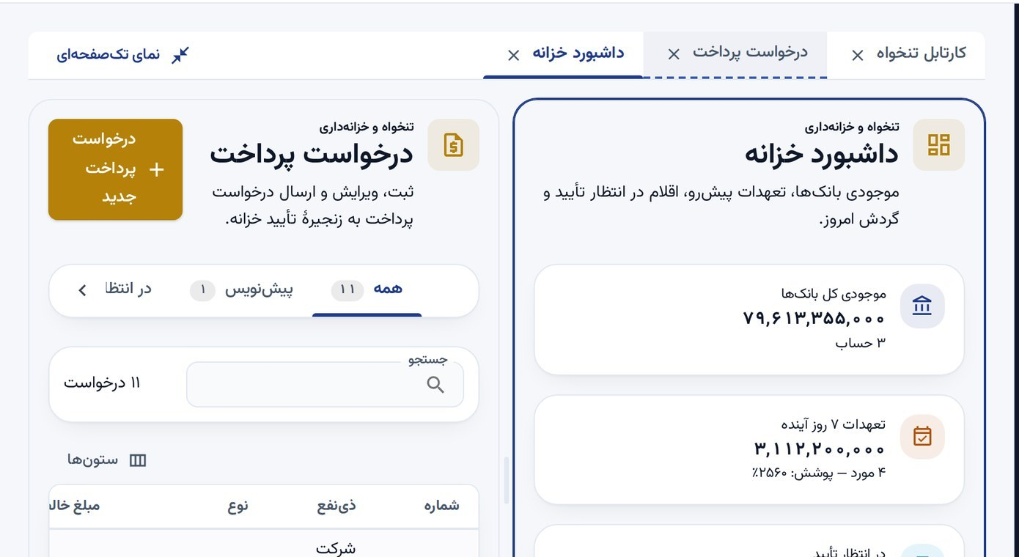
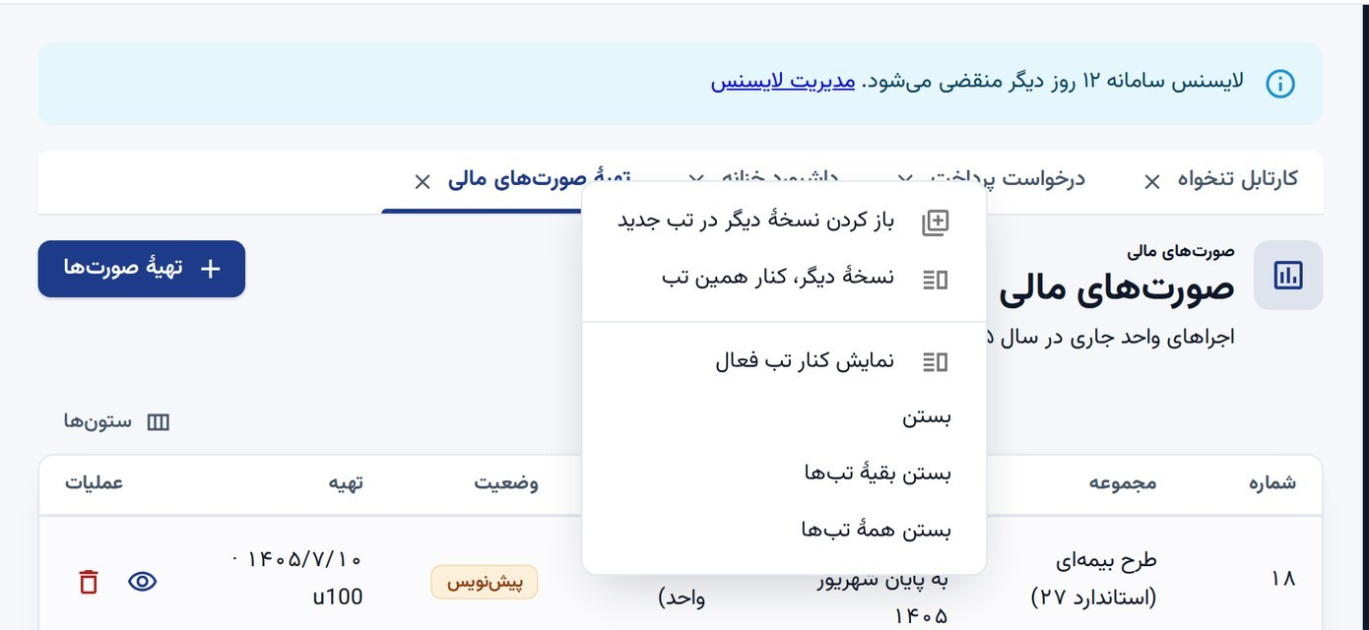
محیط کار — زبانه‌ها و نمای کنار هم
دو زبانه کنار هم
هر گزینهٔ منو یک زبانه؛ کلیک راست روی زبانه
لایسنس
۵
کنار هم
۴
کلیک راست
۳
جابه‌جایی و بستن
۲
زبانه
۱
نوار آبی بالای صفحه یعنی لایسنس نزدیک انقضاست؛ پس از پایان مهلت، سامانه فقط‌خواندنی می‌شود.
دو فرم هم‌زمان؛ خط وسط را بکشید. «نمای تک‌صفحه» به حالت عادی برمی‌گردد.
نسخهٔ دیگر در تب جدید یا کنار همین تب، نمایش کنار تب فعال، بستن بقیه یا همه.
کلیک روی عنوان زبانه؛ × یا کلیک وسط ماوس می‌بندد و برای فرم ذخیره‌نشده هشدار می‌دهد.
هر گزینهٔ منو در یک زبانهٔ جدا باز می‌شود (حداکثر ۱۰)؛ ویرایش و جزئیات در همان زبانه.
زبانه‌های پشتی باز می‌مانند و فرم نیمه‌پر، فیلتر و صفحهٔ جدولشان از دست نمی‌رود؛ ولی بعد از تازه‌سازی (F5) فقط فهرست زبانه‌ها برمی‌گردد، نه محتوای فرم‌ها.
نکته
راهنمای کاربری سامانهٔ حسابداری · شروع کار
Notes:
1. زبانه: هر گزینهٔ منو در یک زبانهٔ جدا باز می‌شود (حداکثر ۱۰)؛ ویرایش و جزئیات در همان زبانه.
2. جابه‌جایی و بستن: کلیک روی عنوان زبانه؛ × یا کلیک وسط ماوس می‌بندد و برای فرم ذخیره‌نشده هشدار می‌دهد.
3. کلیک راست: نسخهٔ دیگر در تب جدید یا کنار همین تب، نمایش کنار تب فعال، بستن بقیه یا همه.
4. کنار هم: دو فرم هم‌زمان؛ خط وسط را بکشید. «نمای تک‌صفحه» به حالت عادی برمی‌گردد.
5. لایسنس: نوار آبی بالای صفحه یعنی لایسنس نزدیک انقضاست؛ پس از پایان مهلت، سامانه فقط‌خواندنی می‌شود.
نکته: زبانه‌های پشتی باز می‌مانند و فرم نیمه‌پر، فیلتر و صفحهٔ جدولشان از دست نمی‌رود؛ ولی بعد از تازه‌سازی (F5) فقط فهرست زبانه‌ها برمی‌گردد، نه محتوای فرم‌ها.

Slide 5
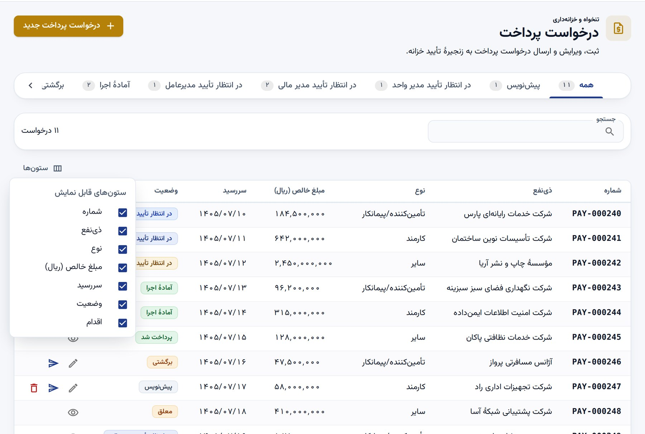
جدول‌ها — مرتب‌سازی، انتخاب ستون و تعداد ردیف
مرتب‌سازی
۱
روی سرستون کلیک کنید: صعودی ← نزولی ← ترتیب اصلی. مرتب‌سازی فقط روی ردیف‌های همین صفحه است.
ستون‌ها
۲
دکمهٔ «ستون‌ها» فهرست تیک‌دار ستون‌ها را باز می‌کند؛ انتخاب شما برای همان جدول در مرورگرتان به خاطر سپرده می‌شود.
نمایش همه
۳
«نمایش همهٔ ستون‌ها» تنظیم را برمی‌گرداند؛ ستون «عملیات» همیشه می‌ماند.
تعداد ردیف
۴
پایین جدول، تعداد ردیف هر صفحه را عوض کنید و بین صفحه‌ها بروید.
راهنمای کاربری سامانهٔ حسابداری · شروع کار
Notes:
1. مرتب‌سازی: روی سرستون کلیک کنید: صعودی ← نزولی ← ترتیب اصلی. مرتب‌سازی فقط روی ردیف‌های همین صفحه است.
2. ستون‌ها: دکمهٔ «ستون‌ها» فهرست تیک‌دار ستون‌ها را باز می‌کند؛ انتخاب شما برای همان جدول در مرورگرتان به خاطر سپرده می‌شود.
3. نمایش همه: «نمایش همهٔ ستون‌ها» تنظیم را برمی‌گرداند؛ ستون «عملیات» همیشه می‌ماند.
4. تعداد ردیف: پایین جدول، تعداد ردیف هر صفحه را عوض کنید و بین صفحه‌ها بروید.

Slide 6
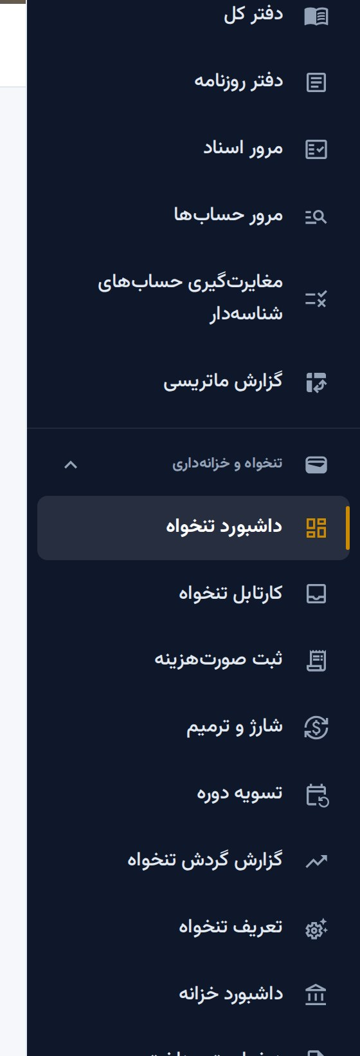
۱
بخش ۱
تنخواه‌گردان
از تعریف تنخواه تا ثبت هزینه، تأیید، ترمیم و تسویهٔ دوره با سند حسابداری
تصویر: گروه منوی این بخش در نوار کناری

Slide 7
چرخهٔ کامل تنخواه در یک نگاه
۵
۴
۳
۲
۱
تسویهٔ دوره
ترمیم (شارژ)
بررسی و تأیید
ثبت صورت‌هزینه
تعریف تنخواه
◀
◀
◀
◀
شمارش صندوق + سند حسابداری
مدیر مالی ← خزانه‌دار
بازرس ← مدیر مالی/مدیرعامل
تنخواه‌دار + پیوست
سقف، تنخواه‌دار، بررسی‌کنندگان
معادلهٔ تراز تنخواه: سقف تنخواه = موجودی نقد + تأییدشدهٔ منتظر ترمیم + اسناد در جریان − استرداد
راهنمای کاربری سامانهٔ حسابداری · تنخواه
Notes:
1. تعریف تنخواه — سقف، تنخواه‌دار، بررسی‌کنندگان
2. ثبت صورت‌هزینه — تنخواه‌دار + پیوست
3. بررسی و تأیید — بازرس ← مدیر مالی/مدیرعامل
4. ترمیم (شارژ) — مدیر مالی ← خزانه‌دار
5. تسویهٔ دوره — شمارش صندوق + سند حسابداری
معادلهٔ تراز تنخواه: سقف تنخواه = موجودی نقد + تأییدشدهٔ منتظر ترمیم + اسناد در جریان − استرداد

Slide 8
نقش‌ها و وضعیت‌های صورت‌هزینه
وضعیت | معنا
پیش‌نویس | ذخیره شده، هنوز ارسال نشده (قابل ویرایش و حذف)
جدید | ارسال شده و در کارتابل بررسی
در انتظار بررسی | بازرس بررسی را شروع کرده است
برگشتی | برای اصلاح به تنخواه‌دار برگشته (با مهلت و دلیل)
تأییدشده | تأیید نهایی شده و منتظر ترمیم است
ردشده | پایانی؛ ترمیم نمی‌شود
تسویه‌شده | در سند تسویهٔ دوره منظور شده؛ قفل
نقش | چه کاری می‌کند
تنخواه‌دار | تنها کسی که صورت‌هزینه ثبت، ویرایش، ارسال یا حذف می‌کند
بازرس مالی | شروع بررسی و «تأیید کنترل» مدارک؛ برگشت یا رد
مدیر مالی | تأیید نهایی تا «سقف اختیار مدیر مالی»؛ ساخت و تأیید ترمیم
مدیرعامل | تأیید نهایی اسناد بالاتر از سقف اختیار مدیر مالی
حسابدار ارشد | نهایی‌سازی تسویهٔ دوره و صدور سند
خزانه‌دار | ثبت پرداخت ترمیم و ثبت استرداد وجه
تفکیک وظایف: ثبت‌کنندهٔ سند نمی‌تواند آن را بررسی کند و کنترل‌کننده (بازرس) نمی‌تواند همان سند را تأیید نهایی کند.
راهنمای کاربری سامانهٔ حسابداری · تنخواه

Slide 9
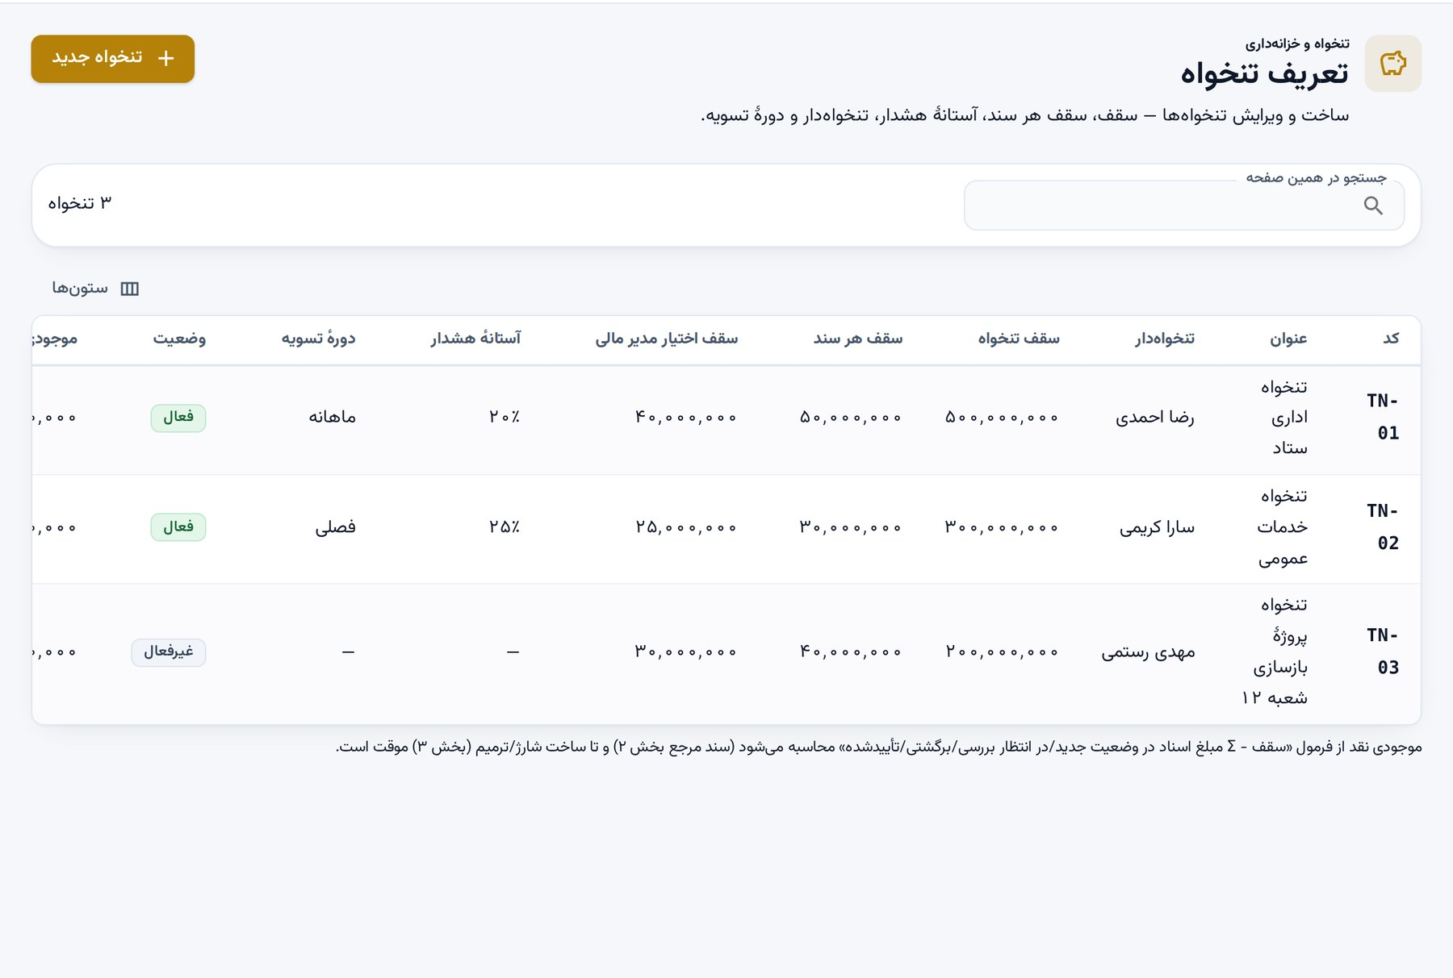
گام ۱ — فهرست و تعریف تنخواه‌ها
مسیر منو: تنخواه و خزانه‌داری ← تعریف تنخواه
فهرست
۱
هر ردیف یک تنخواه است با کد، عنوان، تنخواه‌دار، سقف، سقف هر سند و موجودی نقد لحظه‌ای.
تنخواه جدید
۲
دکمهٔ «تنخواه جدید» را بزنید تا فرم تعریف باز شود (اسلاید بعد).
آیکون‌های ردیف
۳
ویرایش، «بررسی‌کنندگان»، «تفصیلی‌های حساب معین» و حذف.
غیرفعال‌سازی
۴
تنخواه غیرفعال صورت‌هزینهٔ جدید نمی‌پذیرد؛ حذف فقط وقتی ممکن است که هیچ صورت‌هزینه‌ای نداشته باشد.
راهنمای کاربری سامانهٔ حسابداری · تنخواه
Notes:
1. فهرست: هر ردیف یک تنخواه است با کد، عنوان، تنخواه‌دار، سقف، سقف هر سند و موجودی نقد لحظه‌ای.
2. تنخواه جدید: دکمهٔ «تنخواه جدید» را بزنید تا فرم تعریف باز شود (اسلاید بعد).
3. آیکون‌های ردیف: ویرایش، «بررسی‌کنندگان»، «تفصیلی‌های حساب معین» و حذف.
4. غیرفعال‌سازی: تنخواه غیرفعال صورت‌هزینهٔ جدید نمی‌پذیرد؛ حذف فقط وقتی ممکن است که هیچ صورت‌هزینه‌ای نداشته باشد.

Slide 10
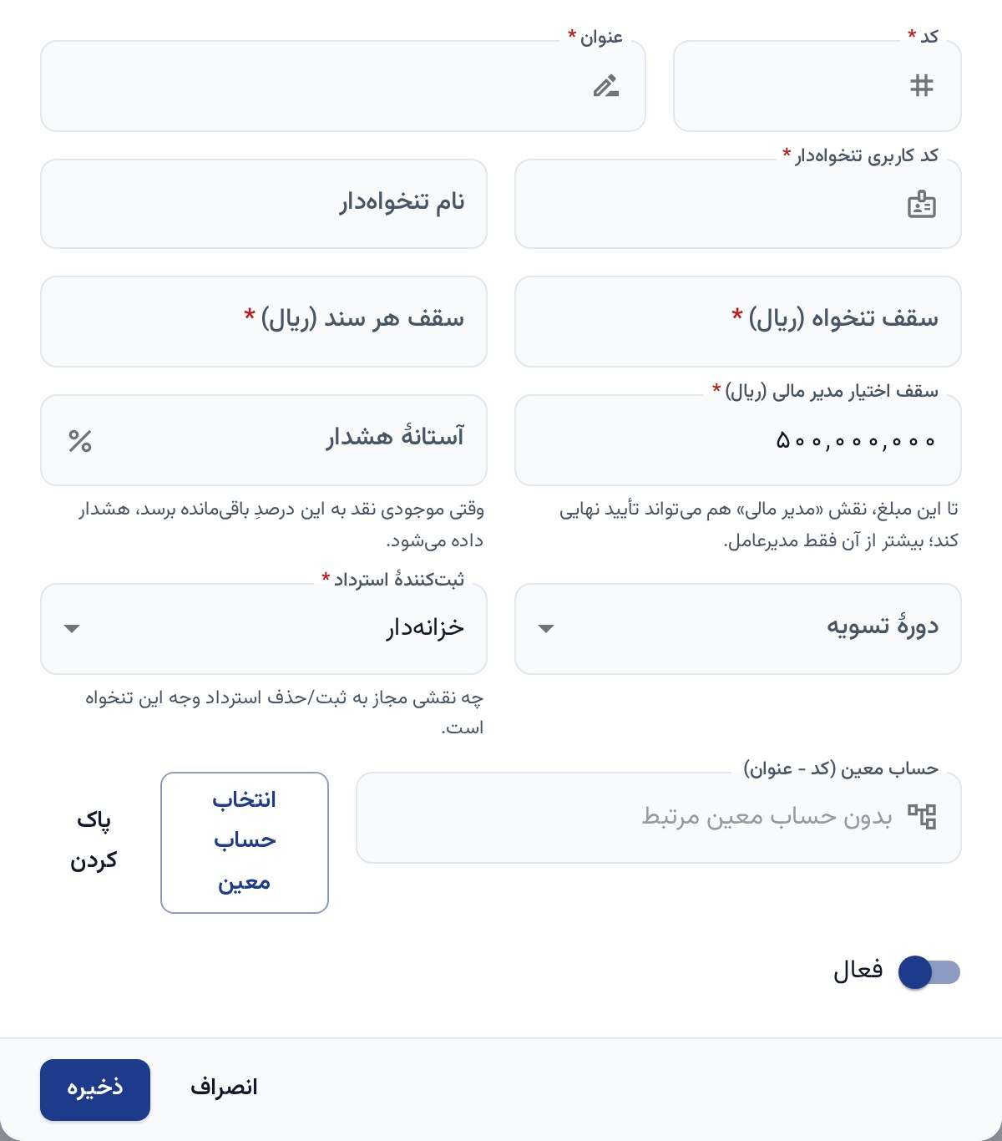
گام ۲ — فرم تعریف تنخواه
کد و عنوان
۱
کد در هر واحد باید یکتا باشد؛ مثلاً TN-01 «تنخواه اداری ستاد».
تنخواه‌دار
۲
کد کاربری و نام مسئول تنخواه؛ فقط او می‌تواند سند ثبت کند.
سقف‌ها
۳
سقف تنخواه، سقف هر سند و سقف اختیار تأیید مدیر مالی (بیشتر از آن ⇐ مدیرعامل).
آستانهٔ هشدار
۴
وقتی موجودی نقد از این درصد سقف کمتر شود داشبورد هشدار می‌دهد.
حساب معین و دورهٔ تسویه
۵
حساب «تنخواه‌گردان‌ها» و ماهانه/فصلی؛ «ثبت‌کنندهٔ استرداد» را هم تعیین کنید.
ذخیره
۶
وضعیت «فعال» را روشن بگذارید و ذخیره کنید.
راهنمای کاربری سامانهٔ حسابداری · تنخواه
Notes:
1. کد و عنوان: کد در هر واحد باید یکتا باشد؛ مثلاً TN-01 «تنخواه اداری ستاد».
2. تنخواه‌دار: کد کاربری و نام مسئول تنخواه؛ فقط او می‌تواند سند ثبت کند.
3. سقف‌ها: سقف تنخواه، سقف هر سند و سقف اختیار تأیید مدیر مالی (بیشتر از آن ⇐ مدیرعامل).
4. آستانهٔ هشدار: وقتی موجودی نقد از این درصد سقف کمتر شود داشبورد هشدار می‌دهد.
5. حساب معین و دورهٔ تسویه: حساب «تنخواه‌گردان‌ها» و ماهانه/فصلی؛ «ثبت‌کنندهٔ استرداد» را هم تعیین کنید.
6. ذخیره: وضعیت «فعال» را روشن بگذارید و ذخیره کنید.

Slide 11
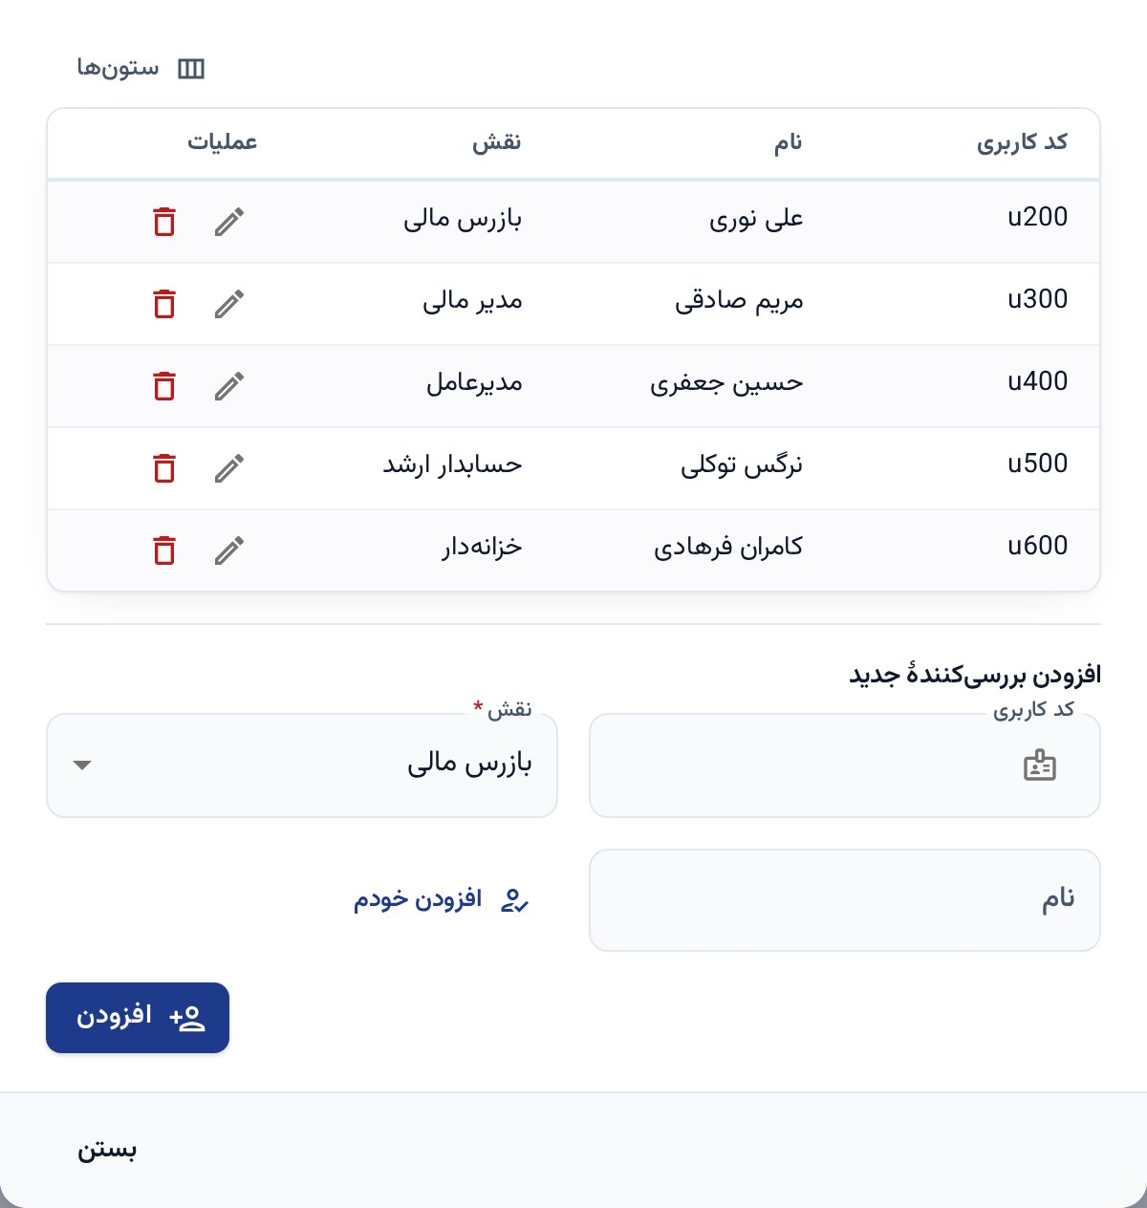
گام ۳ — تعیین بررسی‌کنندگان تنخواه
باز کردن
۱
در فهرست تنخواه‌ها آیکون «بررسی‌کنندگان» را بزنید.
افزودن
۲
کد کاربری، نام و نقش (بازرس مالی، مدیر مالی، مدیرعامل، حسابدار ارشد، خزانه‌دار) را وارد و «افزودن» کنید.
چند نقش
۳
یک کاربر می‌تواند روی یک تنخواه بیش از یک نقش داشته باشد.
تفصیلی معین
۴
از آیکون «تفصیلی‌های حساب معین» تفصیلی‌های لازم برای سند تسویه را تعیین کنید.
راهنمای کاربری سامانهٔ حسابداری · تنخواه
Notes:
1. باز کردن: در فهرست تنخواه‌ها آیکون «بررسی‌کنندگان» را بزنید.
2. افزودن: کد کاربری، نام و نقش (بازرس مالی، مدیر مالی، مدیرعامل، حسابدار ارشد، خزانه‌دار) را وارد و «افزودن» کنید.
3. چند نقش: یک کاربر می‌تواند روی یک تنخواه بیش از یک نقش داشته باشد.
4. تفصیلی معین: از آیکون «تفصیلی‌های حساب معین» تفصیلی‌های لازم برای سند تسویه را تعیین کنید.
نکته: بدون بررسی‌کننده، اسناد ارسال‌شده در کارتابل کسی قابل اقدام نیستند. حداقل یک بازرس مالی و یک مدیر مالی تعریف کنید.

Slide 12
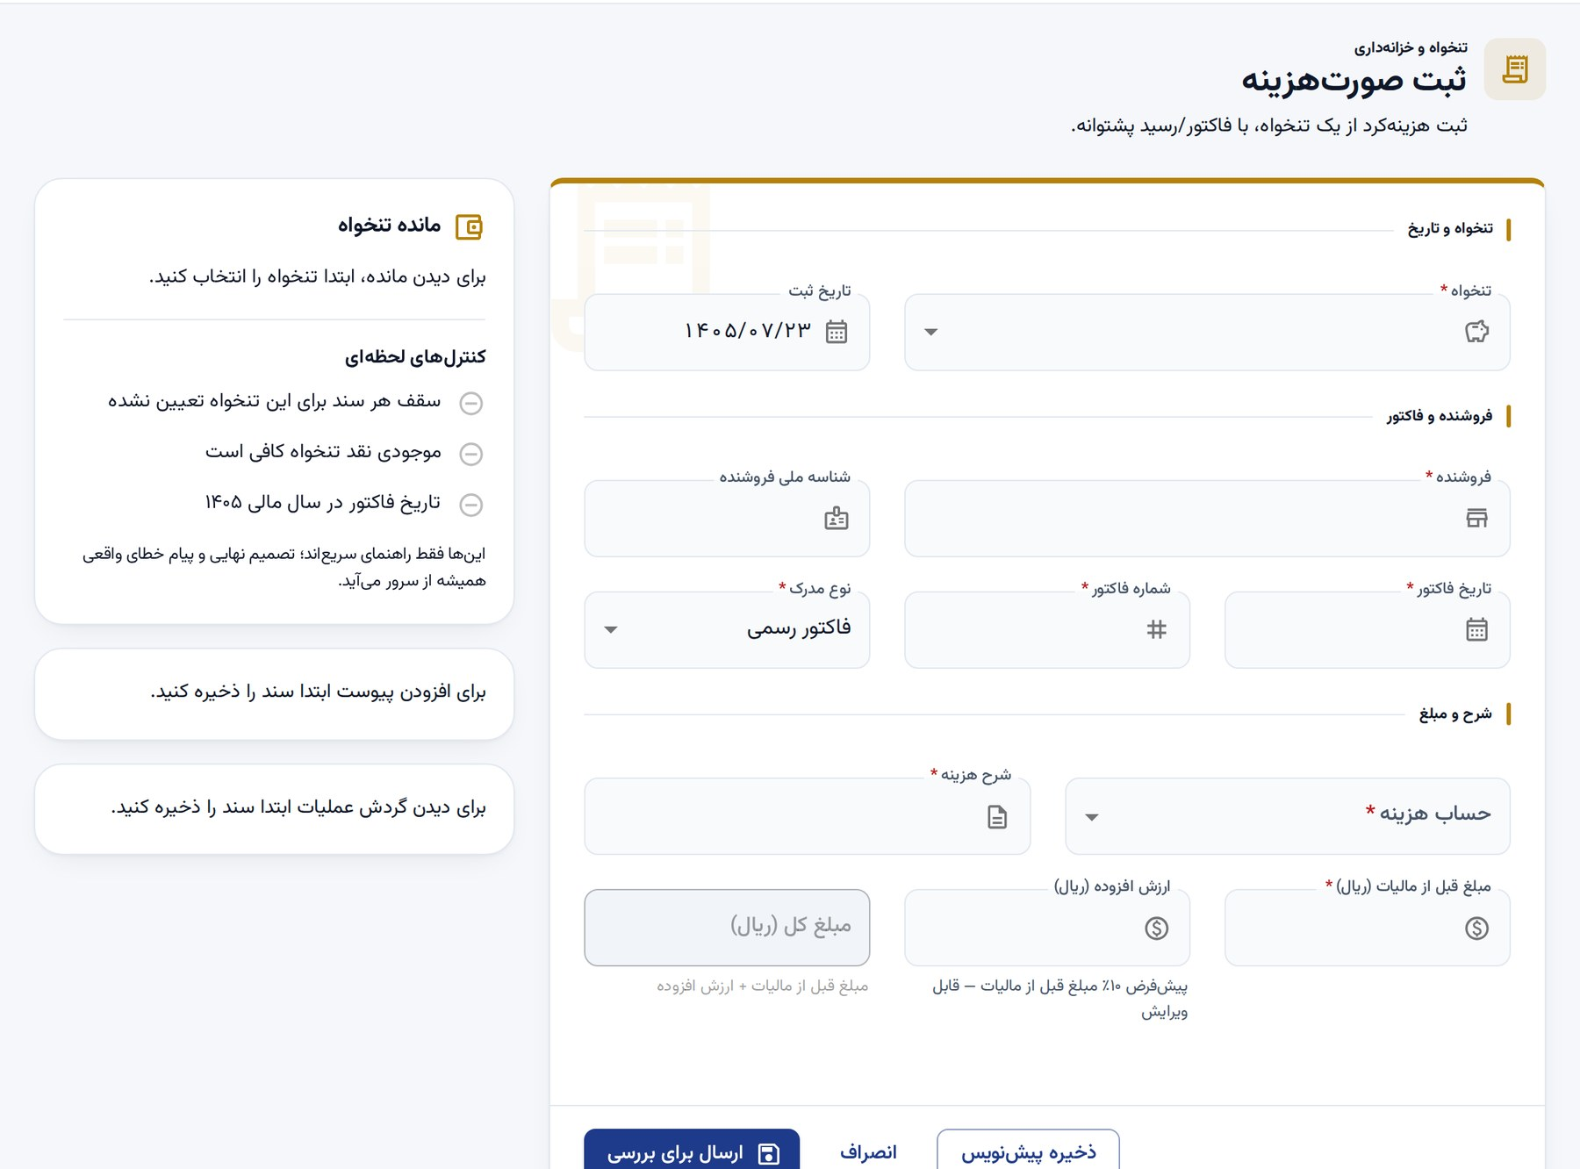
گام ۴ — ثبت صورت‌هزینه (تنخواه‌دار)
مسیر منو: تنخواه و خزانه‌داری ← ثبت صورت‌هزینه
تنخواه و تاریخ
۱
تنخواه را انتخاب کنید؛ کارت «ماندهٔ تنخواه» موجودی نقد و ماندهٔ پس از این سند را نشان می‌دهد.
فروشنده و فاکتور
۲
نام و شناسهٔ ملی فروشنده، نوع مدرک، شماره و تاریخ فاکتور (در سال مالی جاری).
شرح و مبلغ
۳
حساب هزینه، شرح، مبلغ قبل از مالیات و ارزش افزوده (۱۰٪ پیشنهاد می‌شود)؛ مبلغ کل خودکار است.
کنترل‌های لحظه‌ای
۴
تیک سبز یعنی در سقف هر سند، موجودی کافی و تاریخ معتبر است.
ذخیره یا ارسال
۵
«ذخیرهٔ پیش‌نویس» برای ادامه بعدی؛ «ارسال برای بررسی» سند را به کارتابل می‌فرستد.
پیوست
۶
پس از اولین ذخیره، فاکتور و رسید را پیوست کنید.
راهنمای کاربری سامانهٔ حسابداری · تنخواه
Notes:
1. تنخواه و تاریخ: تنخواه را انتخاب کنید؛ کارت «ماندهٔ تنخواه» موجودی نقد و ماندهٔ پس از این سند را نشان می‌دهد.
2. فروشنده و فاکتور: نام و شناسهٔ ملی فروشنده، نوع مدرک، شماره و تاریخ فاکتور (در سال مالی جاری).
3. شرح و مبلغ: حساب هزینه، شرح، مبلغ قبل از مالیات و ارزش افزوده (۱۰٪ پیشنهاد می‌شود)؛ مبلغ کل خودکار است.
4. کنترل‌های لحظه‌ای: تیک سبز یعنی در سقف هر سند، موجودی کافی و تاریخ معتبر است.
5. ذخیره یا ارسال: «ذخیرهٔ پیش‌نویس» برای ادامه بعدی؛ «ارسال برای بررسی» سند را به کارتابل می‌فرستد.
6. پیوست: پس از اولین ذخیره، فاکتور و رسید را پیوست کنید.
نکته: فاکتور تکراری (همان شناسهٔ ملی + شماره فاکتور) پذیرفته نمی‌شود. فقط پیش‌نویس و برگشتی قابل ویرایش‌اند و فقط پیش‌نویس حذف می‌شود.

Slide 13
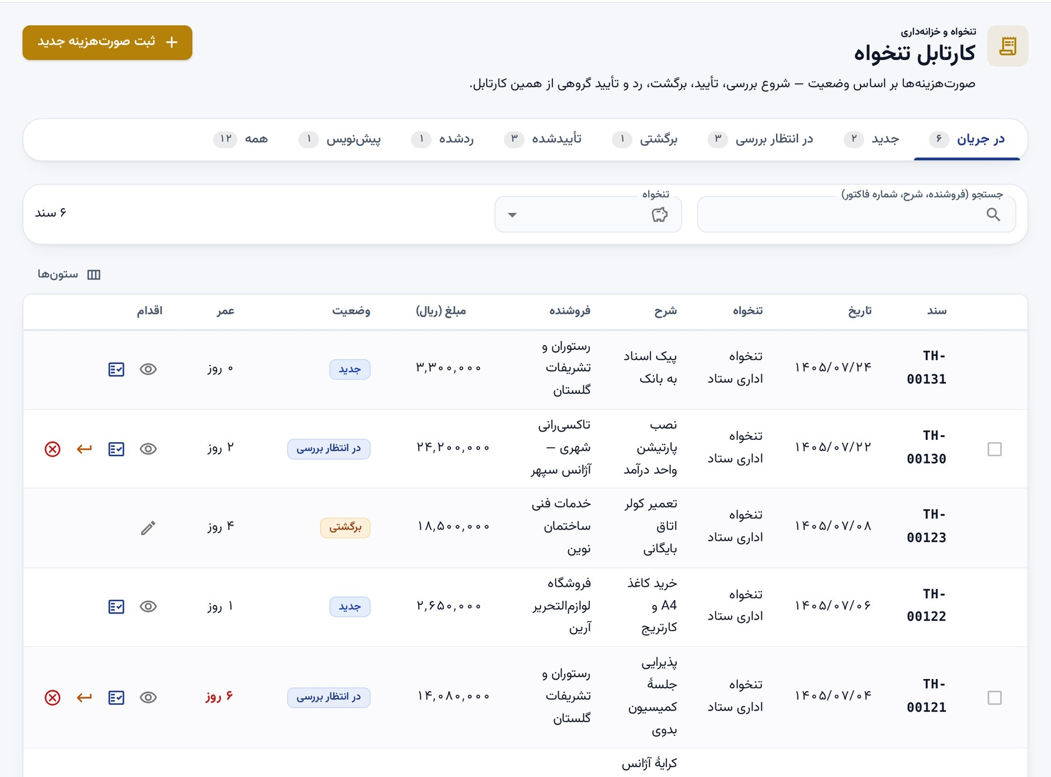
گام ۵ — کارتابل تنخواه
مسیر منو: تنخواه و خزانه‌داری ← کارتابل تنخواه
زبانه‌ها
۱
«در جریان»، جدید، در انتظار بررسی، برگشتی، تأییدشده، ردشده، پیش‌نویس و همه — با تعداد هر وضعیت.
جستجو و فیلتر
۲
بر اساس تنخواه، شرح، فروشنده یا شماره فاکتور.
ستون عمر
۳
روزهای گذشته از ارسال؛ عمر بالای ۵ روز قرمز می‌شود.
اقدام‌ها
۴
نمایش، شروع بررسی، تأیید کنترل، تأیید نهایی، برگشت و رد — فقط اقدام‌های مجاز نقش شما فعال است.
تأیید گروهی
۵
اسناد کنترل‌شده را تیک بزنید و «تأیید گروهی» کنید؛ همه با هم تأیید می‌شوند یا هیچ‌کدام.
راهنمای کاربری سامانهٔ حسابداری · تنخواه
Notes:
1. زبانه‌ها: «در جریان»، جدید، در انتظار بررسی، برگشتی، تأییدشده، ردشده، پیش‌نویس و همه — با تعداد هر وضعیت.
2. جستجو و فیلتر: بر اساس تنخواه، شرح، فروشنده یا شماره فاکتور.
3. ستون عمر: روزهای گذشته از ارسال؛ عمر بالای ۵ روز قرمز می‌شود.
4. اقدام‌ها: نمایش، شروع بررسی، تأیید کنترل، تأیید نهایی، برگشت و رد — فقط اقدام‌های مجاز نقش شما فعال است.
5. تأیید گروهی: اسناد کنترل‌شده را تیک بزنید و «تأیید گروهی» کنید؛ همه با هم تأیید می‌شوند یا هیچ‌کدام.

Slide 14
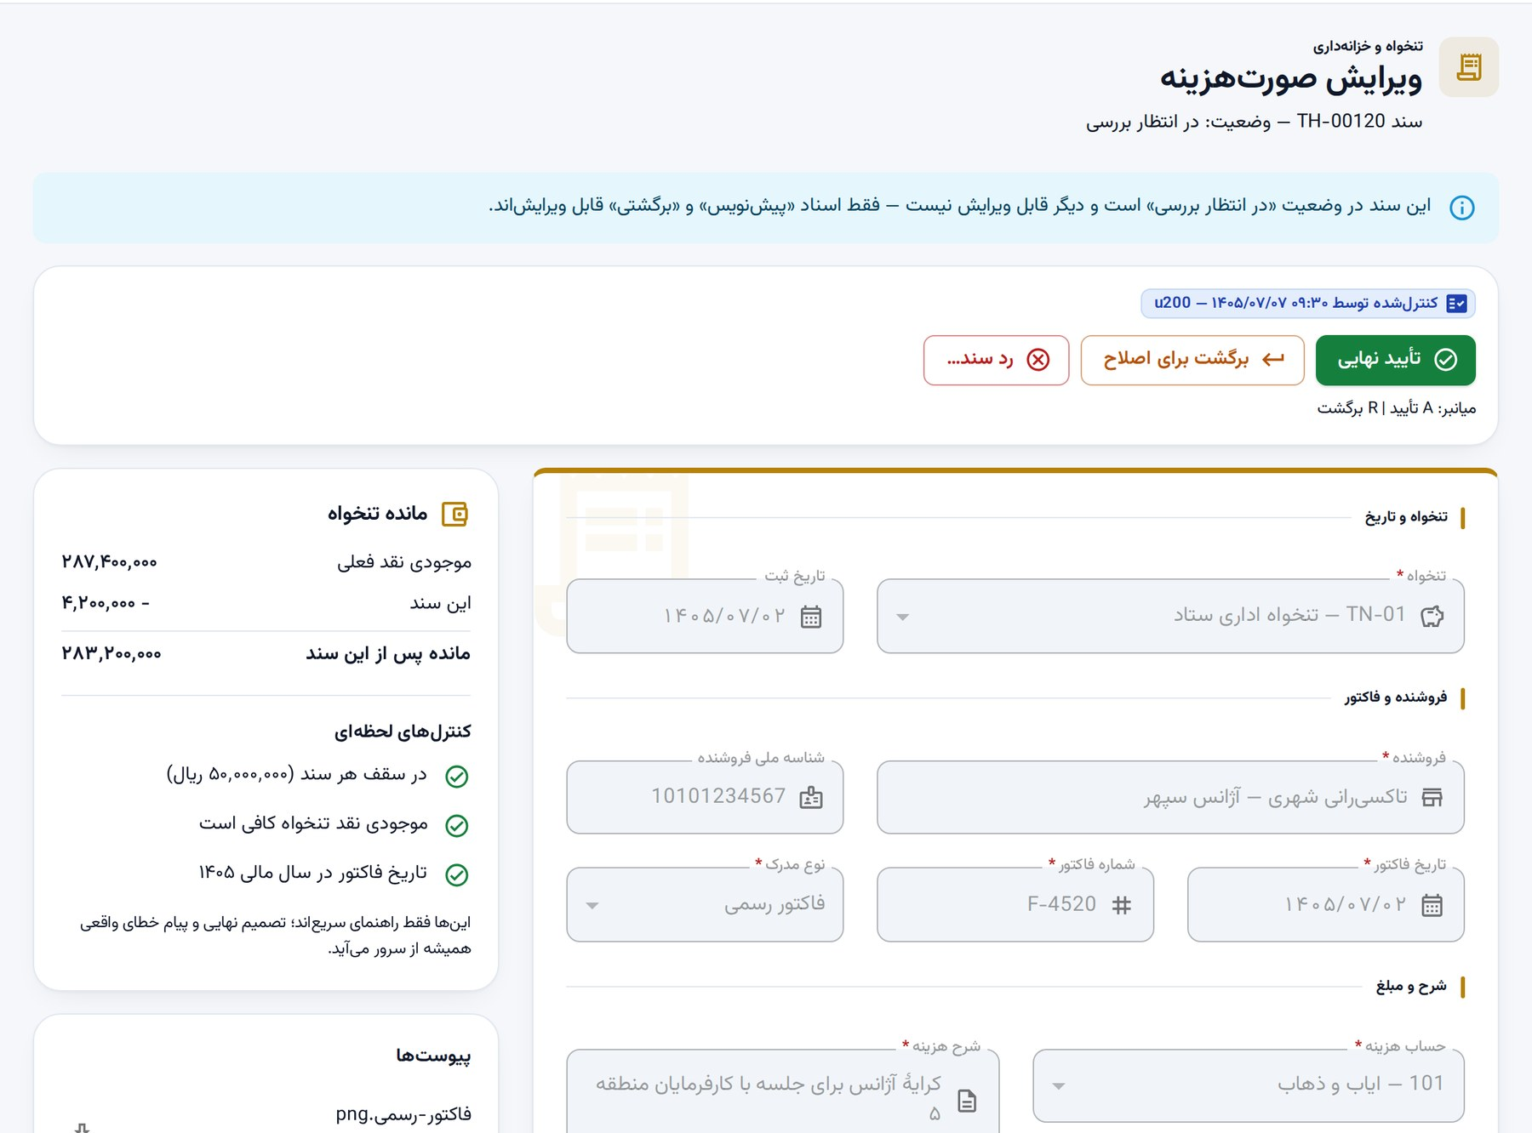
گام ۶ — بررسی سند در صفحهٔ جزئیات
شروع بررسی
۱
بازرس روی سند «جدید» «شروع بررسی» را می‌زند؛ وضعیت «در انتظار بررسی» می‌شود.
بررسی مدارک
۲
فیلدها فقط‌خواندنی‌اند؛ پیوست‌ها را در پنل کناری باز و پیش‌نمایش کنید.
نوار اقدام
۳
«تأیید نهایی»، «برگشت برای اصلاح» و «رد سند…»؛ برچسب آبی نشان می‌دهد چه کسی و کی کنترل کرده.
میانبر
۴
کلید A برای تأیید و R برای برگشت؛ با پیکان‌ها به سند قبلی/بعدی بروید.
راهنمای کاربری سامانهٔ حسابداری · تنخواه
Notes:
1. شروع بررسی: بازرس روی سند «جدید» «شروع بررسی» را می‌زند؛ وضعیت «در انتظار بررسی» می‌شود.
2. بررسی مدارک: فیلدها فقط‌خواندنی‌اند؛ پیوست‌ها را در پنل کناری باز و پیش‌نمایش کنید.
3. نوار اقدام: «تأیید نهایی»، «برگشت برای اصلاح» و «رد سند…»؛ برچسب آبی نشان می‌دهد چه کسی و کی کنترل کرده.
4. میانبر: کلید A برای تأیید و R برای برگشت؛ با پیکان‌ها به سند قبلی/بعدی بروید.

Slide 15
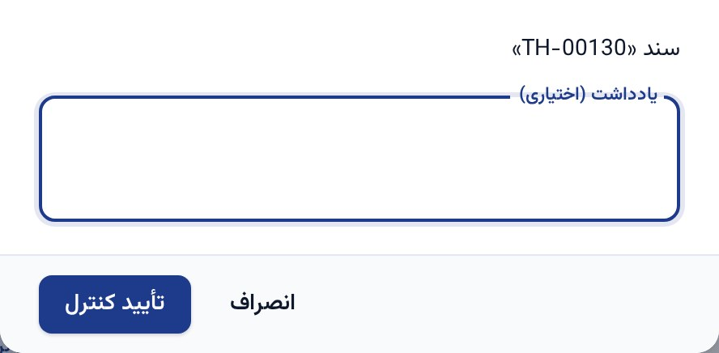
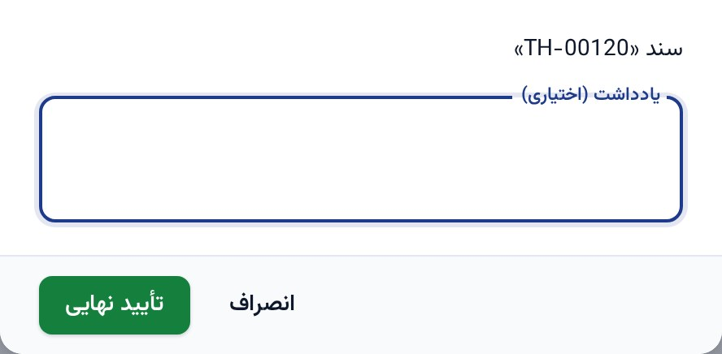
گام ۷ — تأیید دومرحله‌ای: کنترل بازرس و تأیید نهایی
۱. تأیید کنترل — بازرس مالی
تأیید کنترل
۱
بازرس پس از بررسی، «تأیید کنترل» را با یادداشت اختیاری ثبت می‌کند؛ وضعیت سند تغییر نمی‌کند.
تأیید نهایی
۲
مدیر مالی (تا سقف اختیار) یا مدیرعامل (بالاتر از سقف) سند کنترل‌شده را تأیید می‌کند ⇐ «تأییدشده».
قید
۳
۲. تأیید نهایی — مدیر مالی / مدیرعامل
تأییدکنندهٔ نهایی نباید همان بازرس یا ثبت‌کنندهٔ سند باشد.
راهنمای کاربری سامانهٔ حسابداری · تنخواه
Notes:
1. تأیید کنترل: بازرس پس از بررسی، «تأیید کنترل» را با یادداشت اختیاری ثبت می‌کند؛ وضعیت سند تغییر نمی‌کند.
2. تأیید نهایی: مدیر مالی (تا سقف اختیار) یا مدیرعامل (بالاتر از سقف) سند کنترل‌شده را تأیید می‌کند ⇐ «تأییدشده».
3. قید: تأییدکنندهٔ نهایی نباید همان بازرس یا ثبت‌کنندهٔ سند باشد.

Slide 16
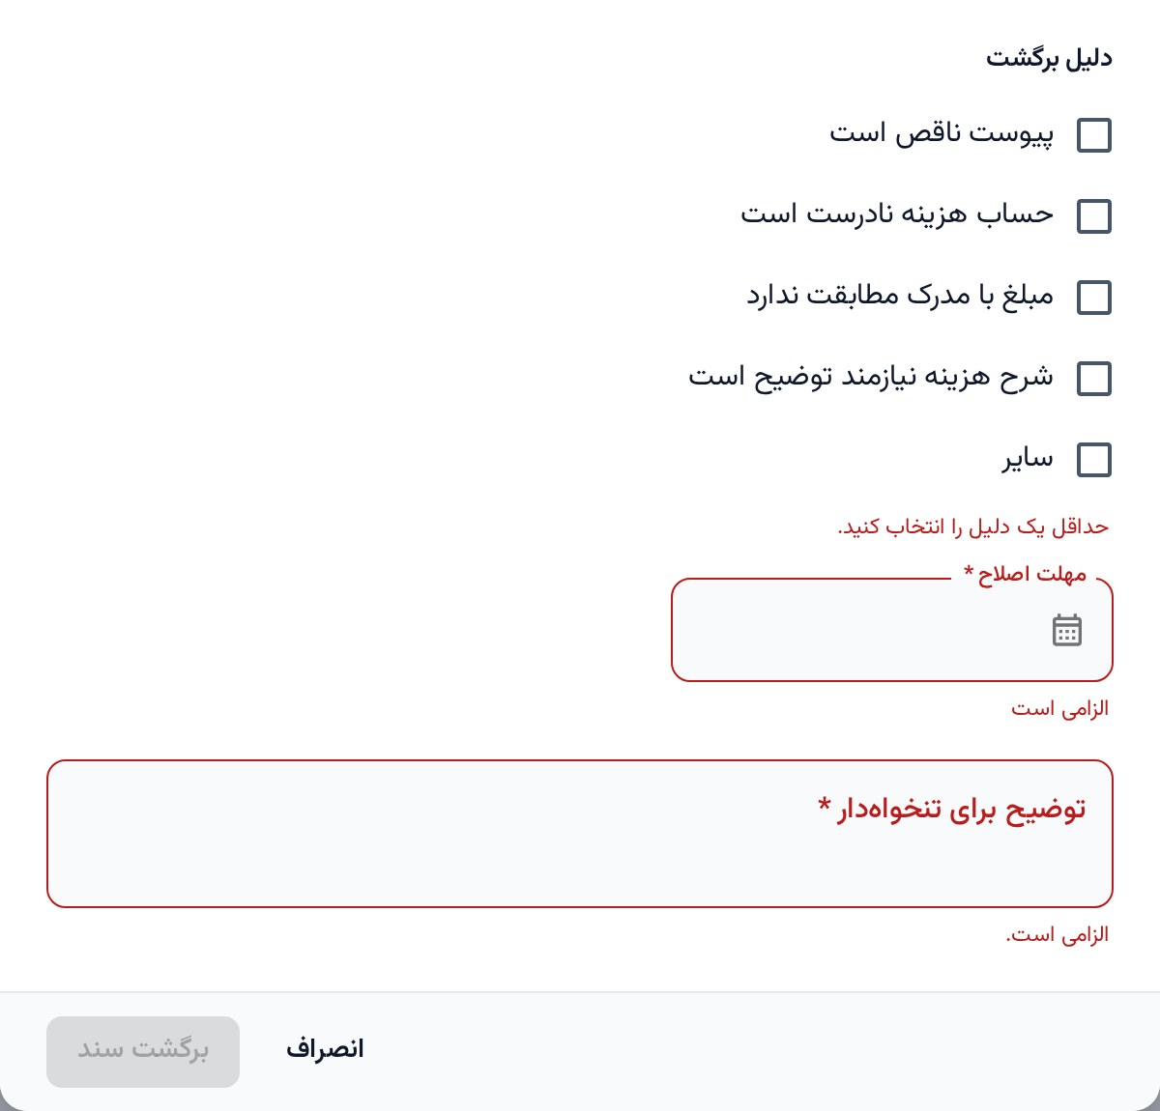
گام ۸ — برگشت سند برای اصلاح
دلایل
۱
یک یا چند دلیل: پیوست ناقص، حساب هزینه نادرست، مبلغ با مدرک مطابقت ندارد، شرح نیازمند توضیح، سایر.
مهلت
۲
تاریخ مهلت اصلاح (بعد از امروز) الزامی است.
توضیح
۳
متن توضیح برای تنخواه‌دار الزامی است.
قفل فیلدها
۴
تنخواه‌دار فقط فیلدهای مرتبط با دلیل را می‌تواند تغییر دهد؛ مثلاً «پیوست ناقص» فقط پیوست را باز می‌کند.
رد سند
۵
برای رد، دلیل بنویسید؛ سند ردشده پایانی است و ترمیم نمی‌شود.
راهنمای کاربری سامانهٔ حسابداری · تنخواه
Notes:
1. دلایل: یک یا چند دلیل: پیوست ناقص، حساب هزینه نادرست، مبلغ با مدرک مطابقت ندارد، شرح نیازمند توضیح، سایر.
2. مهلت: تاریخ مهلت اصلاح (بعد از امروز) الزامی است.
3. توضیح: متن توضیح برای تنخواه‌دار الزامی است.
4. قفل فیلدها: تنخواه‌دار فقط فیلدهای مرتبط با دلیل را می‌تواند تغییر دهد؛ مثلاً «پیوست ناقص» فقط پیوست را باز می‌کند.
5. رد سند: برای رد، دلیل بنویسید؛ سند ردشده پایانی است و ترمیم نمی‌شود.

Slide 17
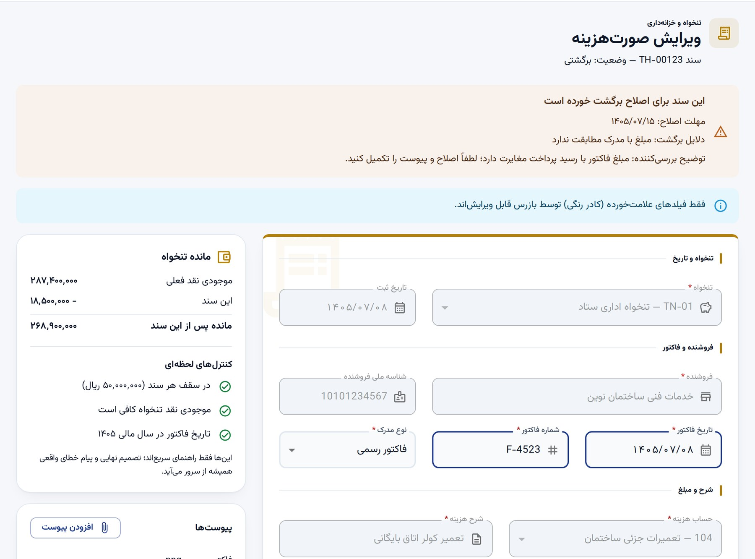
گام ۹ — اصلاح سند برگشتی (تنخواه‌دار)
کادر نارنجی
۱
مهلت، دلایل و توضیح بررسی‌کننده بالای فرم نمایش داده می‌شود.
فیلدهای مجاز
۲
فقط فیلدهای قاب‌دار رنگی قابل ویرایش‌اند؛ بقیه قفل‌اند.
ارسال دوباره
۳
«ارسال برای بررسی» را بزنید؛ سند دوباره باید کنترل بازرس شود.
تاریخچه
۴
پنل «تاریخچهٔ اقدامات» همهٔ رویدادها را با کاربر، زمان و IP نشان می‌دهد.
راهنمای کاربری سامانهٔ حسابداری · تنخواه
Notes:
1. کادر نارنجی: مهلت، دلایل و توضیح بررسی‌کننده بالای فرم نمایش داده می‌شود.
2. فیلدهای مجاز: فقط فیلدهای قاب‌دار رنگی قابل ویرایش‌اند؛ بقیه قفل‌اند.
3. ارسال دوباره: «ارسال برای بررسی» را بزنید؛ سند دوباره باید کنترل بازرس شود.
4. تاریخچه: پنل «تاریخچهٔ اقدامات» همهٔ رویدادها را با کاربر، زمان و IP نشان می‌دهد.

Slide 18
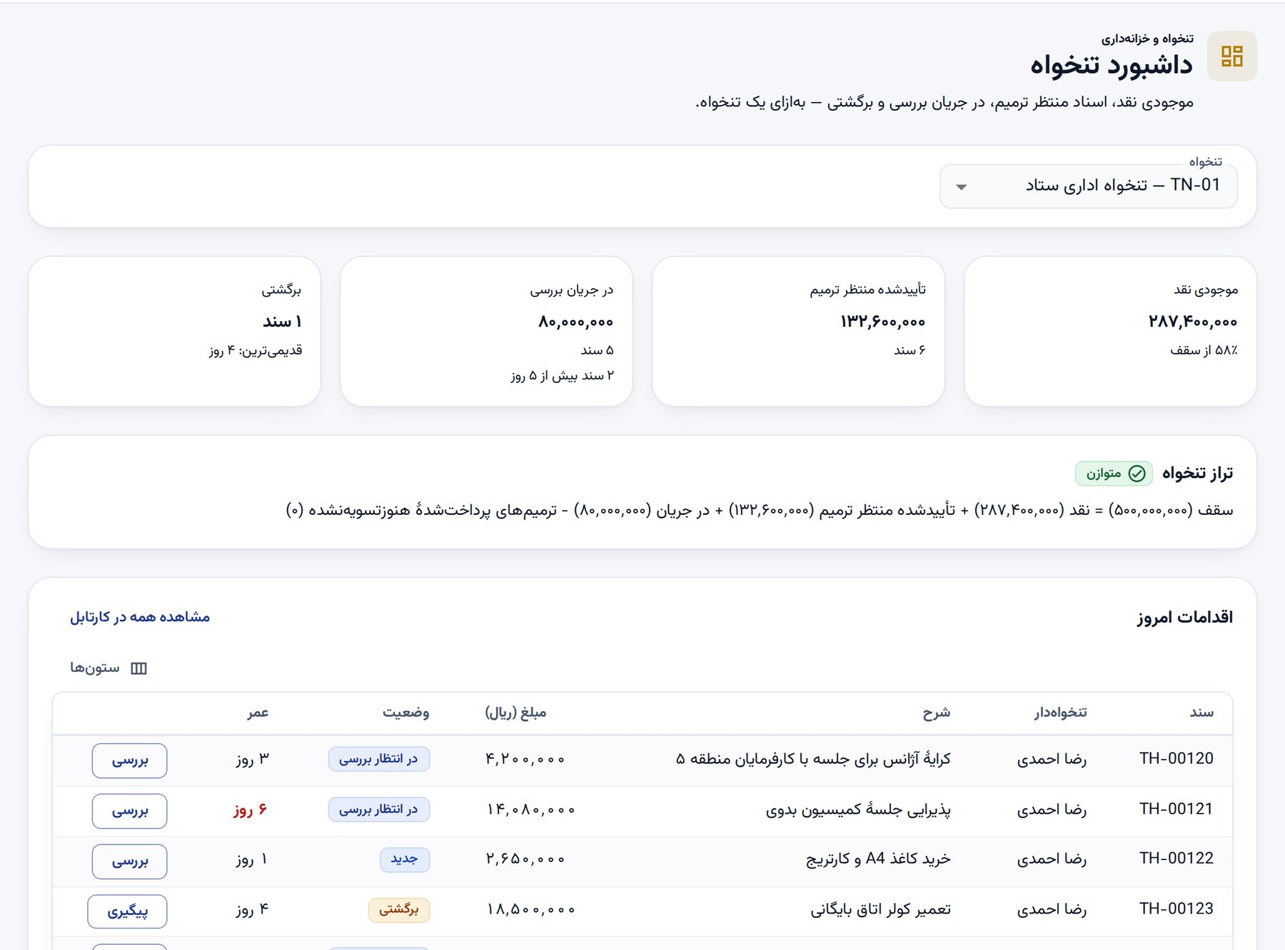
داشبورد تنخواه
مسیر منو: تنخواه و خزانه‌داری ← داشبورد تنخواه
کارت‌ها
۱
موجودی نقد (و درصد از سقف)، تأییدشدهٔ منتظر ترمیم، در جریان بررسی و برگشتی‌ها.
تراز تنخواه
۲
معادلهٔ سقف را با اعداد واقعی نشان می‌دهد؛ برچسب «متوازن» یعنی داده سالم است.
اقدامات امروز
۳
اسنادی که منتظر اقدام‌اند؛ دکمهٔ «بررسی» یا «پیگیری» مستقیم سند را باز می‌کند.
هشدارها
۴
اسناد معطل و مبلغ منتظر ترمیم؛ دکمهٔ «ایجاد درخواست ترمیم» میانبر گام بعدی است.
راهنمای کاربری سامانهٔ حسابداری · تنخواه
Notes:
1. کارت‌ها: موجودی نقد (و درصد از سقف)، تأییدشدهٔ منتظر ترمیم، در جریان بررسی و برگشتی‌ها.
2. تراز تنخواه: معادلهٔ سقف را با اعداد واقعی نشان می‌دهد؛ برچسب «متوازن» یعنی داده سالم است.
3. اقدامات امروز: اسنادی که منتظر اقدام‌اند؛ دکمهٔ «بررسی» یا «پیگیری» مستقیم سند را باز می‌کند.
4. هشدارها: اسناد معطل و مبلغ منتظر ترمیم؛ دکمهٔ «ایجاد درخواست ترمیم» میانبر گام بعدی است.

Slide 19
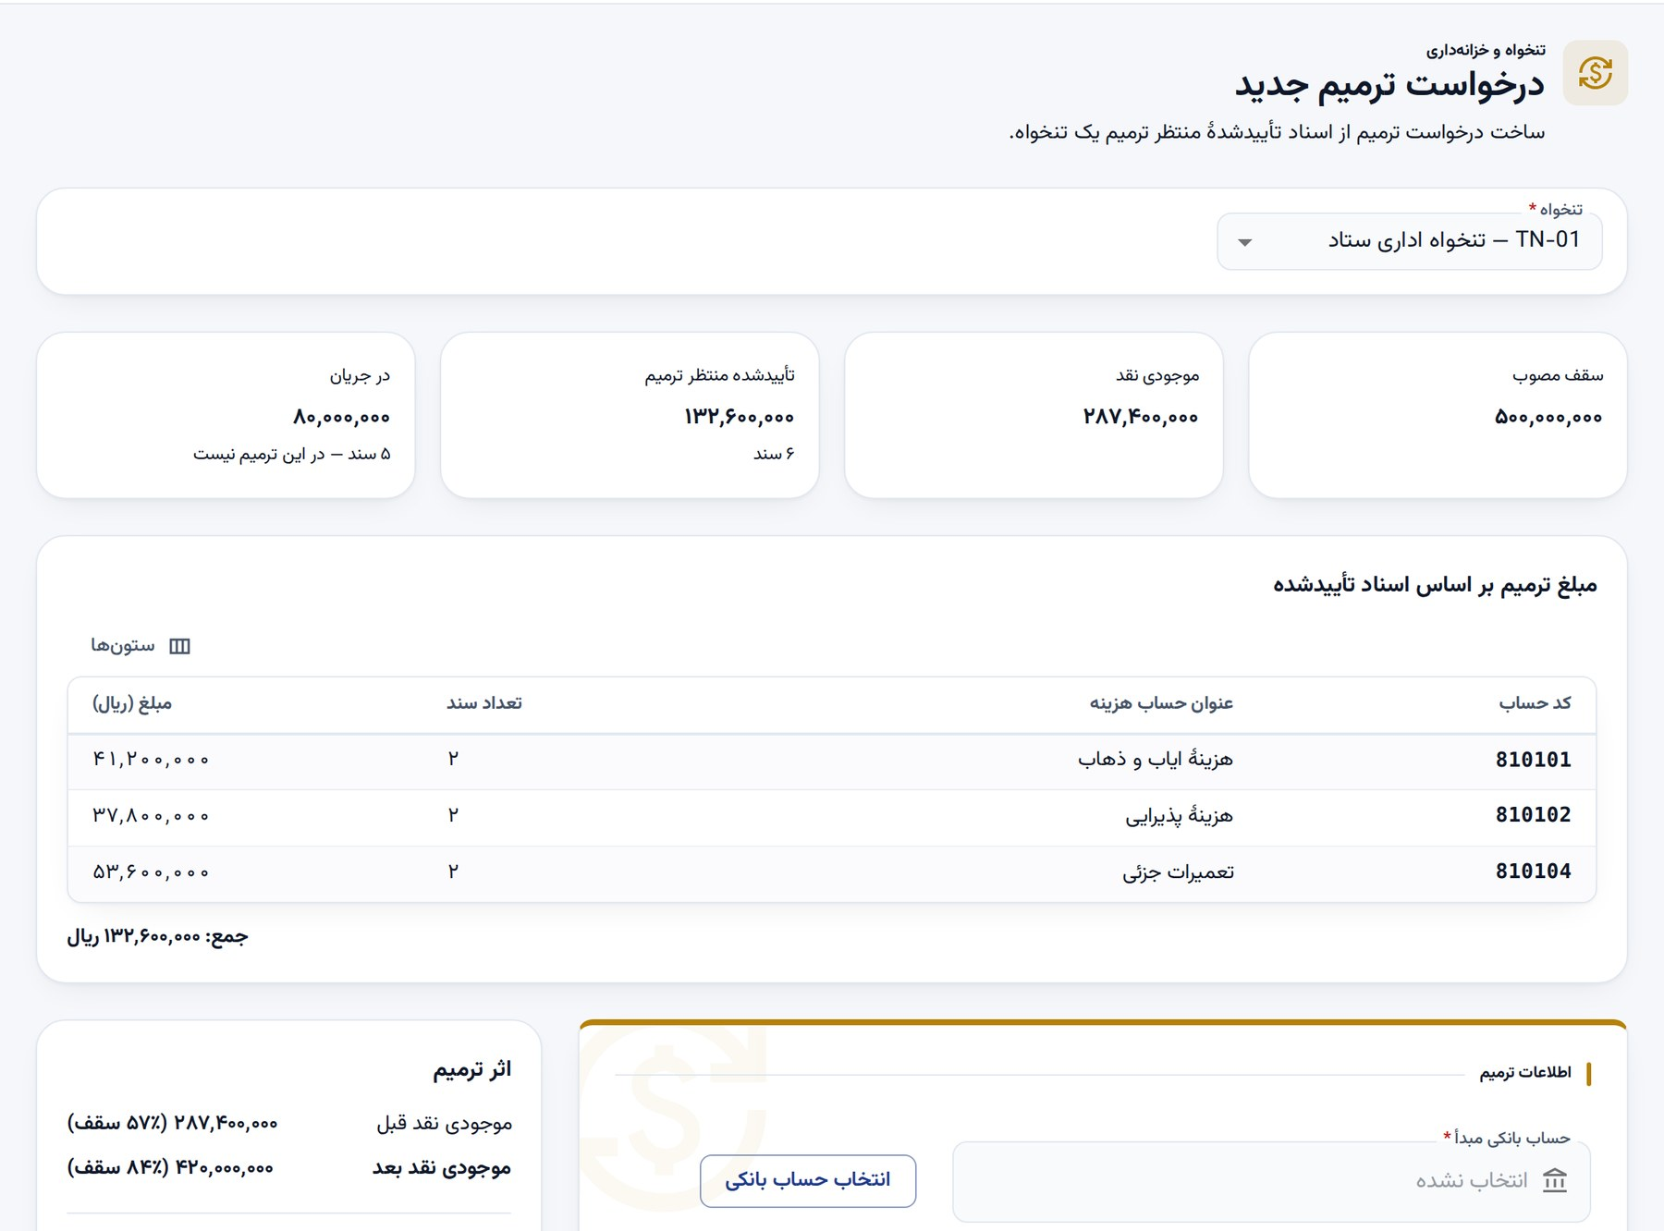
گام ۱۰ — درخواست ترمیم (شارژ) تنخواه
مسیر منو: تنخواه و خزانه‌داری ← شارژ و ترمیم ← درخواست ترمیم جدید
انتخاب تنخواه
۱
سامانه همهٔ صورت‌هزینه‌های تأییدشدهٔ ترمیم‌نشده را جمع می‌کند.
ریز حساب‌ها
۲
جدول «مبلغ ترمیم بر اساس اسناد تأییدشده» جمع هر حساب هزینه و تعداد سند را نشان می‌دهد.
اطلاعات ترمیم
۳
حساب بانکی مبدأ، روش پرداخت (پایا، چک، نقد، سایر)، تاریخ و یادداشت.
اثر ترمیم
۴
موجودی نقد قبل و بعد؛ کنترل «در حد سقف» و «هیچ سندی دو بار ترمیم نمی‌شود».
ارسال
۵
«ارسال برای تأیید»: مسیر ۱. مدیر مالی ← ۲. خزانه‌دار.
راهنمای کاربری سامانهٔ حسابداری · تنخواه
Notes:
1. انتخاب تنخواه: سامانه همهٔ صورت‌هزینه‌های تأییدشدهٔ ترمیم‌نشده را جمع می‌کند.
2. ریز حساب‌ها: جدول «مبلغ ترمیم بر اساس اسناد تأییدشده» جمع هر حساب هزینه و تعداد سند را نشان می‌دهد.
3. اطلاعات ترمیم: حساب بانکی مبدأ، روش پرداخت (پایا، چک، نقد، سایر)، تاریخ و یادداشت.
4. اثر ترمیم: موجودی نقد قبل و بعد؛ کنترل «در حد سقف» و «هیچ سندی دو بار ترمیم نمی‌شود».
5. ارسال: «ارسال برای تأیید»: مسیر ۱. مدیر مالی ← ۲. خزانه‌دار.

Slide 20
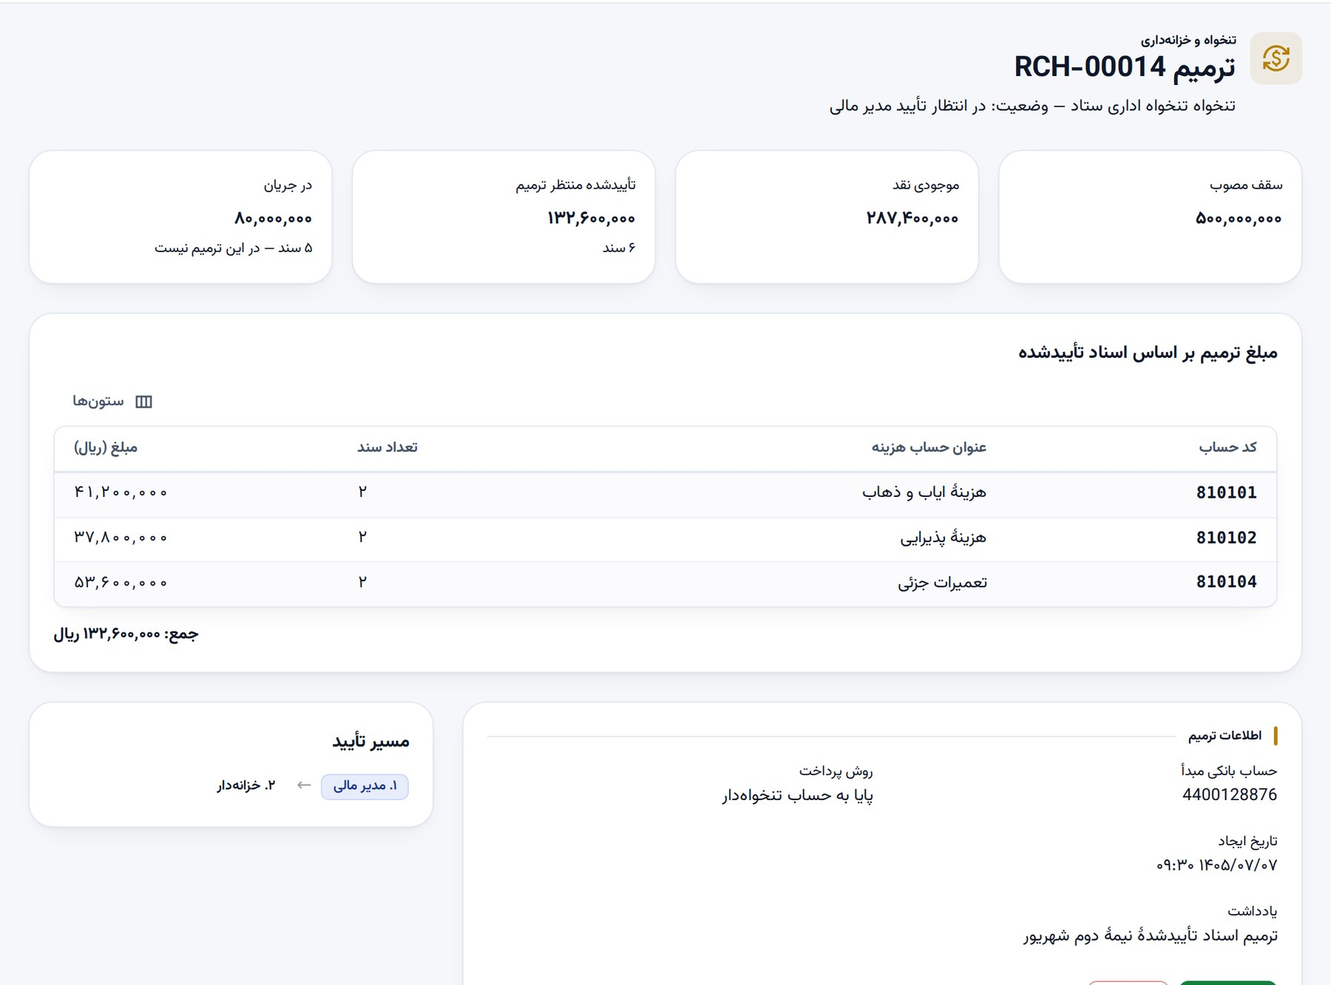
گام ۱۱ — تأیید و پرداخت ترمیم
فهرست
۱
در «شارژ و ترمیم» همهٔ درخواست‌ها با وضعیت: پیش‌نویس، در انتظار مدیر مالی، در انتظار خزانه‌دار، پرداخت‌شده، ردشده.
تأیید مدیر مالی
۲
مدیر مالی (غیر از سازنده) «تأیید» یا «رد» می‌کند.
ثبت پرداخت
۳
خزانه‌دار پس از واریز، پرداخت را ثبت می‌کند ⇐ «پرداخت‌شده» و موجودی نقد افزایش می‌یابد.
مسیر تأیید
۴
کارت «مسیر تأیید» مرحلهٔ جاری را نشان می‌دهد.
راهنمای کاربری سامانهٔ حسابداری · تنخواه
Notes:
1. فهرست: در «شارژ و ترمیم» همهٔ درخواست‌ها با وضعیت: پیش‌نویس، در انتظار مدیر مالی، در انتظار خزانه‌دار، پرداخت‌شده، ردشده.
2. تأیید مدیر مالی: مدیر مالی (غیر از سازنده) «تأیید» یا «رد» می‌کند.
3. ثبت پرداخت: خزانه‌دار پس از واریز، پرداخت را ثبت می‌کند ⇐ «پرداخت‌شده» و موجودی نقد افزایش می‌یابد.
4. مسیر تأیید: کارت «مسیر تأیید» مرحلهٔ جاری را نشان می‌دهد.

Slide 21
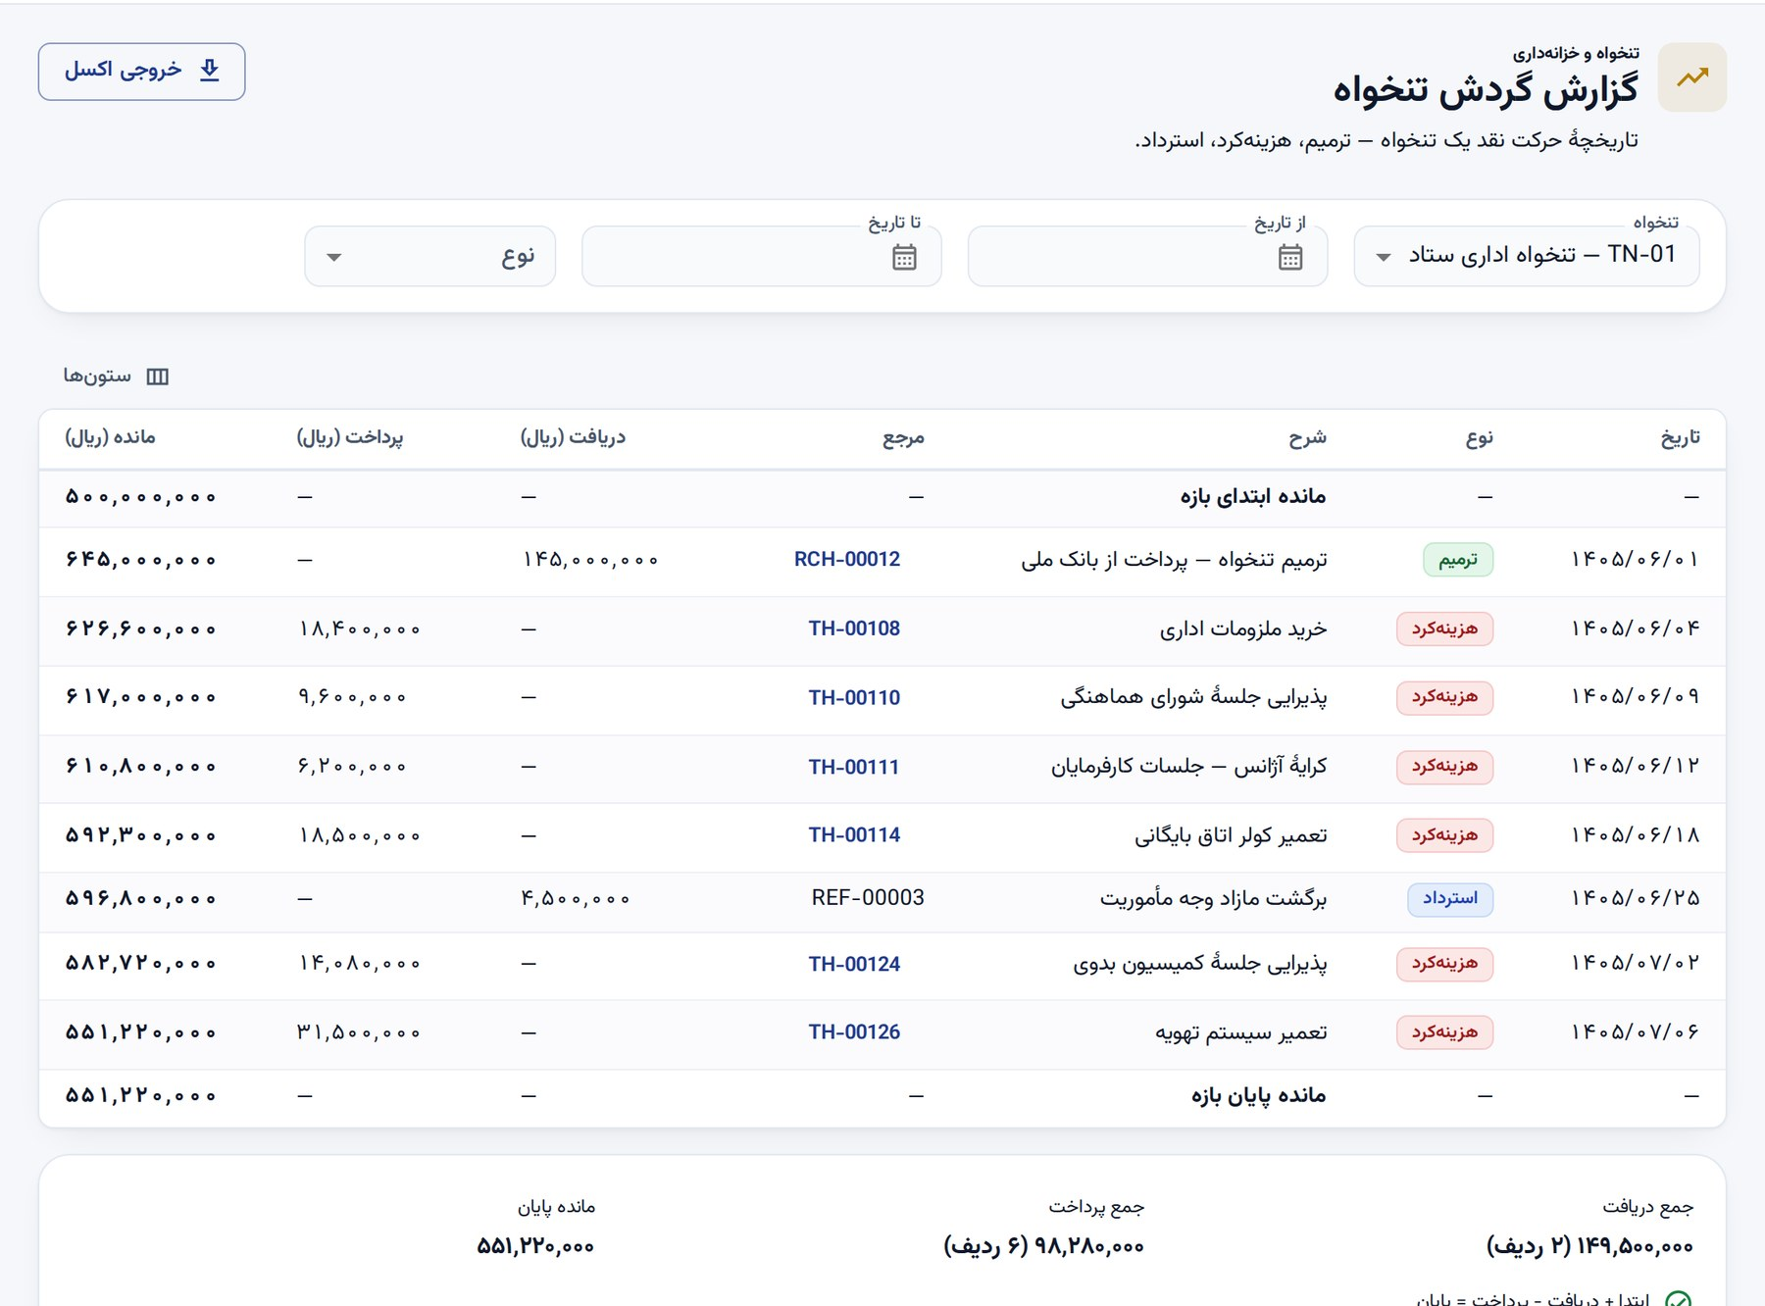
گزارش گردش تنخواه
مسیر منو: تنخواه و خزانه‌داری ← گزارش گردش تنخواه
فیلتر
۱
تنخواه، از تاریخ، تا تاریخ و نوع (ترمیم، هزینه، استرداد).
ستون‌ها
۲
دریافت (ترمیم/استرداد)، پرداخت (هزینه) و ماندهٔ جاری پس از هر ردیف.
مرجع
۳
روی کد مرجع بزنید تا سند مبدأ باز شود.
خروجی
۴
دکمهٔ «خروجی اکسل» گزارش را با جمع‌ها ذخیره می‌کند.
راهنمای کاربری سامانهٔ حسابداری · تنخواه
Notes:
1. فیلتر: تنخواه، از تاریخ، تا تاریخ و نوع (ترمیم، هزینه، استرداد).
2. ستون‌ها: دریافت (ترمیم/استرداد)، پرداخت (هزینه) و ماندهٔ جاری پس از هر ردیف.
3. مرجع: روی کد مرجع بزنید تا سند مبدأ باز شود.
4. خروجی: دکمهٔ «خروجی اکسل» گزارش را با جمع‌ها ذخیره می‌کند.
نکته: این گزارش حرکت واقعی وجه است؛ اسناد در جریان (هنوز تأییدنشده) در آن نیستند، پس ماندهٔ پایان آن با موجودی نقد داشبورد به اندازهٔ اسناد در جریان فرق دارد.

Slide 22
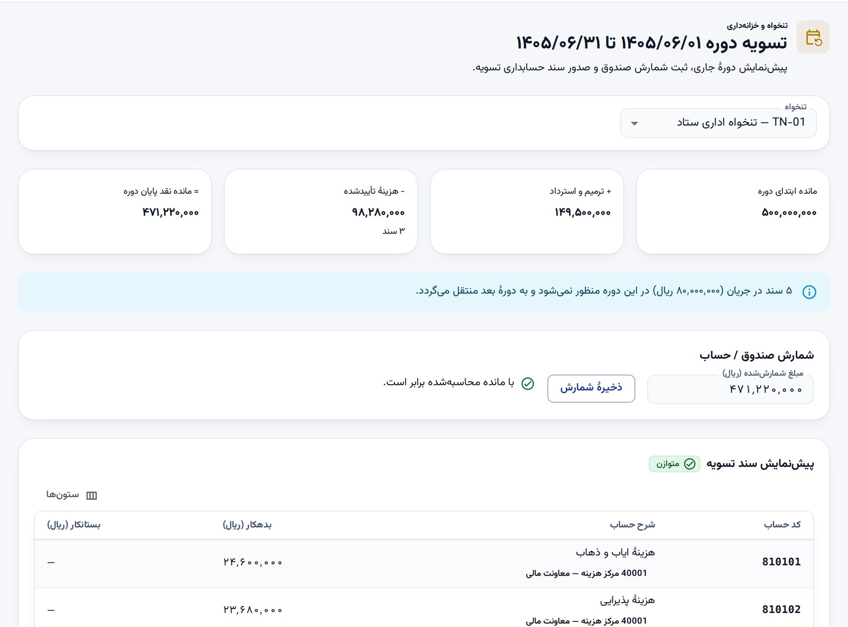
گام ۱۲ — تسویهٔ دوره: شمارش صندوق
مسیر منو: تنخواه و خزانه‌داری ← تسویه دوره
دورهٔ جاری
۱
بر اساس دورهٔ تسویهٔ تنخواه (ماهانه/فصلی) خودکار تعیین می‌شود.
کارت‌ها
۲
ماندهٔ ابتدای دوره، ترمیم و استرداد، هزینهٔ تأییدشده و ماندهٔ نقد پایان دوره.
اسناد در جریان
۳
به دورهٔ بعد منتقل می‌شوند؛ پیام آبی تعداد و مبلغ آن‌ها را می‌گوید.
شمارش
۴
مبلغ شمارش‌شدهٔ صندوق/حساب را وارد و «ذخیرهٔ شمارش» کنید؛ باید با ماندهٔ محاسبه‌شده برابر باشد.
راهنمای کاربری سامانهٔ حسابداری · تنخواه
Notes:
1. دورهٔ جاری: بر اساس دورهٔ تسویهٔ تنخواه (ماهانه/فصلی) خودکار تعیین می‌شود.
2. کارت‌ها: ماندهٔ ابتدای دوره، ترمیم و استرداد، هزینهٔ تأییدشده و ماندهٔ نقد پایان دوره.
3. اسناد در جریان: به دورهٔ بعد منتقل می‌شوند؛ پیام آبی تعداد و مبلغ آن‌ها را می‌گوید.
4. شمارش: مبلغ شمارش‌شدهٔ صندوق/حساب را وارد و «ذخیرهٔ شمارش» کنید؛ باید با ماندهٔ محاسبه‌شده برابر باشد.

Slide 23
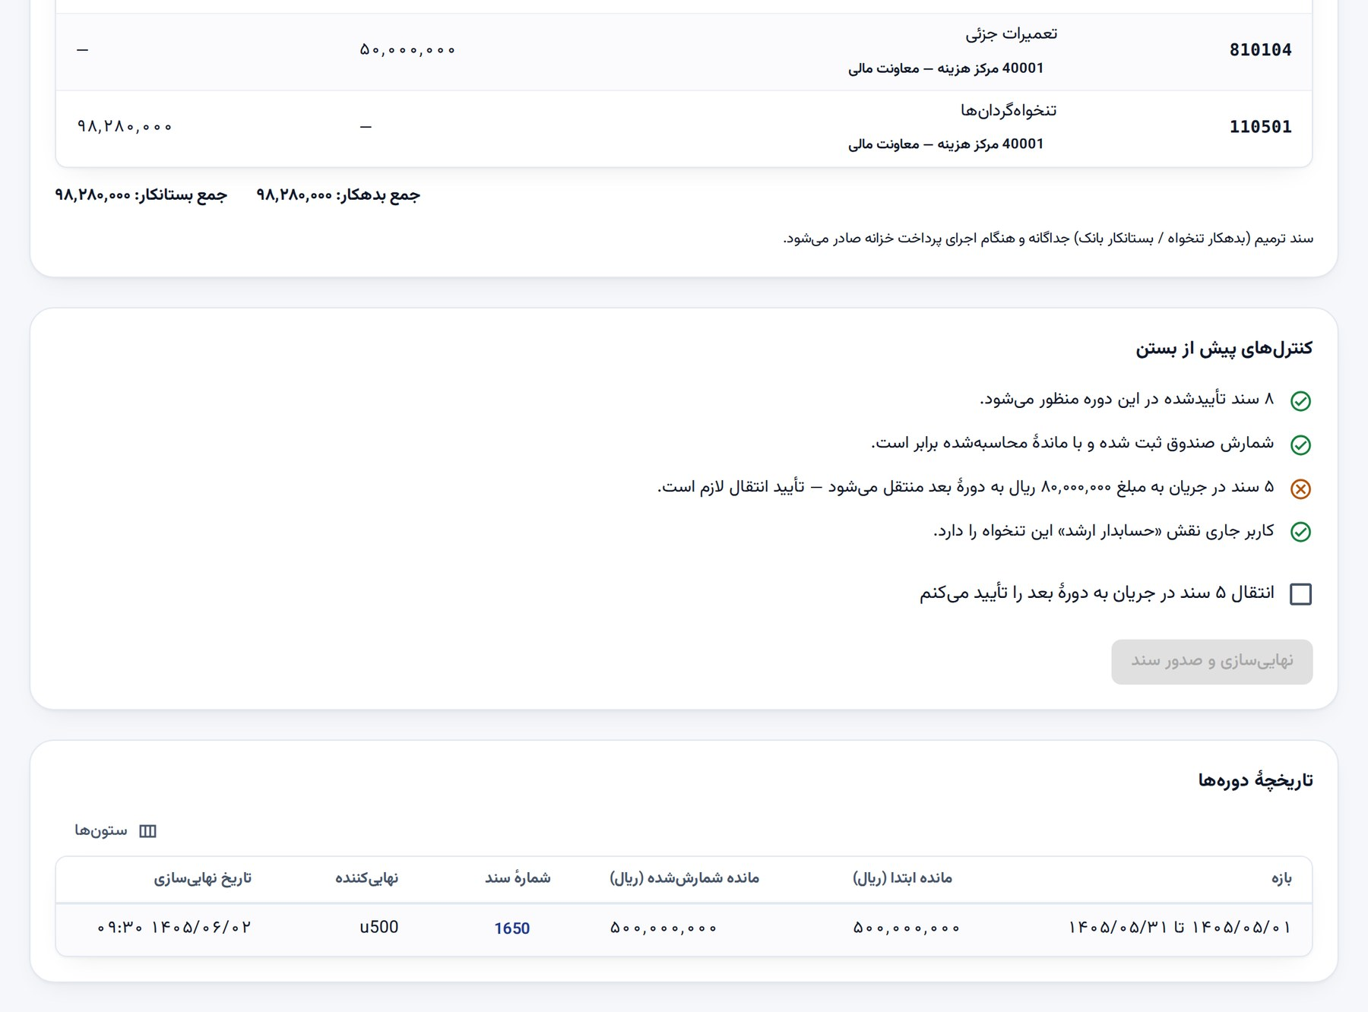
گام ۱۳ — پیش‌نمایش سند و نهایی‌سازی تسویه
پیش‌نمایش سند
۱
بدهکار هر حساب هزینه با تفصیلی‌ها، بستانکار حساب تنخواه؛ برچسب «متوازن».
کنترل‌های پیش از بستن
۲
اسناد منظورشده، برابری شمارش، اسناد در جریان و نقش کاربر.
تأیید انتقال
۳
اگر سند در جریان هست، تیک «انتقال به دورهٔ بعد را تأیید می‌کنم» را بزنید.
نهایی‌سازی
۴
حسابدار ارشد «نهایی‌سازی و صدور سند» را می‌زند ⇐ سند موقت صادر و اسناد «تسویه‌شده» می‌شوند.
تاریخچه
۵
دوره‌های نهایی‌شده با شمارهٔ سند در جدول پایین صفحه.
راهنمای کاربری سامانهٔ حسابداری · تنخواه
Notes:
1. پیش‌نمایش سند: بدهکار هر حساب هزینه با تفصیلی‌ها، بستانکار حساب تنخواه؛ برچسب «متوازن».
2. کنترل‌های پیش از بستن: اسناد منظورشده، برابری شمارش، اسناد در جریان و نقش کاربر.
3. تأیید انتقال: اگر سند در جریان هست، تیک «انتقال به دورهٔ بعد را تأیید می‌کنم» را بزنید.
4. نهایی‌سازی: حسابدار ارشد «نهایی‌سازی و صدور سند» را می‌زند ⇐ سند موقت صادر و اسناد «تسویه‌شده» می‌شوند.
5. تاریخچه: دوره‌های نهایی‌شده با شمارهٔ سند در جدول پایین صفحه.
نکته: پس از نهایی‌سازی، دوره قفل می‌شود و اصلاح فقط با سند اصلاحی ممکن است. حذف استردادی که در دورهٔ نهایی‌شده است مجاز نیست.

Slide 24
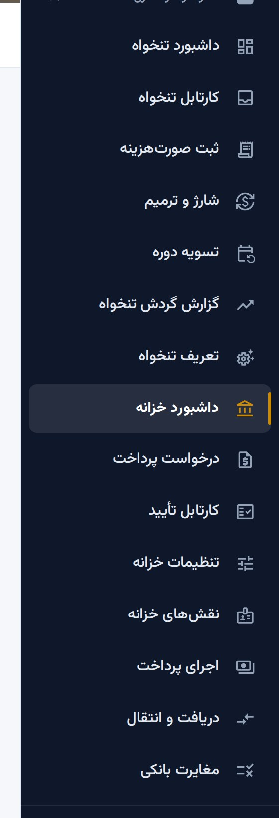
۲
بخش ۲
دریافت و پرداخت (خزانه‌داری)
درخواست پرداخت، تأیید چندمرحله‌ای، اجرای پرداخت، دریافت وجه، انتقال وجه و مغایرت بانکی
تصویر: گروه منوی این بخش در نوار کناری

Slide 25
مسیر درخواست پرداخت و اسناد خودکار
۶
۵
۴
۳
۲
۱
اجرای پرداخت
آمادهٔ اجرا
تأیید مدیرعامل
تأیید مدیر مالی
تأیید مدیر واحد
ثبت درخواست
◀
◀
◀
◀
◀
خزانه‌دار — سند پرداخت
سند شناسایی بدهی
فقط بالای آستانه
مرحلهٔ ۲
مرحلهٔ ۱
ثبت‌کننده
از هر مرحلهٔ «در انتظار» می‌توان برگشت (دلیل اجباری) یا رد داد. یک کاربر دو مرحلهٔ پشت‌سرهم را تأیید نمی‌کند و ثبت‌کننده تأییدکننده نیست.
راهنمای کاربری سامانهٔ حسابداری · خزانه
Notes:
1. ثبت درخواست — ثبت‌کننده
2. تأیید مدیر واحد — مرحلهٔ ۱
3. تأیید مدیر مالی — مرحلهٔ ۲
4. تأیید مدیرعامل — فقط بالای آستانه
5. آمادهٔ اجرا — سند شناسایی بدهی
6. اجرای پرداخت — خزانه‌دار — سند پرداخت
از هر مرحلهٔ «در انتظار» می‌توان برگشت (دلیل اجباری) یا رد داد. یک کاربر دو مرحلهٔ پشت‌سرهم را تأیید نمی‌کند و ثبت‌کننده تأییدکننده نیست.

Slide 26
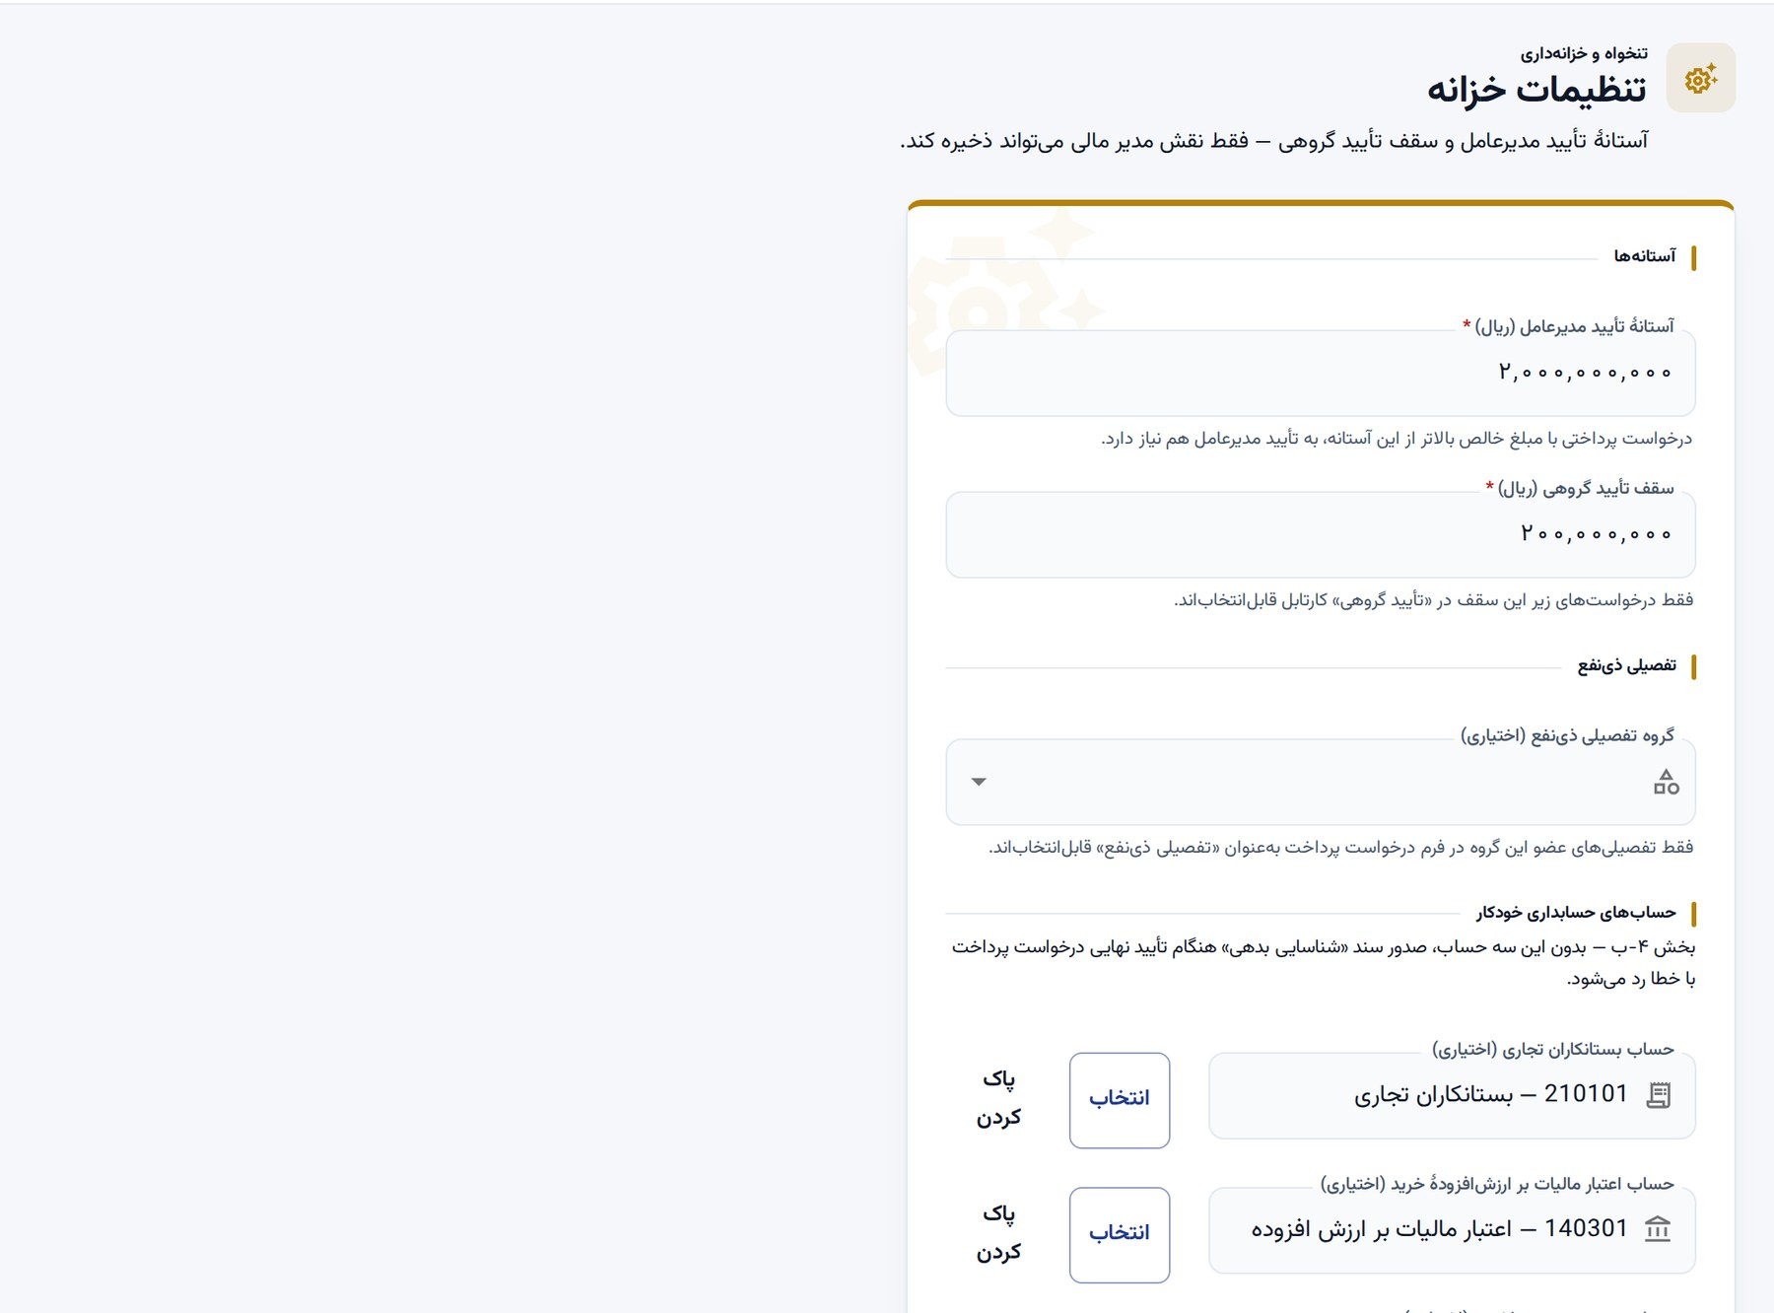
پیش‌نیاز ۱ — تنظیمات خزانه
مسیر منو: تنخواه و خزانه‌داری ← تنظیمات خزانه
آستانه‌ها
۱
آستانهٔ تأیید مدیرعامل و سقف تأیید گروهی (بدون مقدار پیش‌فرض؛ تا تعریف نشوند ارسال ممکن نیست).
تفصیلی ذی‌نفع
۲
گروه تفصیلی تأمین‌کنندگان برای شناسایی ذی‌نفع.
حساب‌های سند خودکار
۳
بستانکاران، اعتبار مالیات بر ارزش افزوده و کسور بیمه.
دریافت و انتقال
۴
حساب دریافتنی، گروه تفصیلی مشتریان و سقف انتقال روزانه.
مغایرت بانکی
۵
حساب کارمزد بانکی؛ سپس «ذخیره تنظیمات» (فقط مدیر مالی).
راهنمای کاربری سامانهٔ حسابداری · خزانه
Notes:
1. آستانه‌ها: آستانهٔ تأیید مدیرعامل و سقف تأیید گروهی (بدون مقدار پیش‌فرض؛ تا تعریف نشوند ارسال ممکن نیست).
2. تفصیلی ذی‌نفع: گروه تفصیلی تأمین‌کنندگان برای شناسایی ذی‌نفع.
3. حساب‌های سند خودکار: بستانکاران، اعتبار مالیات بر ارزش افزوده و کسور بیمه.
4. دریافت و انتقال: حساب دریافتنی، گروه تفصیلی مشتریان و سقف انتقال روزانه.
5. مغایرت بانکی: حساب کارمزد بانکی؛ سپس «ذخیره تنظیمات» (فقط مدیر مالی).

Slide 27
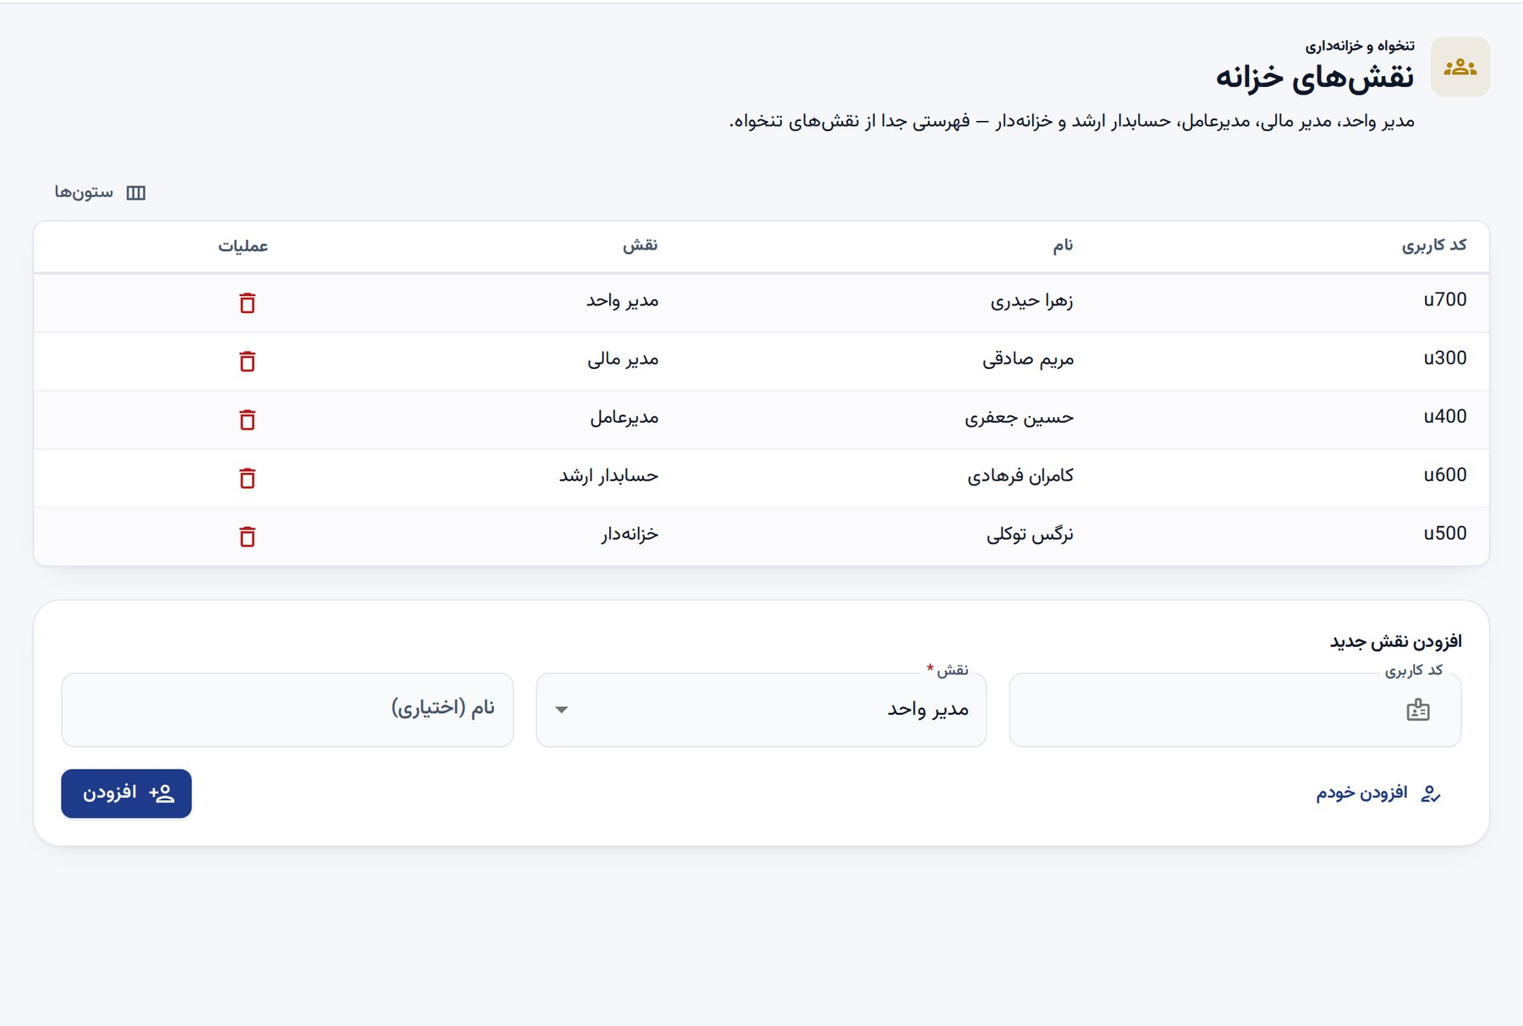
پیش‌نیاز ۲ — نقش‌های خزانه
مسیر منو: تنخواه و خزانه‌داری ← نقش‌های خزانه
نقش‌ها
۱
مدیر واحد، مدیر مالی، مدیرعامل، حسابدار ارشد و خزانه‌دار — فهرستی جدا از نقش‌های تنخواه.
افزودن
۲
کد کاربری، نقش و نام را وارد و «افزودن» کنید.
اولین مدیر مالی
۳
اگر واحد هنوز مدیر مالی ندارد هر کاربری می‌تواند اولین نقش را ثبت کند؛ بعد از آن فقط مدیر مالی.
راهنمای کاربری سامانهٔ حسابداری · خزانه
Notes:
1. نقش‌ها: مدیر واحد، مدیر مالی، مدیرعامل، حسابدار ارشد و خزانه‌دار — فهرستی جدا از نقش‌های تنخواه.
2. افزودن: کد کاربری، نقش و نام را وارد و «افزودن» کنید.
3. اولین مدیر مالی: اگر واحد هنوز مدیر مالی ندارد هر کاربری می‌تواند اولین نقش را ثبت کند؛ بعد از آن فقط مدیر مالی.

Slide 28
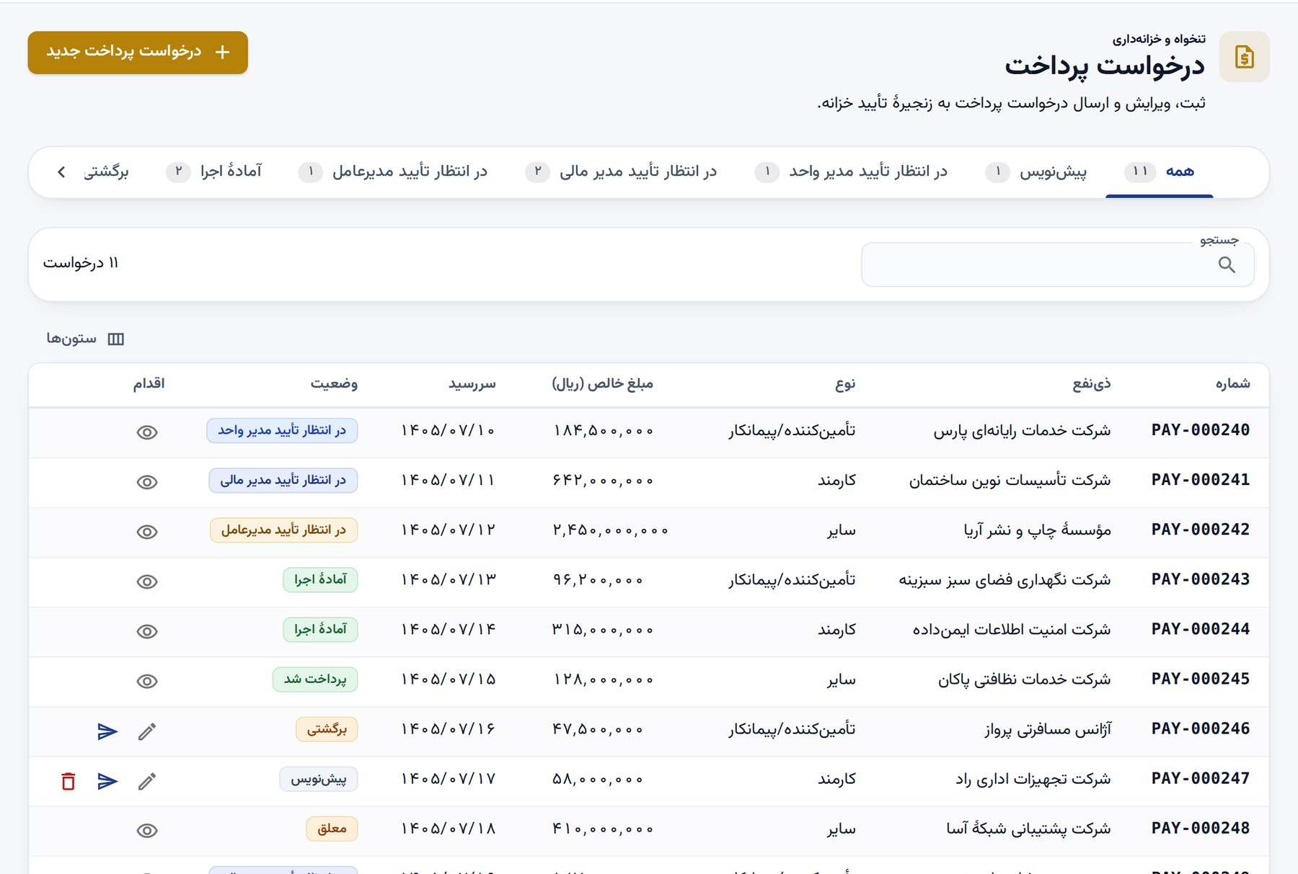
گام ۱ — فهرست درخواست‌های پرداخت
مسیر منو: تنخواه و خزانه‌داری ← درخواست پرداخت
زبانه‌های وضعیت
۱
پیش‌نویس، در انتظار مدیر واحد/مالی/مدیرعامل، آمادهٔ اجرا، پرداخت شد، برگشتی، ردشده، معلق.
درخواست جدید
۲
دکمهٔ «درخواست پرداخت جدید» در بالای صفحه.
اقدام ردیف
۳
پیش‌نویس و برگشتی: ویرایش، ارسال و حذف؛ بقیه فقط نمایش.
راهنمای کاربری سامانهٔ حسابداری · خزانه
Notes:
1. زبانه‌های وضعیت: پیش‌نویس، در انتظار مدیر واحد/مالی/مدیرعامل، آمادهٔ اجرا، پرداخت شد، برگشتی، ردشده، معلق.
2. درخواست جدید: دکمهٔ «درخواست پرداخت جدید» در بالای صفحه.
3. اقدام ردیف: پیش‌نویس و برگشتی: ویرایش، ارسال و حذف؛ بقیه فقط نمایش.

Slide 29
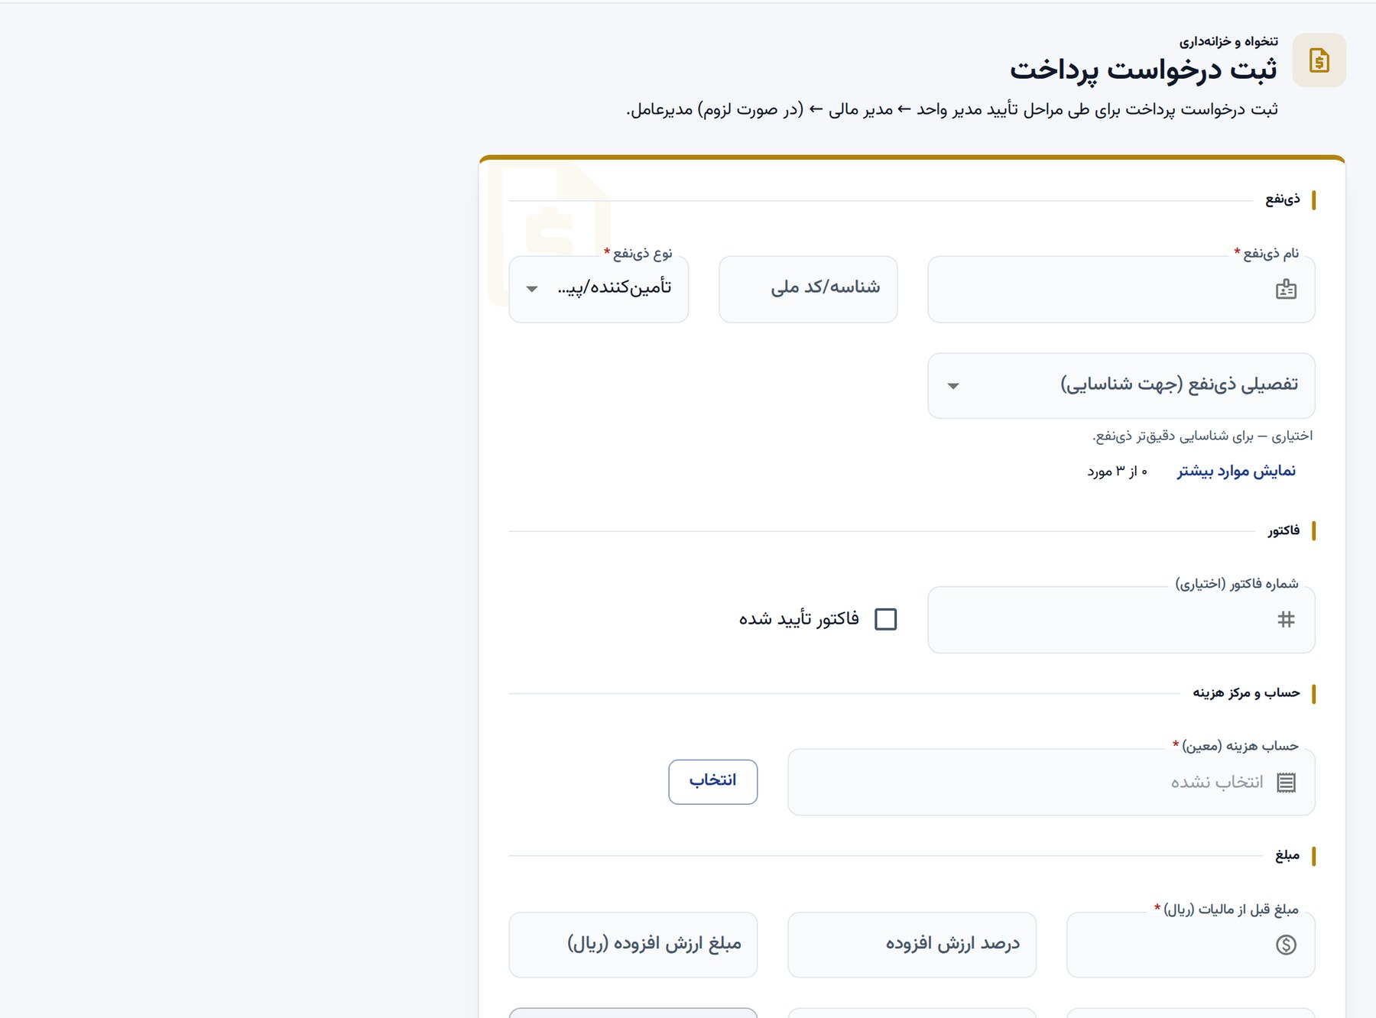
گام ۲ — فرم ثبت درخواست پرداخت
ذی‌نفع
۱
نام، نوع (تأمین‌کننده، کارمند، سایر)، شناسه ملی و تفصیلی ذی‌نفع.
فاکتور
۲
شماره فاکتور و تیک «فاکتور تأیید شده» (اگر شماره وارد شود الزامی است).
حساب و مرکز هزینه
۳
حساب هزینهٔ معین و تفصیلی‌های مرکز هزینه که آن معین لازم دارد.
مبلغ
۴
مبلغ قبل از مالیات، درصد یا مبلغ ارزش افزوده و کسر بیمه؛ خالص قابل پرداخت خودکار.
سررسید و پرداخت
۵
تاریخ سررسید (گذشته نباشد)، حساب بانکی و روش پرداخت (ساتنا، پایا، چک، نقد).
ذخیره/ارسال
۶
«ذخیرهٔ پیش‌نویس» یا «ارسال برای تأیید».
راهنمای کاربری سامانهٔ حسابداری · خزانه
Notes:
1. ذی‌نفع: نام، نوع (تأمین‌کننده، کارمند، سایر)، شناسه ملی و تفصیلی ذی‌نفع.
2. فاکتور: شماره فاکتور و تیک «فاکتور تأیید شده» (اگر شماره وارد شود الزامی است).
3. حساب و مرکز هزینه: حساب هزینهٔ معین و تفصیلی‌های مرکز هزینه که آن معین لازم دارد.
4. مبلغ: مبلغ قبل از مالیات، درصد یا مبلغ ارزش افزوده و کسر بیمه؛ خالص قابل پرداخت خودکار.
5. سررسید و پرداخت: تاریخ سررسید (گذشته نباشد)، حساب بانکی و روش پرداخت (ساتنا، پایا، چک، نقد).
6. ذخیره/ارسال: «ذخیرهٔ پیش‌نویس» یا «ارسال برای تأیید».

Slide 30
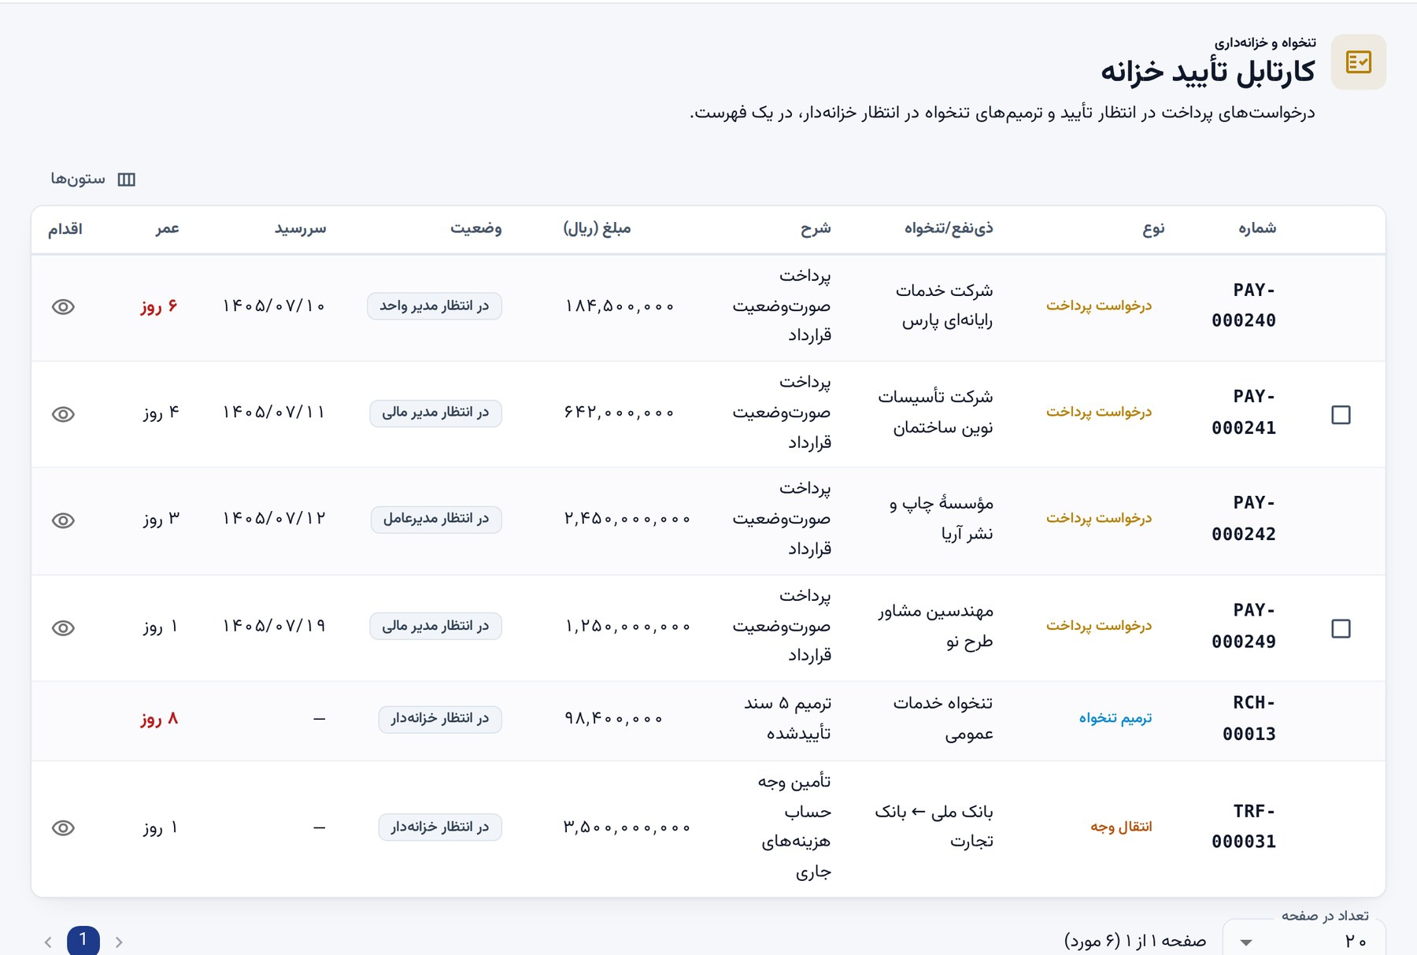
گام ۳ — کارتابل تأیید خزانه
مسیر منو: تنخواه و خزانه‌داری ← کارتابل تأیید
یک کارتابل
۱
درخواست‌های پرداخت، ترمیم‌های تنخواه منتظر خزانه‌دار و انتقال‌های وجه — قدیمی‌ترین در بالا.
برچسب «منتظر شما»
۲
فقط مواردی که مرحلهٔ فعلی با نقش شما است اقدام‌پذیرند.
تأیید/برگشت/رد
۳
برگشت و رد دلیل اجباری دارند؛ برگشتی دوباره از مدیر واحد شروع می‌شود.
تأیید گروهی
۴
فقط برای مبالغ زیر «سقف تأیید گروهی».
راهنمای کاربری سامانهٔ حسابداری · خزانه
Notes:
1. یک کارتابل: درخواست‌های پرداخت، ترمیم‌های تنخواه منتظر خزانه‌دار و انتقال‌های وجه — قدیمی‌ترین در بالا.
2. برچسب «منتظر شما»: فقط مواردی که مرحلهٔ فعلی با نقش شما است اقدام‌پذیرند.
3. تأیید/برگشت/رد: برگشت و رد دلیل اجباری دارند؛ برگشتی دوباره از مدیر واحد شروع می‌شود.
4. تأیید گروهی: فقط برای مبالغ زیر «سقف تأیید گروهی».
نکته: در لحظهٔ آخرین تأیید (مدیر مالی یا مدیرعامل) سند «شناسایی بدهی» به‌صورت موقت و خودکار صادر می‌شود؛ اگر حساب‌های تنظیمات کامل نباشد، خود تأیید هم انجام نمی‌شود.

Slide 31
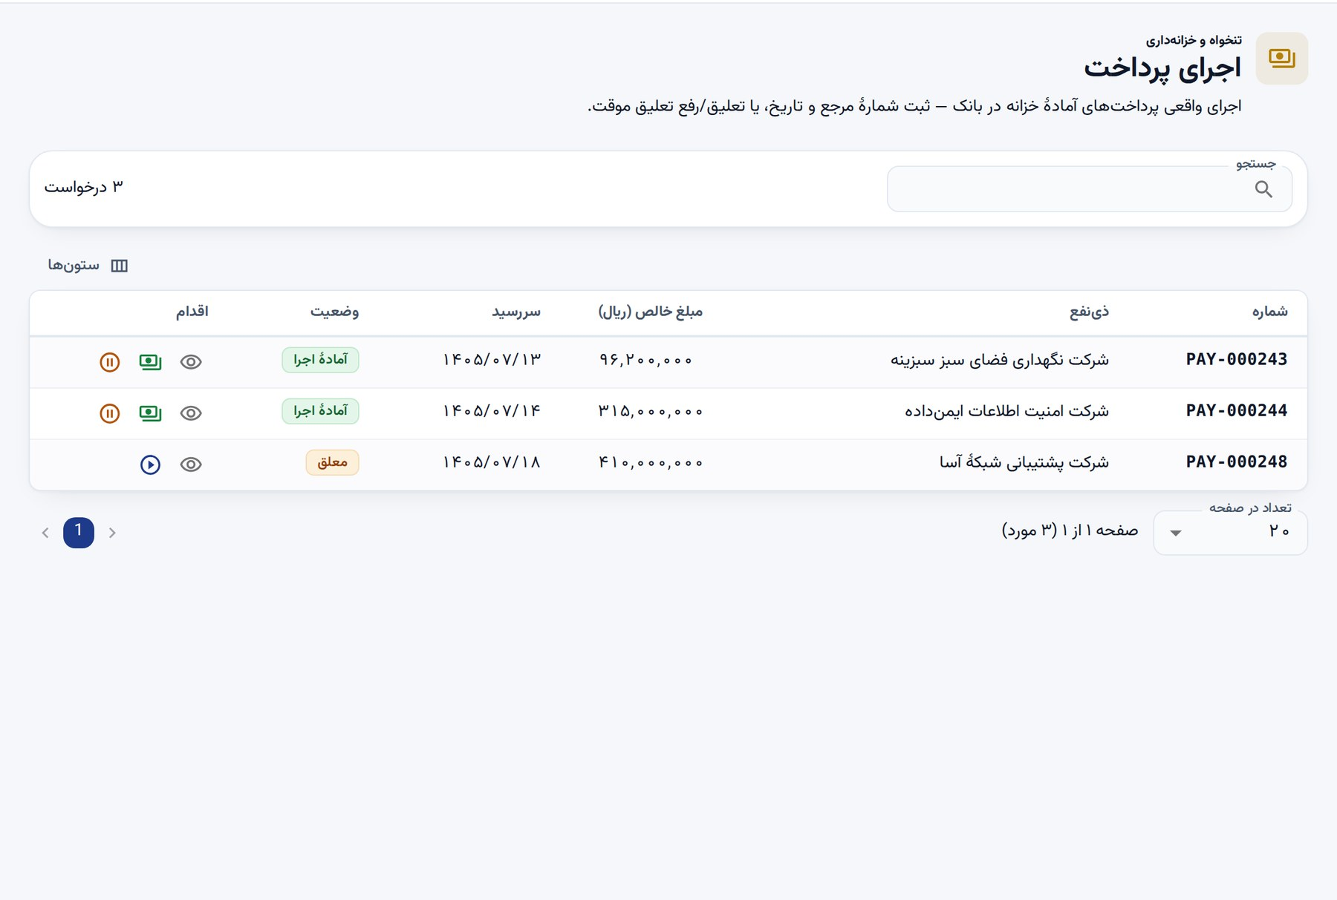
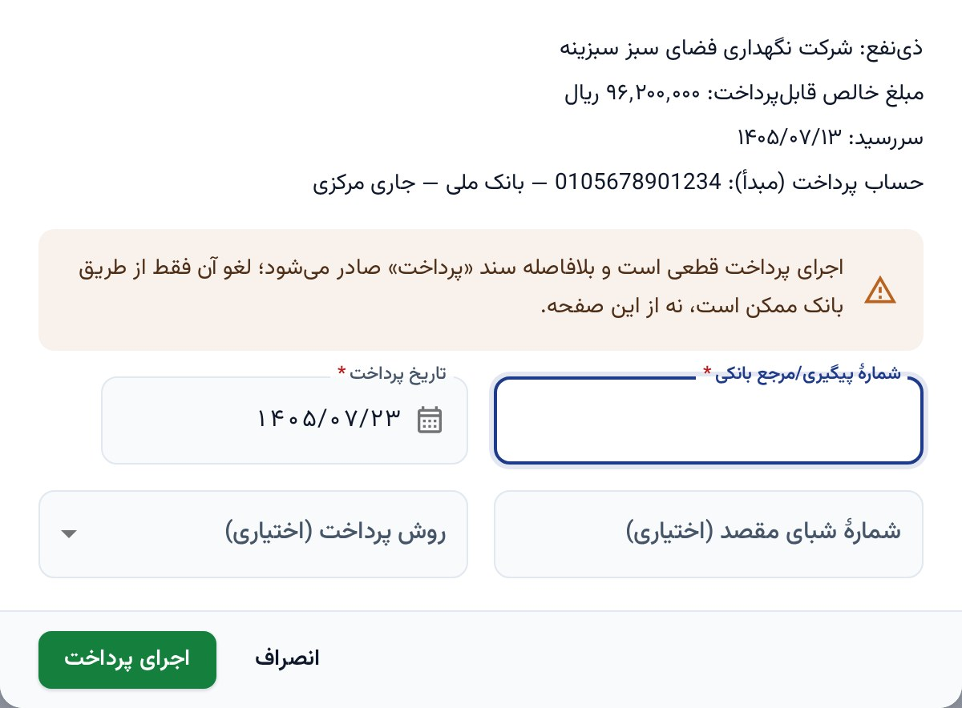
گام ۴ — اجرای پرداخت (خزانه‌دار)
مسیر منو: تنخواه و خزانه‌داری ← اجرای پرداخت
فهرست آمادهٔ اجرا و معلق
پرداخت در بانک
۱
خزانه‌دار ابتدا وجه را در سامانهٔ بانک پرداخت می‌کند.
ثبت اجرا
۲
شمارهٔ پیگیری بانک، تاریخ پرداخت، شبای مقصد و روش پرداخت را وارد و «اجرای پرداخت» کنید.
نتیجه
۳
سند «پرداخت» موقت و رکورد دریافت/پرداخت صادر و وضعیت «پرداخت شد» می‌شود.
دیالوگ ثبت اجرا
تعلیق
۴
با دلیل، درخواست را معلق و بعداً «رفع تعلیق» کنید.
راهنمای کاربری سامانهٔ حسابداری · خزانه
Notes:
1. پرداخت در بانک: خزانه‌دار ابتدا وجه را در سامانهٔ بانک پرداخت می‌کند.
2. ثبت اجرا: شمارهٔ پیگیری بانک، تاریخ پرداخت، شبای مقصد و روش پرداخت را وارد و «اجرای پرداخت» کنید.
3. نتیجه: سند «پرداخت» موقت و رکورد دریافت/پرداخت صادر و وضعیت «پرداخت شد» می‌شود.
4. تعلیق: با دلیل، درخواست را معلق و بعداً «رفع تعلیق» کنید.

Slide 32
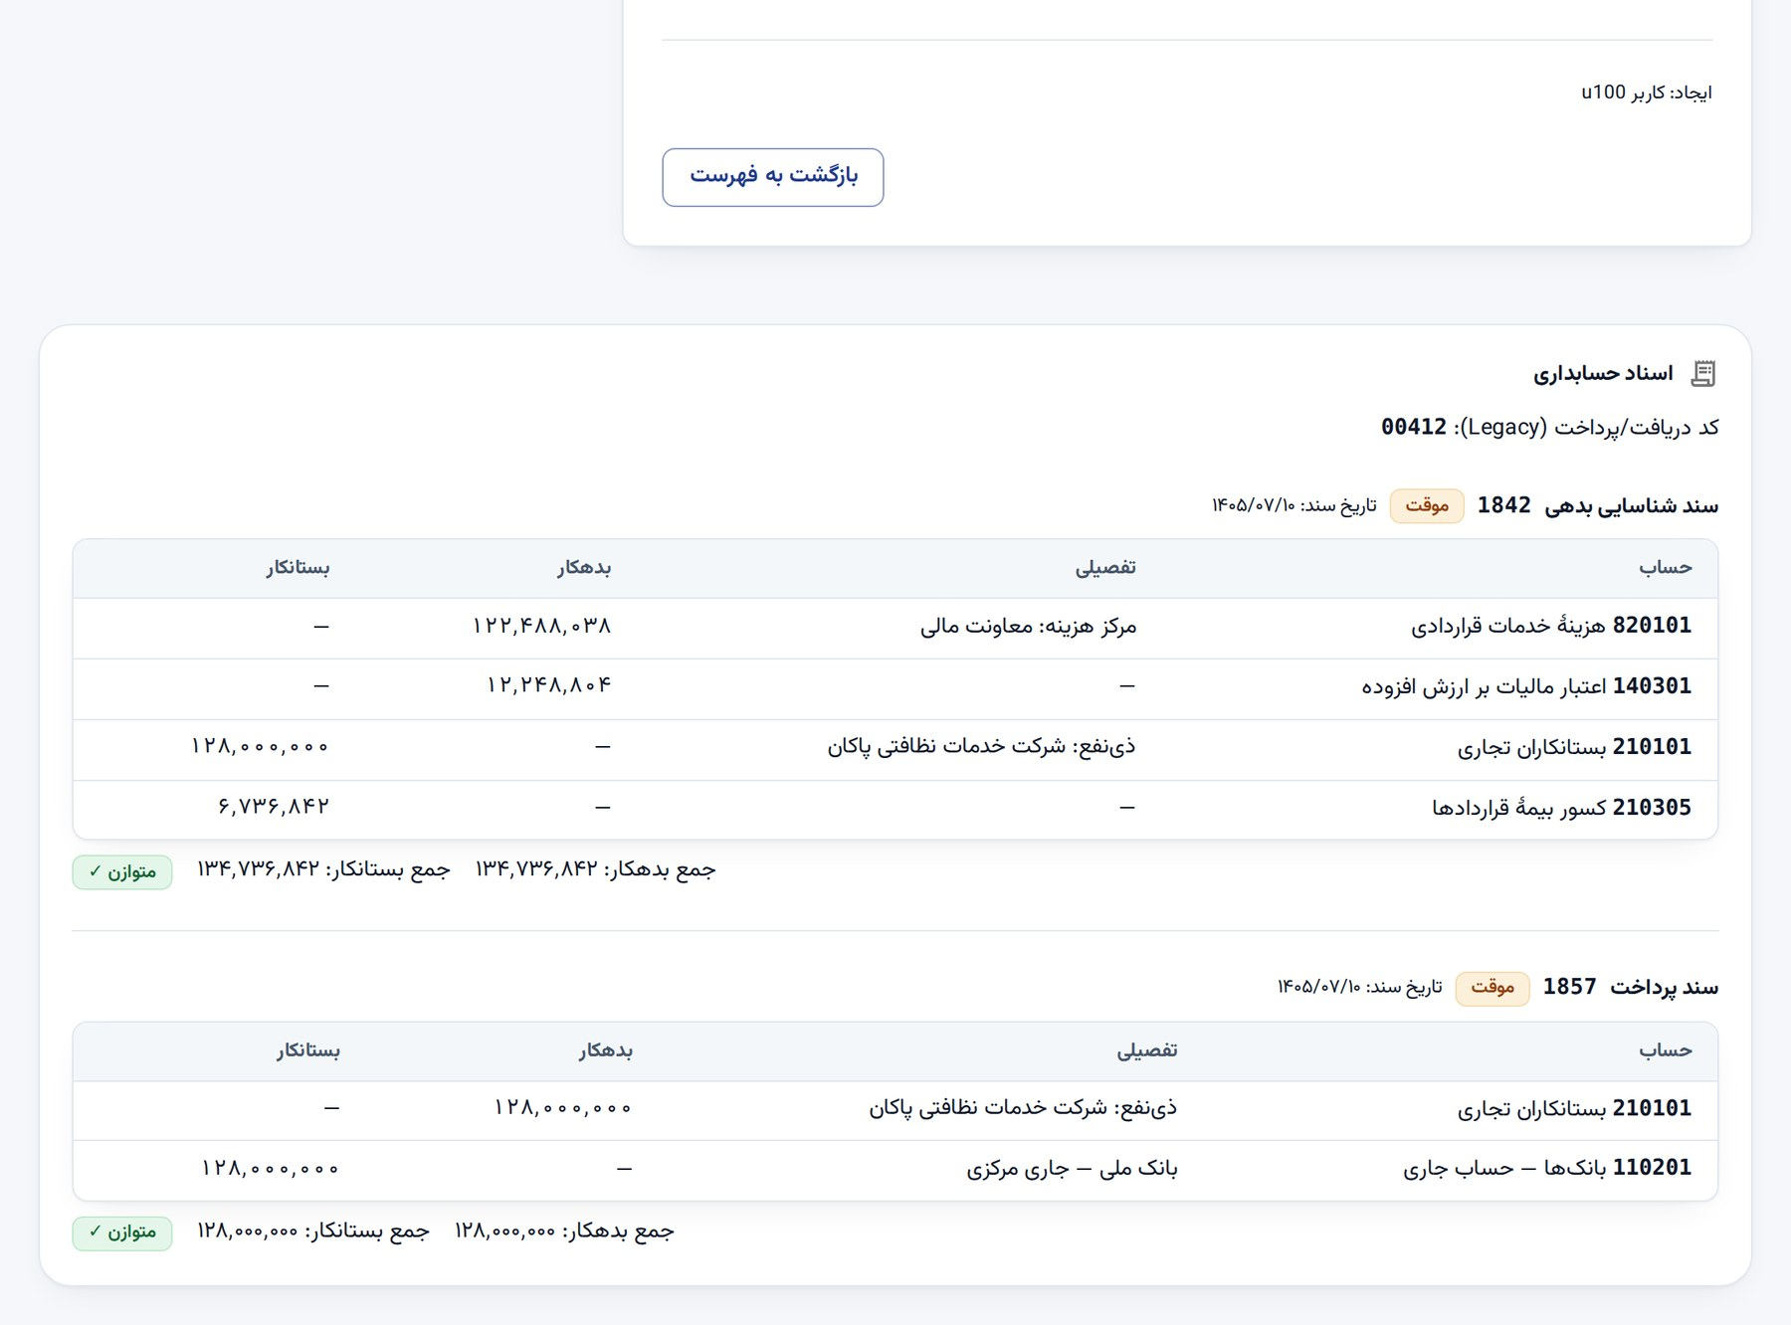
اسناد حسابداری خودکار درخواست پرداخت
سند شناسایی بدهی
۱
بدهکار هزینه (با مرکز هزینه) و اعتبار مالیات؛ بستانکار بستانکاران (ذی‌نفع) و کسور بیمه.
سند پرداخت
۲
بدهکار بستانکاران، بستانکار بانک (با تفصیلی حساب بانکی).
کجا ببینیم
۳
پایین صفحهٔ درخواست، پنل «اسناد حسابداری» با شمارهٔ سند و برچسب «متوازن».
وضعیت
۴
هر دو سند «موقت»‌اند و در کارتابل اسناد قطعی می‌شوند.
راهنمای کاربری سامانهٔ حسابداری · خزانه
Notes:
1. سند شناسایی بدهی: بدهکار هزینه (با مرکز هزینه) و اعتبار مالیات؛ بستانکار بستانکاران (ذی‌نفع) و کسور بیمه.
2. سند پرداخت: بدهکار بستانکاران، بستانکار بانک (با تفصیلی حساب بانکی).
3. کجا ببینیم: پایین صفحهٔ درخواست، پنل «اسناد حسابداری» با شمارهٔ سند و برچسب «متوازن».
4. وضعیت: هر دو سند «موقت»‌اند و در کارتابل اسناد قطعی می‌شوند.

Slide 33
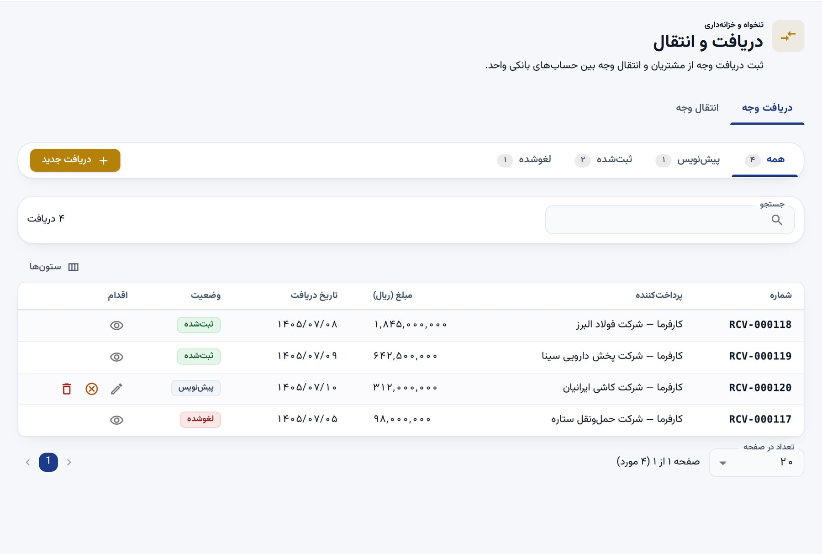
گام ۵ — دریافت و انتقال وجه
مسیر منو: تنخواه و خزانه‌داری ← دریافت و انتقال
دو زبانه
۱
«دریافت وجه» از مشتریان/کارفرمایان و «انتقال وجه» بین حساب‌های بانکی واحد.
وضعیت دریافت
۲
پیش‌نویس ← ثبت‌شده (فقط خزانه‌دار) یا لغوشده.
وضعیت انتقال
۳
پیش‌نویس ← در انتظار خزانه‌دار ← اجراشده؛ یا برگشتی/ردشده.
راهنمای کاربری سامانهٔ حسابداری · خزانه
Notes:
1. دو زبانه: «دریافت وجه» از مشتریان/کارفرمایان و «انتقال وجه» بین حساب‌های بانکی واحد.
2. وضعیت دریافت: پیش‌نویس ← ثبت‌شده (فقط خزانه‌دار) یا لغوشده.
3. وضعیت انتقال: پیش‌نویس ← در انتظار خزانه‌دار ← اجراشده؛ یا برگشتی/ردشده.

Slide 34
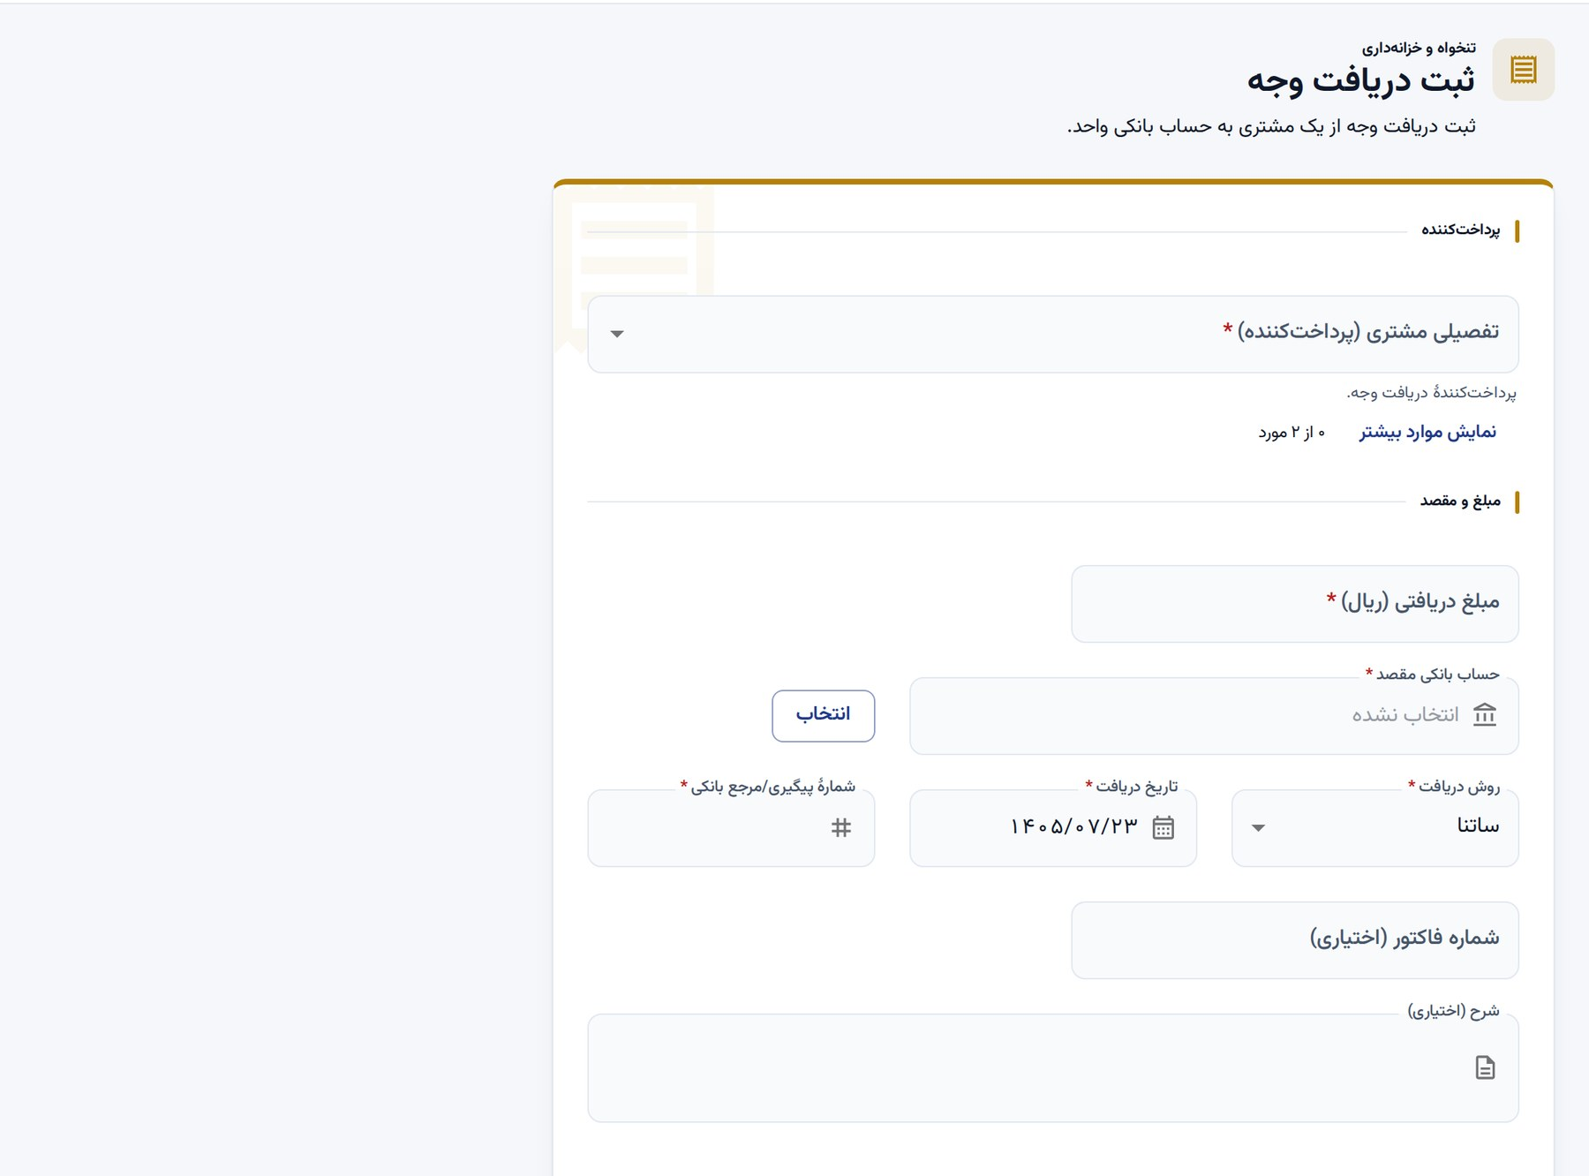
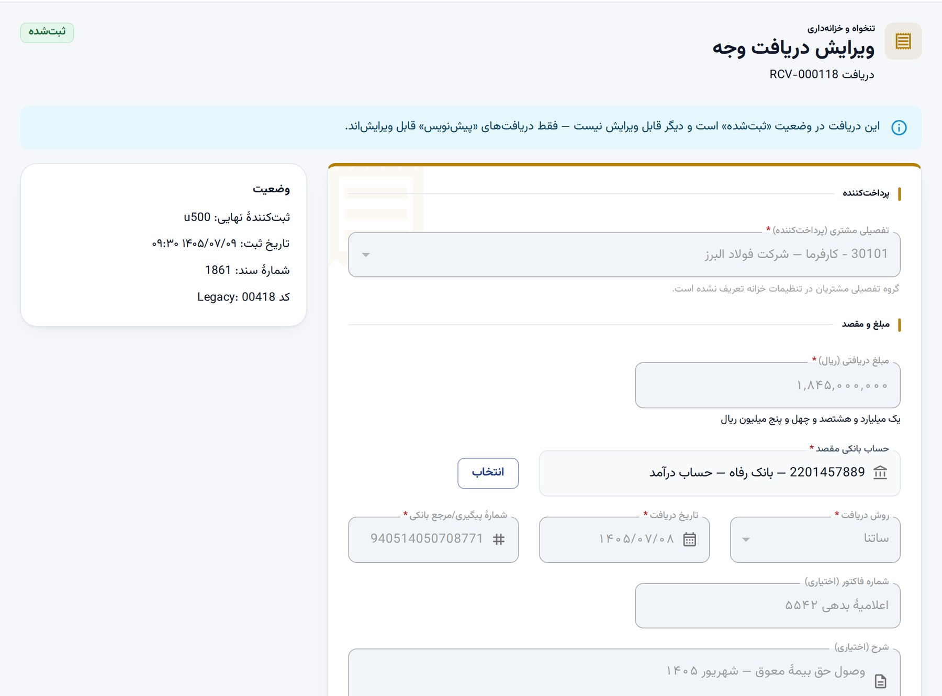
گام ۶ — ثبت دریافت وجه
فرم دریافت جدید
پرداخت‌کننده
۱
تفصیلی مشتری از گروه تفصیلی مشتریان (الزامی).
مبلغ و حساب
۲
مبلغ، حساب بانکی مقصد، روش، تاریخ و شمارهٔ پیگیری بانک (تکراری پذیرفته نمی‌شود).
ثبت
۳
خزانه‌دار «ثبت» را می‌زند ⇐ سند دریافت موقت: بدهکار بانک / بستانکار حساب دریافتنی.
دریافت ثبت‌شده و سند آن
راهنمای کاربری سامانهٔ حسابداری · خزانه
Notes:
1. پرداخت‌کننده: تفصیلی مشتری از گروه تفصیلی مشتریان (الزامی).
2. مبلغ و حساب: مبلغ، حساب بانکی مقصد، روش، تاریخ و شمارهٔ پیگیری بانک (تکراری پذیرفته نمی‌شود).
3. ثبت: خزانه‌دار «ثبت» را می‌زند ⇐ سند دریافت موقت: بدهکار بانک / بستانکار حساب دریافتنی.

Slide 35
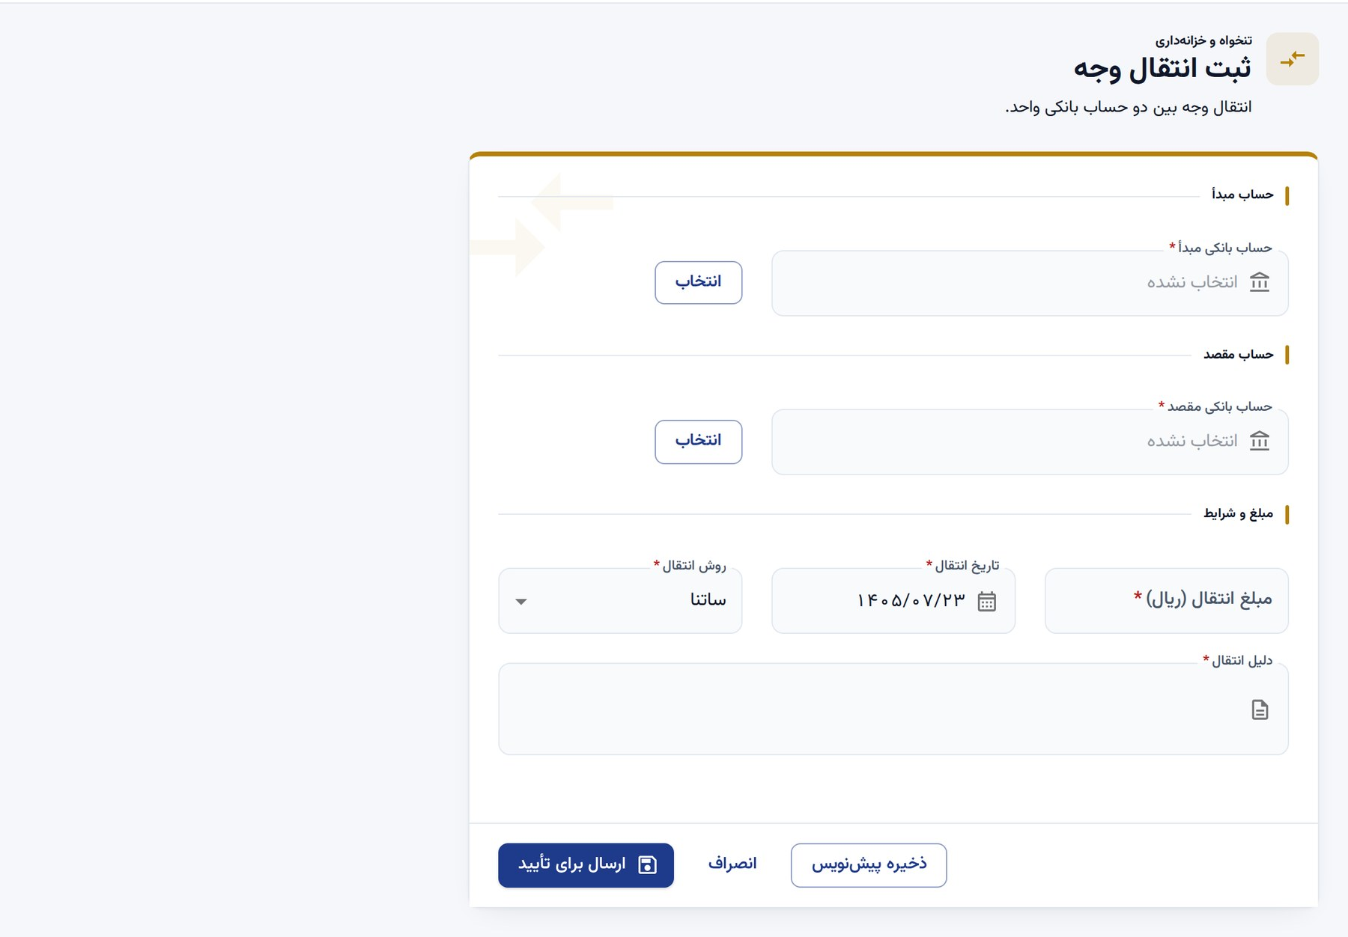
گام ۷ — انتقال وجه بین حساب‌ها
مبدأ و مقصد
۱
دو حساب بانکی متفاوت از همین واحد؛ موجودی دفتری مبدأ نمایش داده می‌شود.
مبلغ و روش
۲
مبلغ، تاریخ، روش انتقال و دلیل انتقال.
ارسال
۳
«ارسال برای تأیید» به خزانه‌دار.
کنترل‌های مسدودکننده
۴
موجودی کافی مبدأ و سقف انتقال روزانه؛ تأییدکننده ≠ ثبت‌کننده.
راهنمای کاربری سامانهٔ حسابداری · خزانه
Notes:
1. مبدأ و مقصد: دو حساب بانکی متفاوت از همین واحد؛ موجودی دفتری مبدأ نمایش داده می‌شود.
2. مبلغ و روش: مبلغ، تاریخ، روش انتقال و دلیل انتقال.
3. ارسال: «ارسال برای تأیید» به خزانه‌دار.
4. کنترل‌های مسدودکننده: موجودی کافی مبدأ و سقف انتقال روزانه؛ تأییدکننده ≠ ثبت‌کننده.

Slide 36
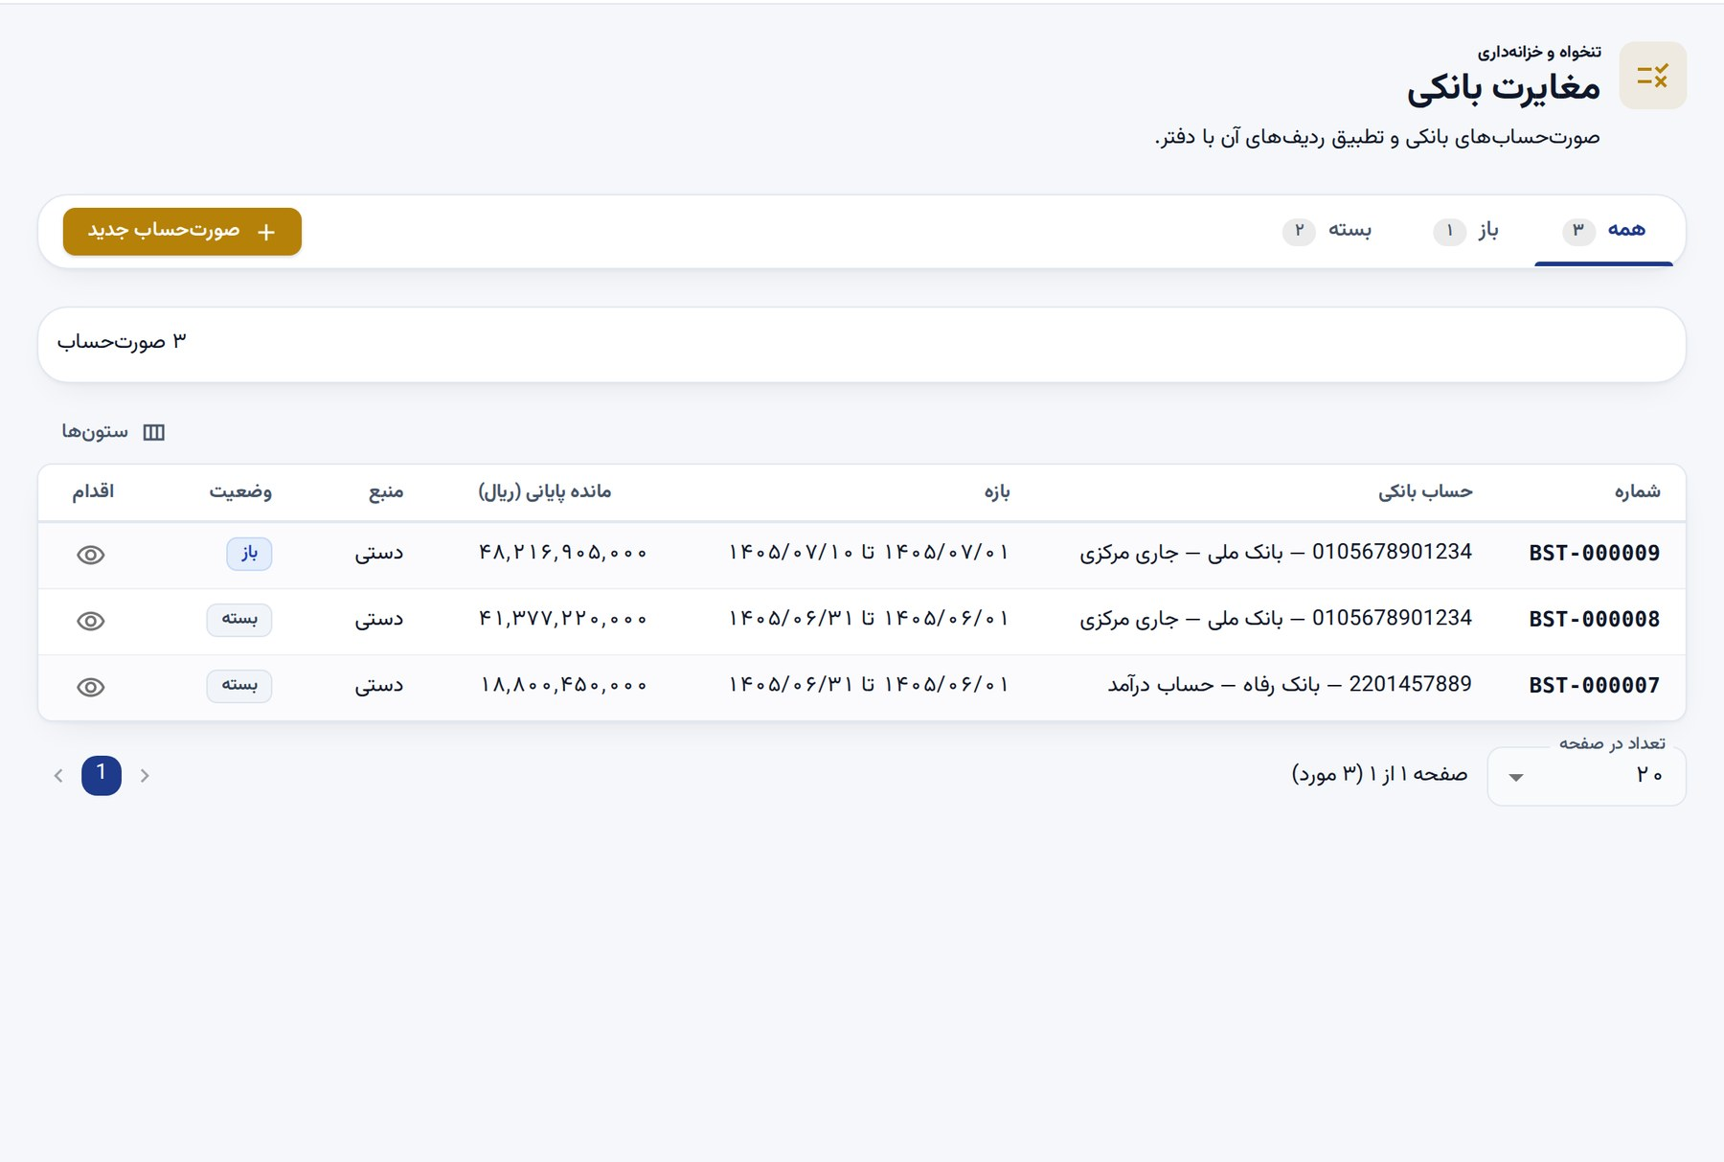
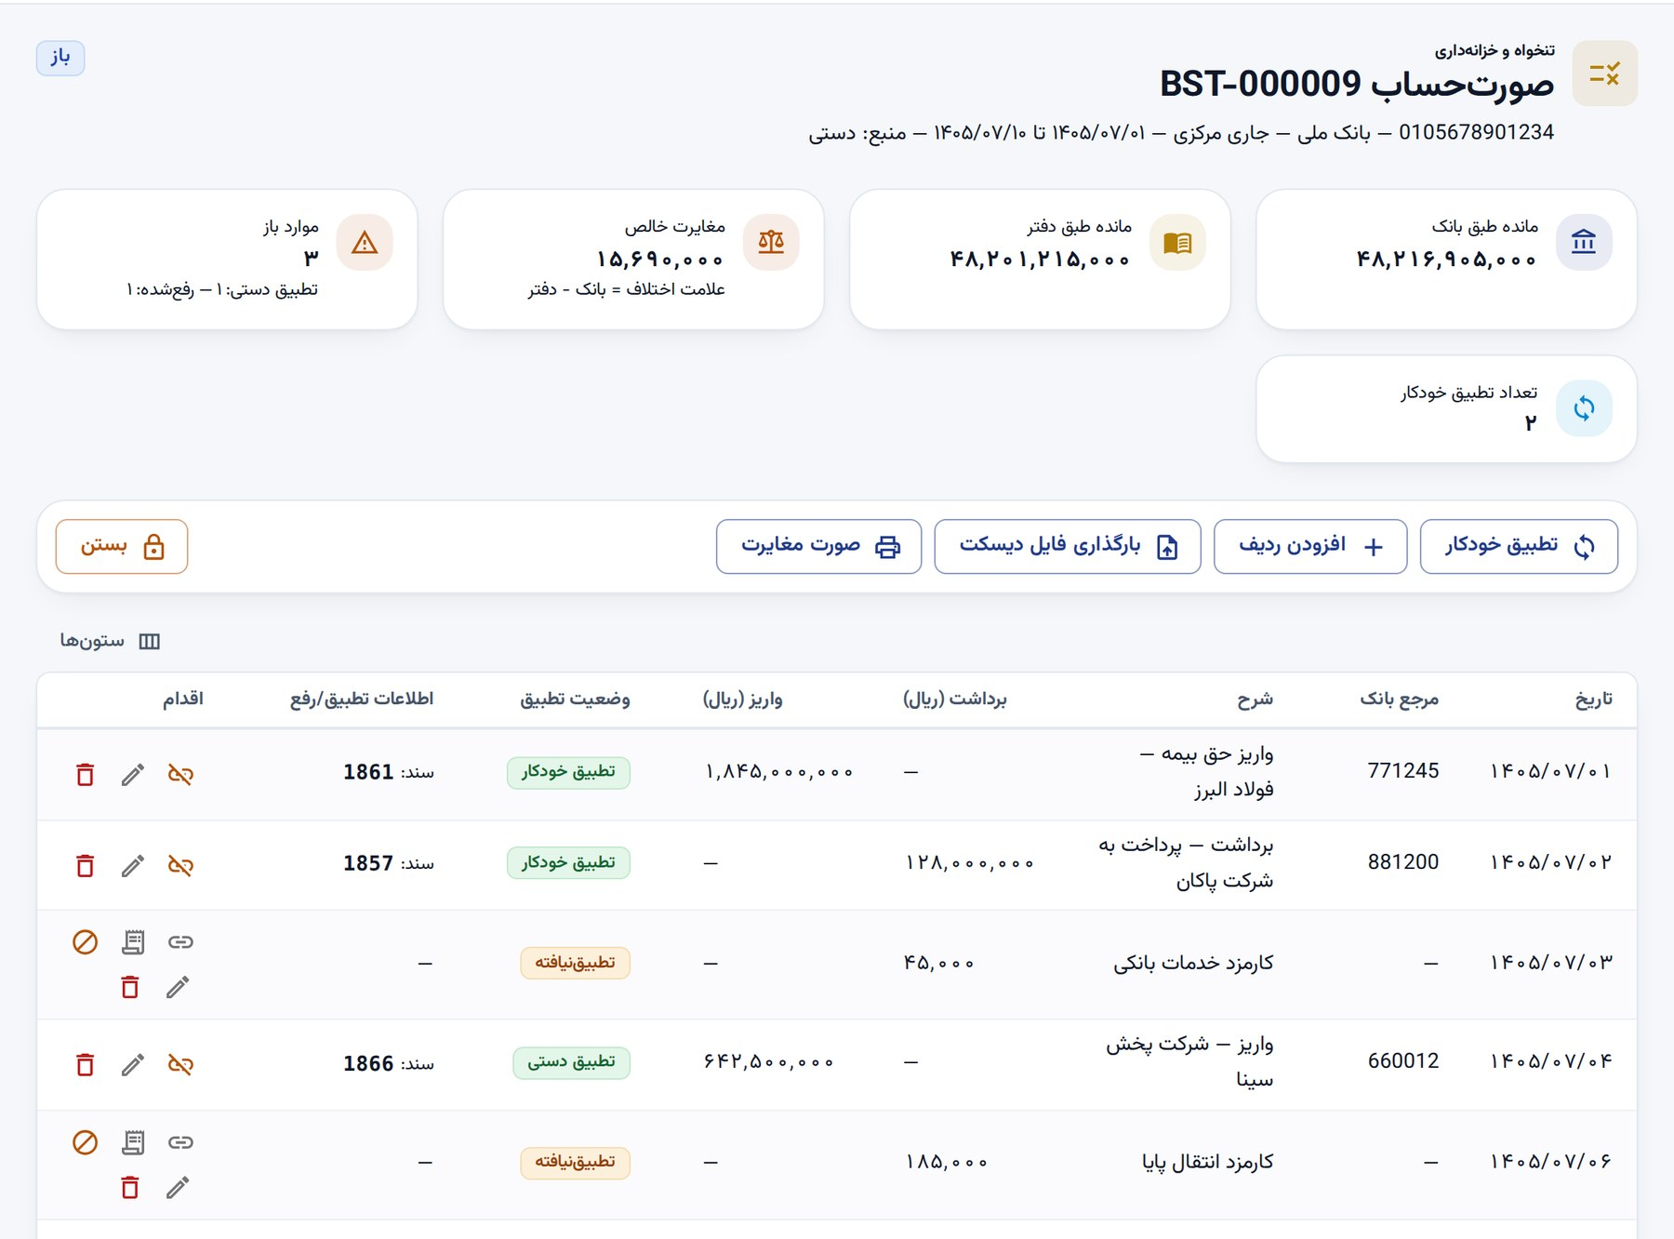
گام ۸ — مغایرت‌گیری بانکی
مسیر منو: تنخواه و خزانه‌داری ← مغایرت بانکی
فهرست صورت‌حساب‌ها
صورت‌حساب جدید
۱
حساب بانکی، بازهٔ تاریخ و ماندهٔ طبق بانک؛ ردیف‌ها را دستی اضافه یا با «بارگذاری فایل دیسکت» (بانک رفاه) وارد کنید.
تطبیق خودکار
۲
بر اساس شمارهٔ چک/فیش، مرجع بانک و مبلغ در بازهٔ ±۳ روز.
تطبیق‌نیافته‌ها
۳
جزئیات و تطبیق ردیف‌ها
تطبیق دستی، صدور سند کارمزد، اتصال به دریافت یا «نادیده» با یادداشت.
بستن
۴
وقتی مغایرت صفر شد صورت‌حساب را «بستن» کنید.
راهنمای کاربری سامانهٔ حسابداری · خزانه
Notes:
1. صورت‌حساب جدید: حساب بانکی، بازهٔ تاریخ و ماندهٔ طبق بانک؛ ردیف‌ها را دستی اضافه یا با «بارگذاری فایل دیسکت» (بانک رفاه) وارد کنید.
2. تطبیق خودکار: بر اساس شمارهٔ چک/فیش، مرجع بانک و مبلغ در بازهٔ ±۳ روز.
3. تطبیق‌نیافته‌ها: تطبیق دستی، صدور سند کارمزد، اتصال به دریافت یا «نادیده» با یادداشت.
4. بستن: وقتی مغایرت صفر شد صورت‌حساب را «بستن» کنید.

Slide 37
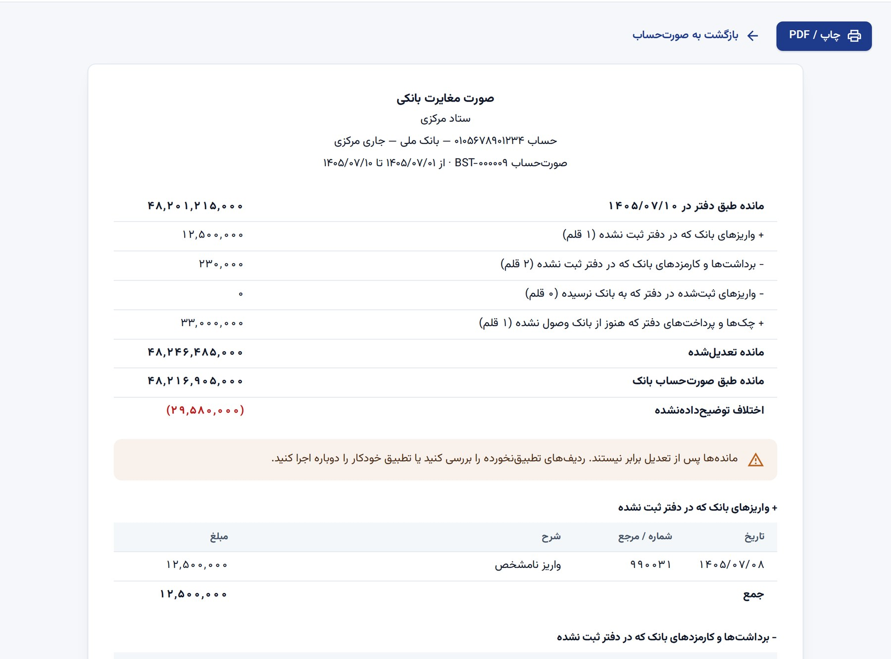
صورت مغایرت بانکی (چاپ / PDF)
باز کردن
۱
در جزئیات صورت‌حساب، دکمهٔ «صورت مغایرت» را بزنید.
ساختار
۲
ماندهٔ دفتر ± واریز و برداشت‌های بانک که در دفتر نیامده و چک‌های وصول‌نشده = ماندهٔ تعدیل‌شده، در برابر ماندهٔ طبق بانک.
اختلاف
۳
سطر «اختلاف توضیح‌داده‌نشده» باید صفر شود؛ اگر نشد، ردیف‌های تطبیق‌نیافته را بررسی کنید.
ریز اقلام
۴
هر گروه با تاریخ، شماره/مرجع، شرح و مبلغ و جمع؛ پایین برگه جای امضای تهیه‌کننده، رئیس حسابداری و مدیر مالی.
چاپ
۵
دکمهٔ «چاپ / PDF» را بزنید.
راهنمای کاربری سامانهٔ حسابداری · خزانه
Notes:
1. باز کردن: در جزئیات صورت‌حساب، دکمهٔ «صورت مغایرت» را بزنید.
2. ساختار: ماندهٔ دفتر ± واریز و برداشت‌های بانک که در دفتر نیامده و چک‌های وصول‌نشده = ماندهٔ تعدیل‌شده، در برابر ماندهٔ طبق بانک.
3. اختلاف: سطر «اختلاف توضیح‌داده‌نشده» باید صفر شود؛ اگر نشد، ردیف‌های تطبیق‌نیافته را بررسی کنید.
4. ریز اقلام: هر گروه با تاریخ، شماره/مرجع، شرح و مبلغ و جمع؛ پایین برگه جای امضای تهیه‌کننده، رئیس حسابداری و مدیر مالی.
5. چاپ: دکمهٔ «چاپ / PDF» را بزنید.

Slide 38
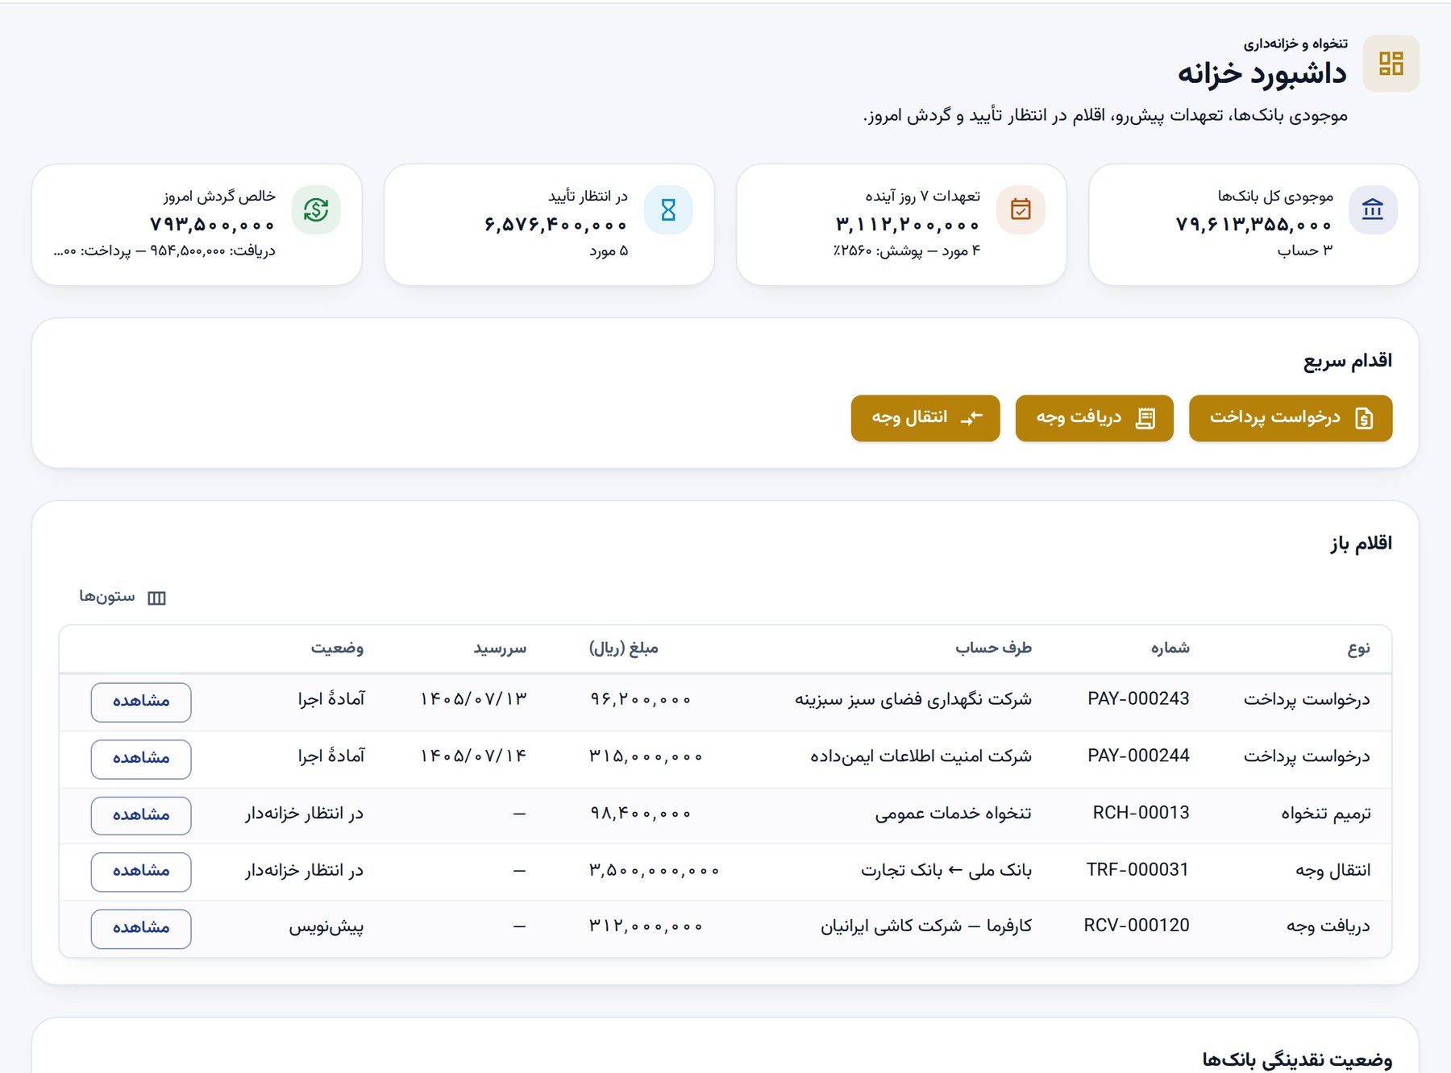
داشبورد خزانه
مسیر منو: تنخواه و خزانه‌داری ← داشبورد خزانه
موجودی کل
۱
جمع و تفکیک موجودی دفتری حساب‌های بانکی.
تعهدات ۷ روز
۲
درخواست‌های آمادهٔ اجرا و نسبت پوشش آن با موجودی.
در انتظار تأیید و امروز
۳
تعداد و مبلغ موارد منتظر تأیید؛ دریافت و پرداخت امروز.
اقلام باز و هشدارها
۴
سررسیدهای نزدیک و ردیف‌های مغایرت؛ اقدام سریع برای درخواست، دریافت یا انتقال.
راهنمای کاربری سامانهٔ حسابداری · خزانه
Notes:
1. موجودی کل: جمع و تفکیک موجودی دفتری حساب‌های بانکی.
2. تعهدات ۷ روز: درخواست‌های آمادهٔ اجرا و نسبت پوشش آن با موجودی.
3. در انتظار تأیید و امروز: تعداد و مبلغ موارد منتظر تأیید؛ دریافت و پرداخت امروز.
4. اقلام باز و هشدارها: سررسیدهای نزدیک و ردیف‌های مغایرت؛ اقدام سریع برای درخواست، دریافت یا انتقال.

Slide 39
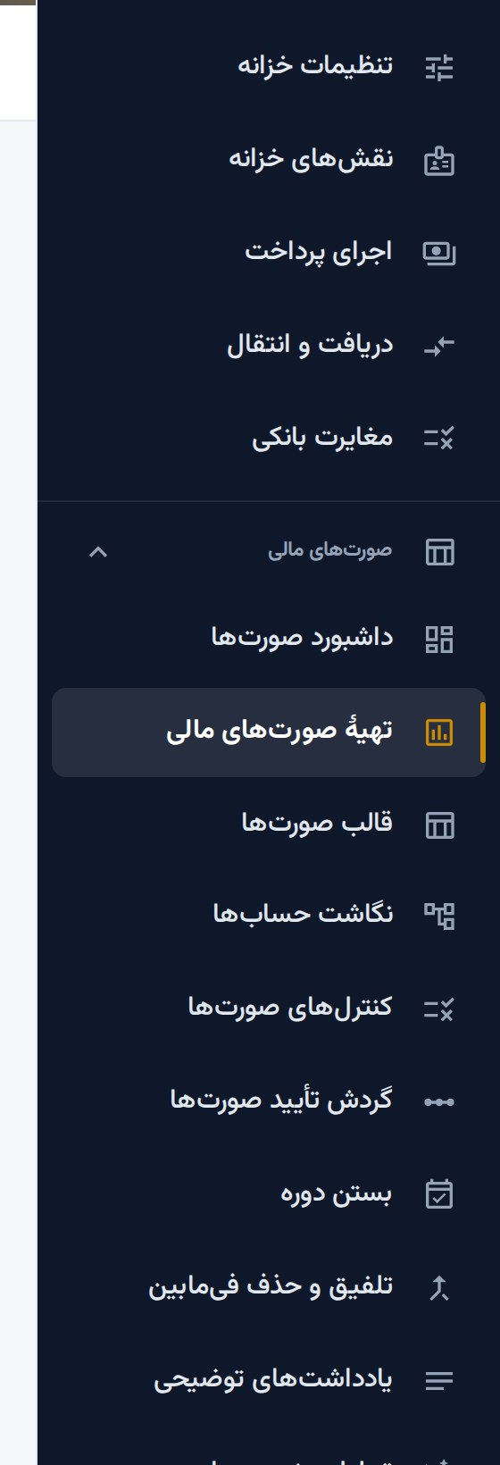
۳
بخش ۳
صورت‌های مالی
قالب و نگاشت، تهیه و Drill-down، کنترل و یادداشت‌ها، تأیید مرحله‌ای، بستن دوره، تحلیل و تلفیق
تصویر: گروه منوی این بخش در نوار کناری

Slide 40
چرخهٔ تهیهٔ صورت‌های مالی
۶
۵
۴
۳
۲
۱
بستن دوره و انتشار
تأیید مرحله‌ای
کنترل و یادداشت‌ها
بررسی و Drill-down
تهیهٔ صورت‌ها
قالب و نگاشت
◀
◀
◀
◀
◀
قفل دوره، PDF و XBRL
بازبین ← مدیرکل ← معاون
ارجاع کنترل، متن یادداشت
تا سند حسابداری
ویزارد سه‌مرحله‌ای
نسخهٔ فعال؛ هیچ معینی جا نماند
هر اجرا یک «عکس ثابت» از اعداد است؛ تغییر بعدی قالب یا اسناد، اجرای قبلی را عوض نمی‌کند — برای عدد تازه، اجرای جدید بگیرید.
راهنمای کاربری سامانهٔ حسابداری · صورت‌های مالی
Notes:
1. قالب و نگاشت — نسخهٔ فعال؛ هیچ معینی جا نماند
2. تهیهٔ صورت‌ها — ویزارد سه‌مرحله‌ای
3. بررسی و Drill-down — تا سند حسابداری
4. کنترل و یادداشت‌ها — ارجاع کنترل، متن یادداشت
5. تأیید مرحله‌ای — بازبین ← مدیرکل ← معاون
6. بستن دوره و انتشار — قفل دوره، PDF و XBRL
هر اجرا یک «عکس ثابت» از اعداد است؛ تغییر بعدی قالب یا اسناد، اجرای قبلی را عوض نمی‌کند — برای عدد تازه، اجرای جدید بگیرید.

Slide 41
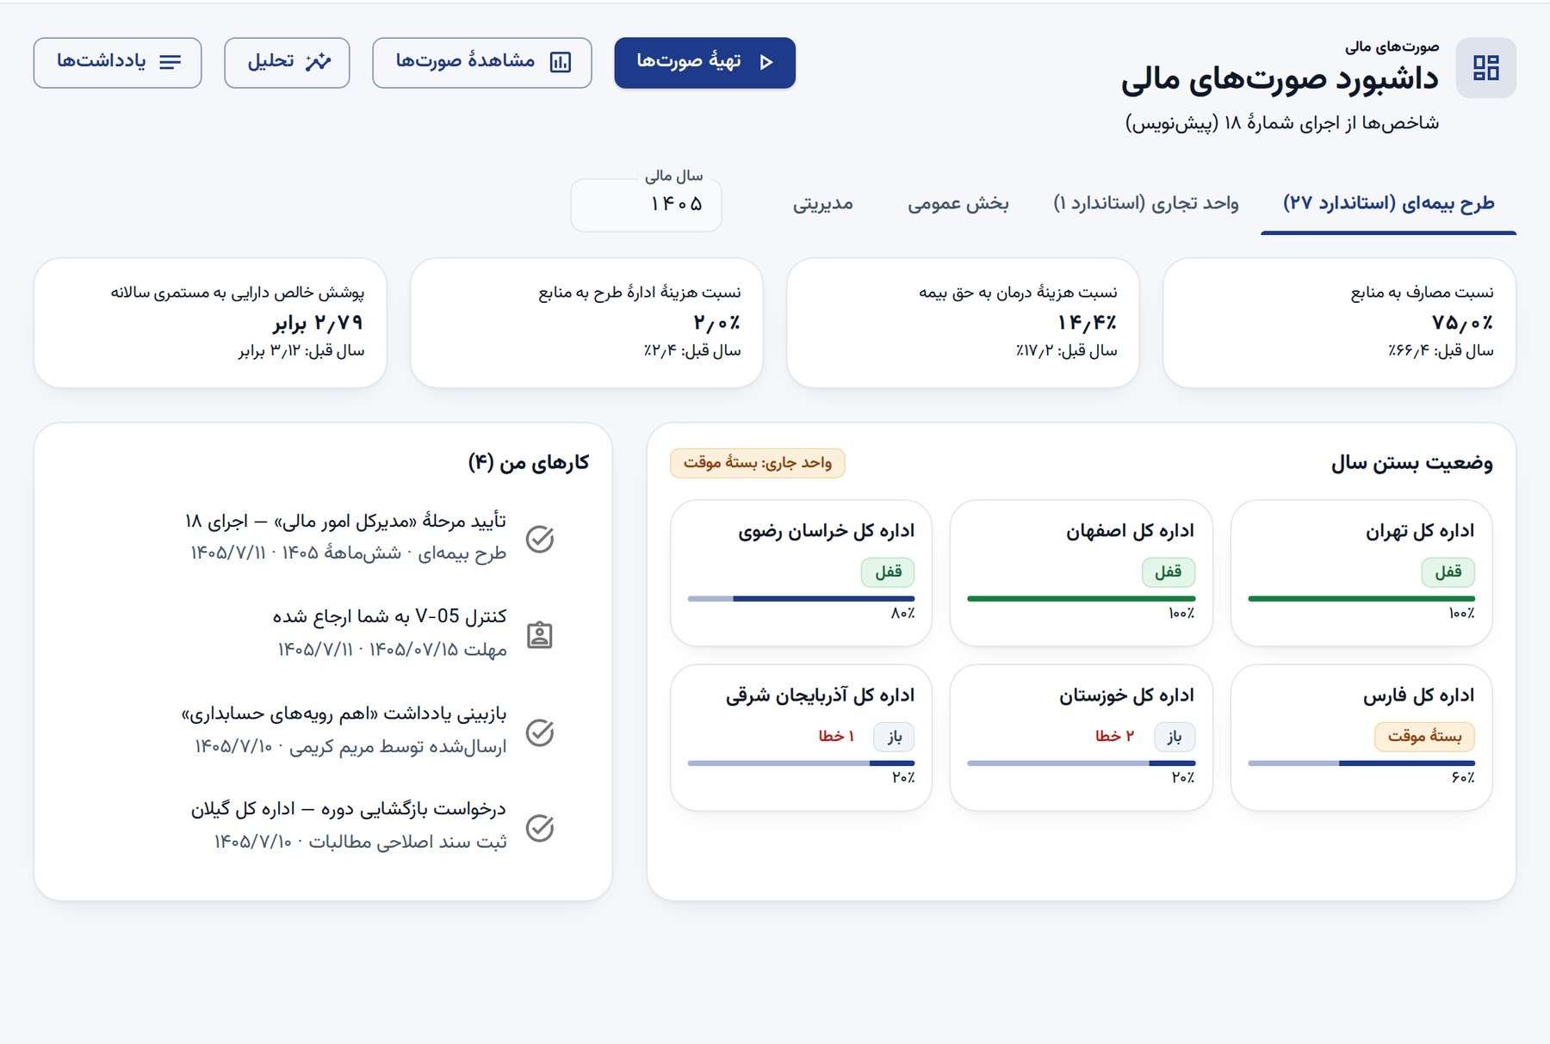
نقطهٔ شروع — داشبورد صورت‌ها و «کارهای من»
مسیر منو: صورت‌های مالی ← داشبورد صورت‌ها
شاخص‌ها
۱
چهار نسبت اول از آخرین اجرای سال، در کنار مقدار سال قبل.
وضعیت بستن سال
۲
کاشی هر زیرواحد با وضعیت دوره (باز، بستهٔ موقت، قفل)، تعداد خطا و درصد پیشرفت.
کارهای من
۳
تأییدهای منتظر شما، کنترل‌های ارجاع‌شده، یادداشت‌های در بازبینی و درخواست‌های بازگشایی؛ با کلیک به همان صفحه می‌روید.
میانبرها
۴
«تهیهٔ صورت‌ها»، «مشاهدهٔ صورت‌ها»، «تحلیل» و «یادداشت‌ها» در بالای صفحه.
راهنمای کاربری سامانهٔ حسابداری · صورت‌های مالی
Notes:
1. شاخص‌ها: چهار نسبت اول از آخرین اجرای سال، در کنار مقدار سال قبل.
2. وضعیت بستن سال: کاشی هر زیرواحد با وضعیت دوره (باز، بستهٔ موقت، قفل)، تعداد خطا و درصد پیشرفت.
3. کارهای من: تأییدهای منتظر شما، کنترل‌های ارجاع‌شده، یادداشت‌های در بازبینی و درخواست‌های بازگشایی؛ با کلیک به همان صفحه می‌روید.
4. میانبرها: «تهیهٔ صورت‌ها»، «مشاهدهٔ صورت‌ها»، «تحلیل» و «یادداشت‌ها» در بالای صفحه.

Slide 42
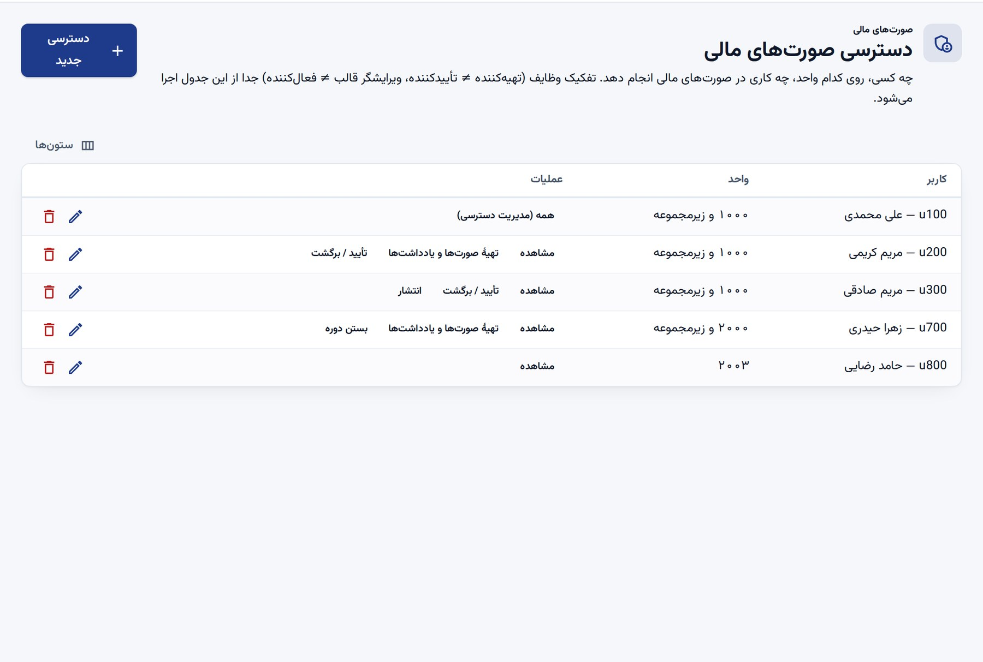
پیش‌نیاز — دسترسی صورت‌های مالی
مسیر منو: صورت‌های مالی ← دسترسی صورت‌های مالی
سه بُعد
۱
هر دسترسی می‌گوید چه کسی، روی کدام واحد (و زیرمجموعه‌ها)، در کدام مجموعهٔ صورت، چه کاری انجام دهد.
عملیات
۲
مشاهده، تهیه، تغییر قالب، فعال‌سازی، تأیید/برگشت، انتشار، بستن دوره و مدیریت دسترسی.
تفکیک وظایف
۳
تهیه‌کننده و تأییدکننده، و ویرایشگر قالب و فعال‌کننده را به افراد جدا بدهید.
دسترسی جدید
۴
دکمهٔ «دسترسی جدید»: کد کاربری، واحد، مجموعه و تیک عملیات‌ها؛ فقط دارندهٔ «مدیریت دسترسی» این صفحه را تغییر می‌دهد.
راهنمای کاربری سامانهٔ حسابداری · صورت‌های مالی
Notes:
1. سه بُعد: هر دسترسی می‌گوید چه کسی، روی کدام واحد (و زیرمجموعه‌ها)، در کدام مجموعهٔ صورت، چه کاری انجام دهد.
2. عملیات: مشاهده، تهیه، تغییر قالب، فعال‌سازی، تأیید/برگشت، انتشار، بستن دوره و مدیریت دسترسی.
3. تفکیک وظایف: تهیه‌کننده و تأییدکننده، و ویرایشگر قالب و فعال‌کننده را به افراد جدا بدهید.
4. دسترسی جدید: دکمهٔ «دسترسی جدید»: کد کاربری، واحد، مجموعه و تیک عملیات‌ها؛ فقط دارندهٔ «مدیریت دسترسی» این صفحه را تغییر می‌دهد.

Slide 43
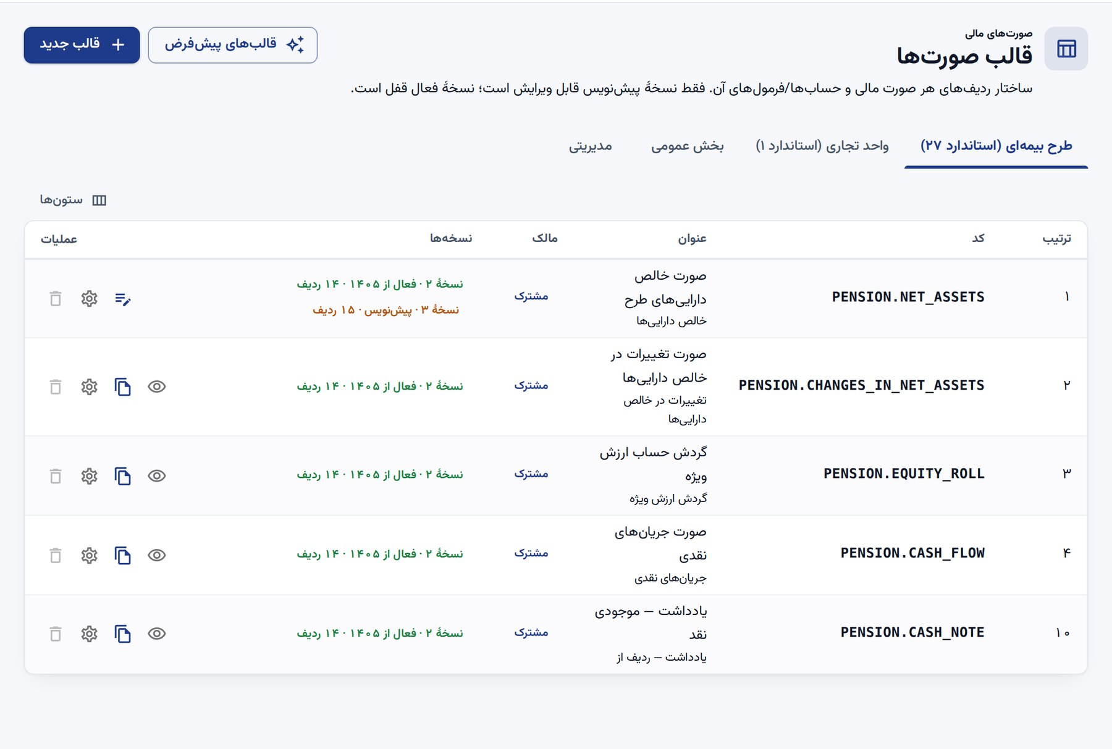
گام ۱ — قالب صورت‌ها
مسیر منو: صورت‌های مالی ← قالب صورت‌ها
مجموعه‌ها
۱
زبانه‌ها: طرح بیمه‌ای (استاندارد ۲۷)، واحد تجاری (استاندارد ۱)، بخش عمومی، مدیریتی.
قالب‌های پیش‌فرض
۲
دکمهٔ «قالب‌های پیش‌فرض» صورت‌ها و یادداشت‌های نمونه را می‌سازد (فقط ستاد).
نسخه‌ها
۳
هر قالب نسخه‌های فعال، پیش‌نویس و بازنشسته دارد؛ فقط پیش‌نویس ویرایش می‌شود.
مالکیت
۴
«مشترک» برای همهٔ واحدها؛ قالب اختصاصی یک واحد، قالب مشترک هم‌کد را برای آن واحد جایگزین می‌کند.
قالب جدید
۵
نوع صورت را انتخاب کنید؛ برای «یادداشت» صورت و ردیف والد را هم تعیین کنید.
راهنمای کاربری سامانهٔ حسابداری · صورت‌های مالی
Notes:
1. مجموعه‌ها: زبانه‌ها: طرح بیمه‌ای (استاندارد ۲۷)، واحد تجاری (استاندارد ۱)، بخش عمومی، مدیریتی.
2. قالب‌های پیش‌فرض: دکمهٔ «قالب‌های پیش‌فرض» صورت‌ها و یادداشت‌های نمونه را می‌سازد (فقط ستاد).
3. نسخه‌ها: هر قالب نسخه‌های فعال، پیش‌نویس و بازنشسته دارد؛ فقط پیش‌نویس ویرایش می‌شود.
4. مالکیت: «مشترک» برای همهٔ واحدها؛ قالب اختصاصی یک واحد، قالب مشترک هم‌کد را برای آن واحد جایگزین می‌کند.
5. قالب جدید: نوع صورت را انتخاب کنید؛ برای «یادداشت» صورت و ردیف والد را هم تعیین کنید.

Slide 44
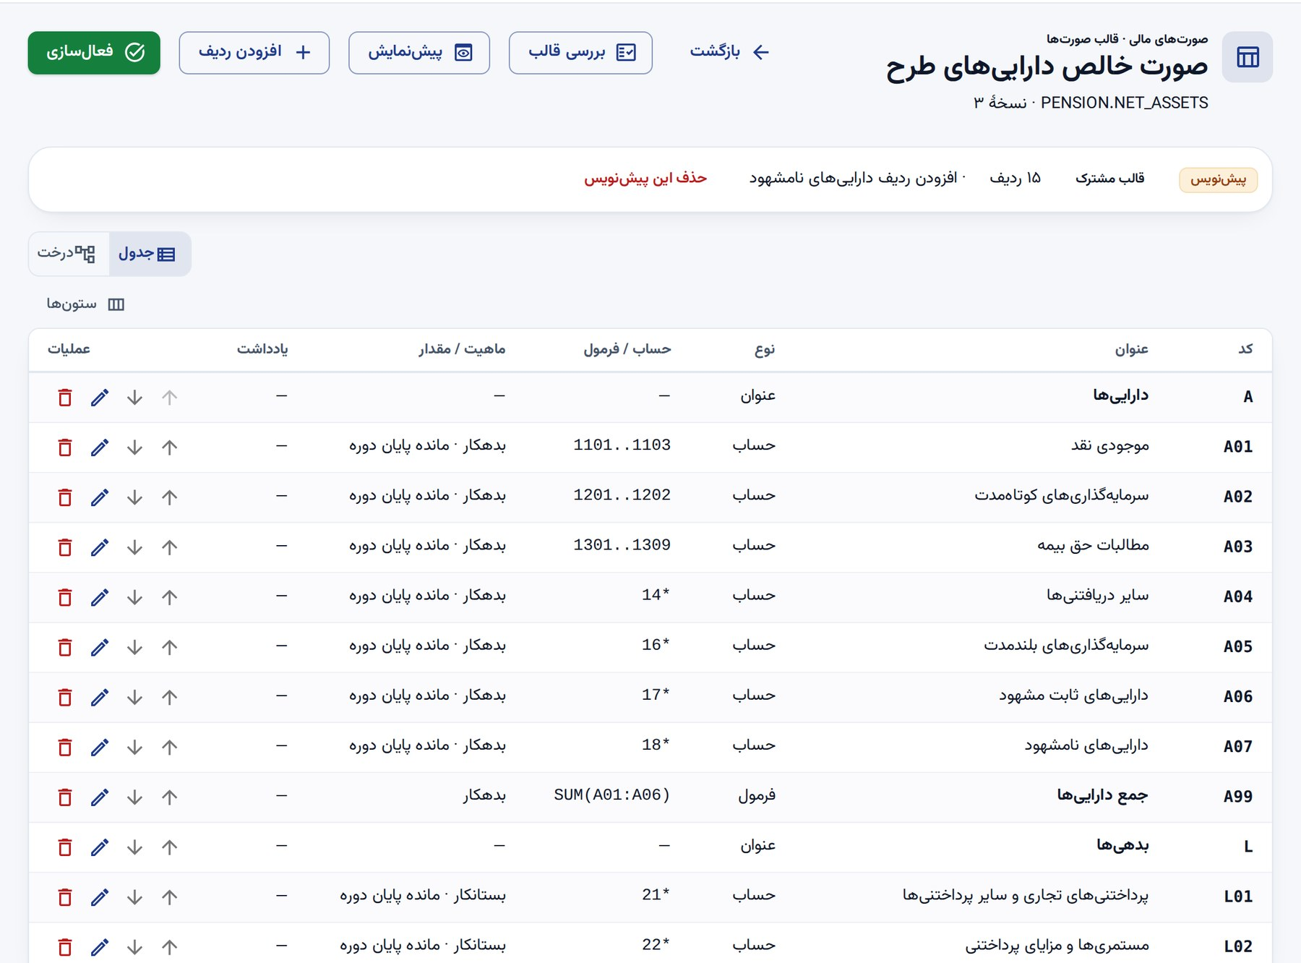
گام ۲ — ردیف‌های نسخهٔ قالب
ستون‌ها
۱
کد، عنوان، نوع، حساب/فرمول، ماهیت و مقدار، یادداشت.
انواع ردیف
۲
عنوان، حساب، فرمول، مقدار دستی، متن و خالی.
ترتیب
۳
پیکان‌های بالا/پایین، یا نمای «درخت»: کشیدن و رها کردن.
بررسی قالب
۴
خطاها (مانع فعال‌سازی) و هشدارها را نشان می‌دهد.
فعال‌سازی
۵
سال شروع اعتبار را بدهید؛ نسخهٔ فعال قبلی با همان سال بازنشسته می‌شود.
راهنمای کاربری سامانهٔ حسابداری · صورت‌های مالی
Notes:
1. ستون‌ها: کد، عنوان، نوع، حساب/فرمول، ماهیت و مقدار، یادداشت.
2. انواع ردیف: عنوان، حساب، فرمول، مقدار دستی، متن و خالی.
3. ترتیب: پیکان‌های بالا/پایین، یا نمای «درخت»: کشیدن و رها کردن.
4. بررسی قالب: خطاها (مانع فعال‌سازی) و هشدارها را نشان می‌دهد.
5. فعال‌سازی: سال شروع اعتبار را بدهید؛ نسخهٔ فعال قبلی با همان سال بازنشسته می‌شود.

Slide 45
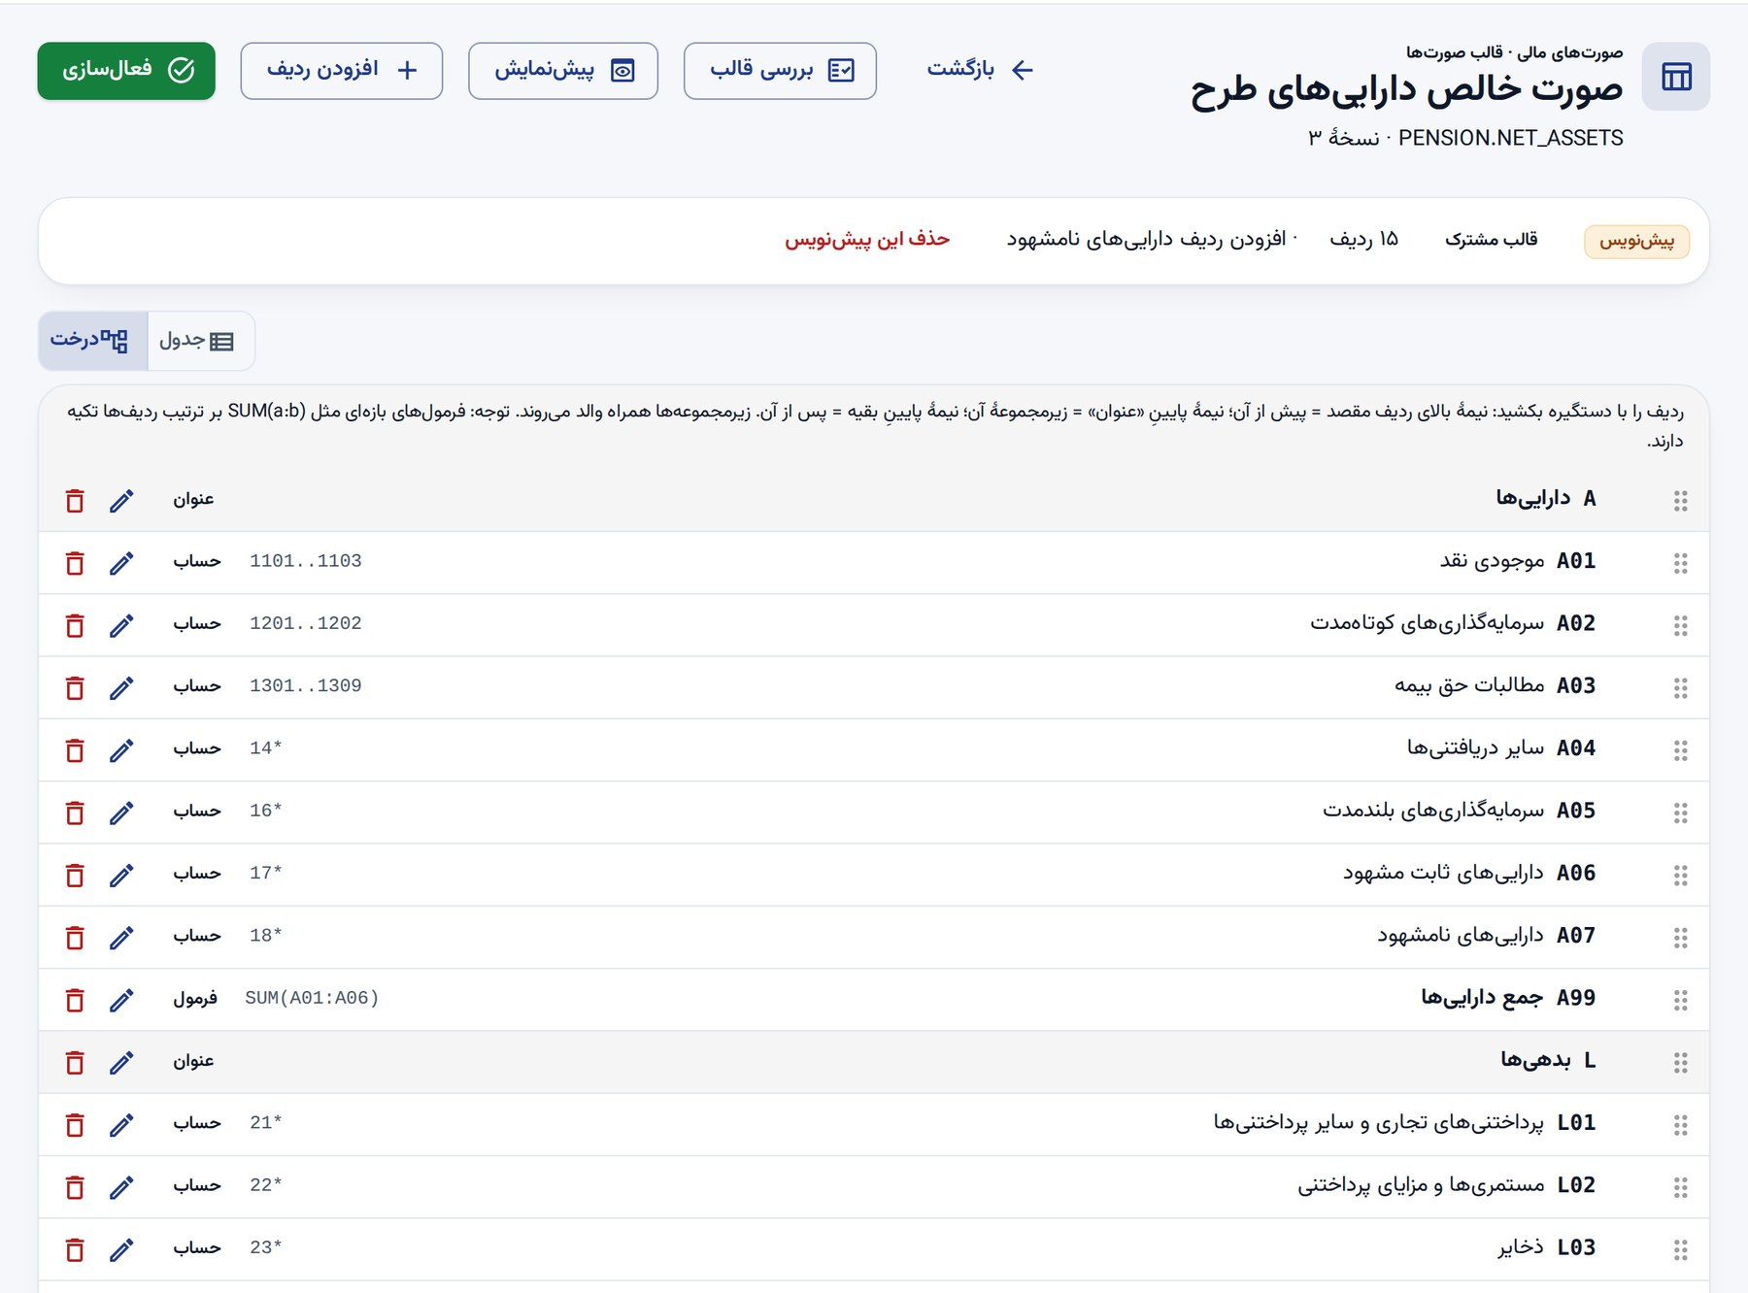
طراح درختی قالب
باز کردن
۱
در صفحهٔ نسخهٔ پیش‌نویس، کلید «درخت» کنار «جدول» را بزنید.
جابه‌جایی
۲
ردیف را با دستگیرهٔ کنارش بکشید و رها کنید؛ نیمهٔ بالا/پایین ⇐ پیش یا پس از ردیف، وسط «عنوان» ⇐ زیرمجموعهٔ آن.
زیرمجموعه
۳
ردیف‌های زیر یک عنوان با هم جابه‌جا می‌شوند و تورفتگی خودکار تنظیم می‌شود.
جمع‌ها
۴
فرمول‌های بازه‌ای مثل SUM(A01:A06) بر اساس ترتیب جدید محاسبه می‌شوند؛ بعد از جابه‌جایی «بررسی قالب» را بزنید.
راهنمای کاربری سامانهٔ حسابداری · صورت‌های مالی
Notes:
1. باز کردن: در صفحهٔ نسخهٔ پیش‌نویس، کلید «درخت» کنار «جدول» را بزنید.
2. جابه‌جایی: ردیف را با دستگیرهٔ کنارش بکشید و رها کنید؛ نیمهٔ بالا/پایین ⇐ پیش یا پس از ردیف، وسط «عنوان» ⇐ زیرمجموعهٔ آن.
3. زیرمجموعه: ردیف‌های زیر یک عنوان با هم جابه‌جا می‌شوند و تورفتگی خودکار تنظیم می‌شود.
4. جمع‌ها: فرمول‌های بازه‌ای مثل SUM(A01:A06) بر اساس ترتیب جدید محاسبه می‌شوند؛ بعد از جابه‌جایی «بررسی قالب» را بزنید.

Slide 46
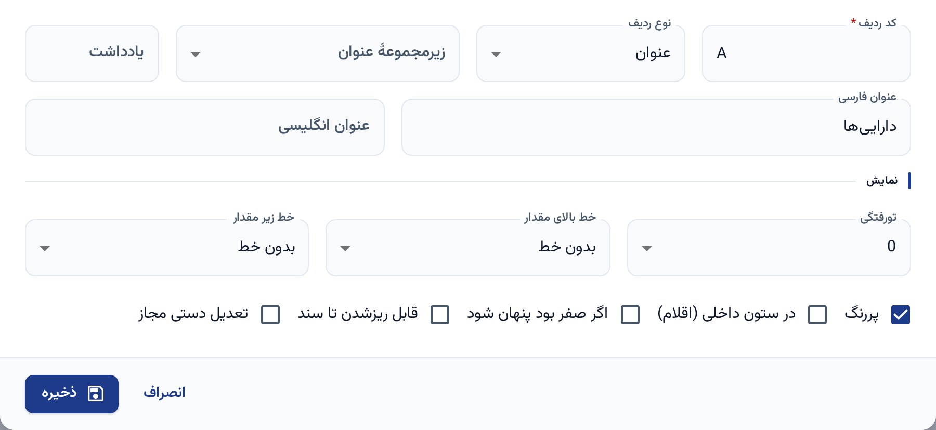
گام ۳ — ویرایش ردیف: انتخاب‌گر حساب و فرمول
انتخاب‌گر
۱
1301 معین دقیق · 13* پیشوند · 1301..1309 بازه · !1305 استثنا · [D]/[C] فقط مانده بدهکار/بستانکار.
نوع مقدار
۲
مانده پایان، مانده ابتدا، گردش خالص، گردش بدهکار یا بستانکار.
فرمول
۳
مثل SUM(A01:A08)، A99+L99، ROUND، IF، PRIOR و STMT(صورت دیگر، ردیف).
قالب‌بندی
۴
تورفتگی، پررنگ، خط بالا/دو خط زیر، ستون داخلی، پنهان اگر صفر، صفحهٔ جدید.
راهنمای کاربری سامانهٔ حسابداری · صورت‌های مالی
Notes:
1. انتخاب‌گر: 1301 معین دقیق · 13* پیشوند · 1301..1309 بازه · !1305 استثنا · [D]/[C] فقط مانده بدهکار/بستانکار.
2. نوع مقدار: مانده پایان، مانده ابتدا، گردش خالص، گردش بدهکار یا بستانکار.
3. فرمول: مثل SUM(A01:A08)، A99+L99، ROUND، IF، PRIOR و STMT(صورت دیگر، ردیف).
4. قالب‌بندی: تورفتگی، پررنگ، خط بالا/دو خط زیر، ستون داخلی، پنهان اگر صفر، صفحهٔ جدید.

Slide 47
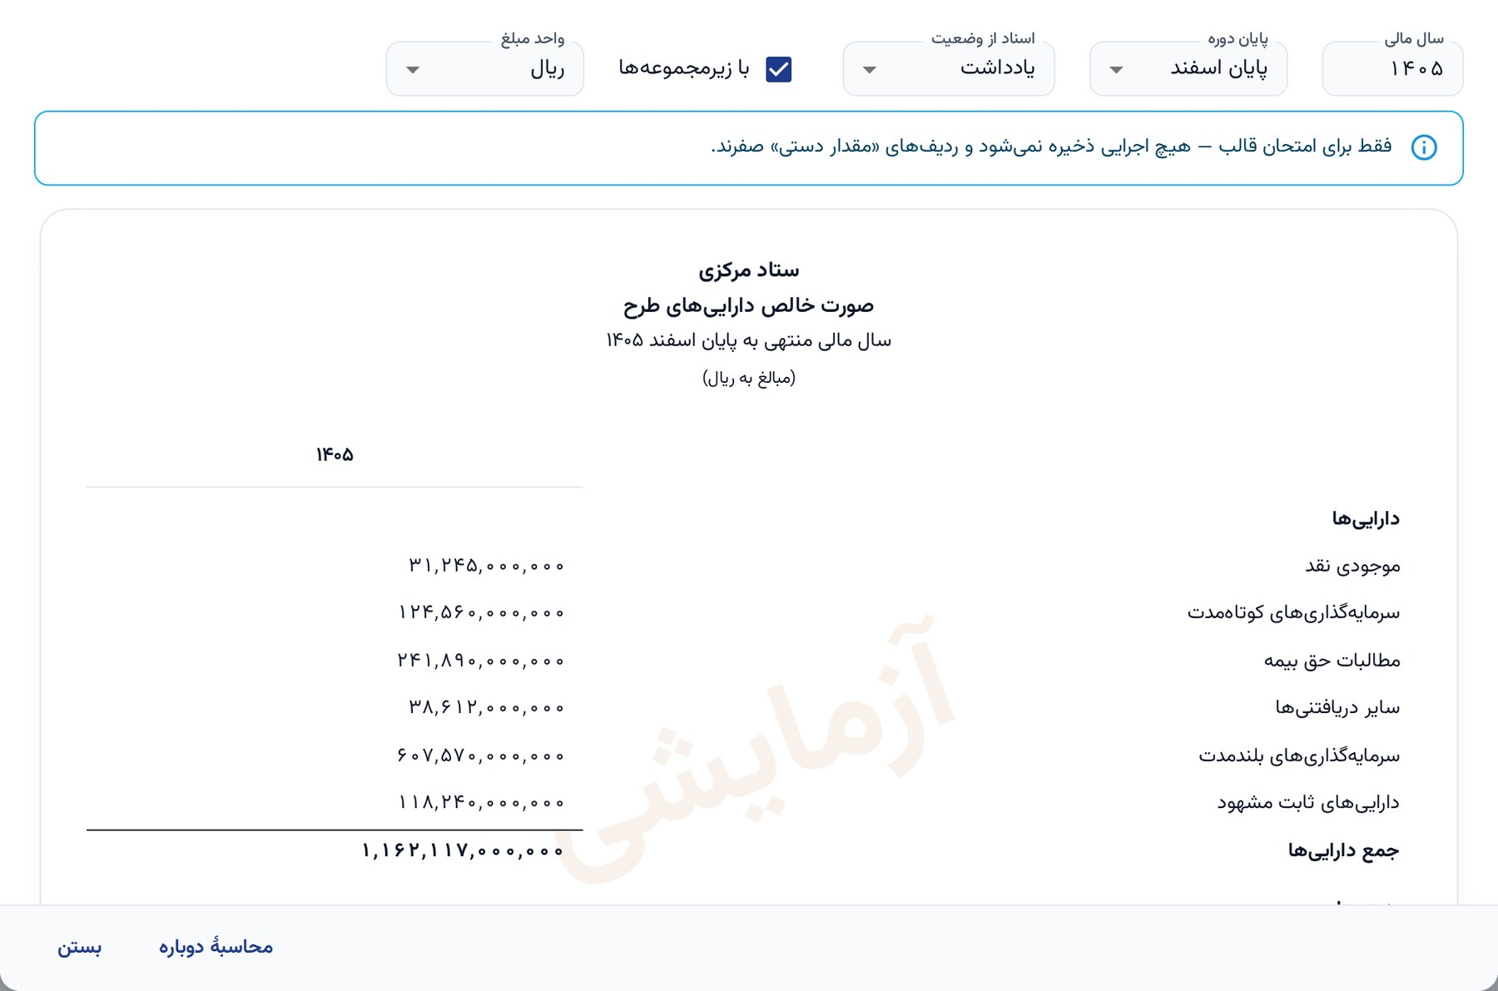
پیش‌نمایش زندهٔ قالب
کاربرد
۱
پیش از فعال‌سازی، قالب پیش‌نویس را روی اسناد واقعی امتحان کنید؛ چیزی ذخیره نمی‌شود.
پارامترها
۲
سال، پایان دوره، حداقل وضعیت سند، با زیرمجموعه‌ها و واحد مبلغ.
واترمارک
۳
برچسب «آزمایشی» یعنی این عدد رسمی نیست.
راهنمای کاربری سامانهٔ حسابداری · صورت‌های مالی
Notes:
1. کاربرد: پیش از فعال‌سازی، قالب پیش‌نویس را روی اسناد واقعی امتحان کنید؛ چیزی ذخیره نمی‌شود.
2. پارامترها: سال، پایان دوره، حداقل وضعیت سند، با زیرمجموعه‌ها و واحد مبلغ.
3. واترمارک: برچسب «آزمایشی» یعنی این عدد رسمی نیست.

Slide 48
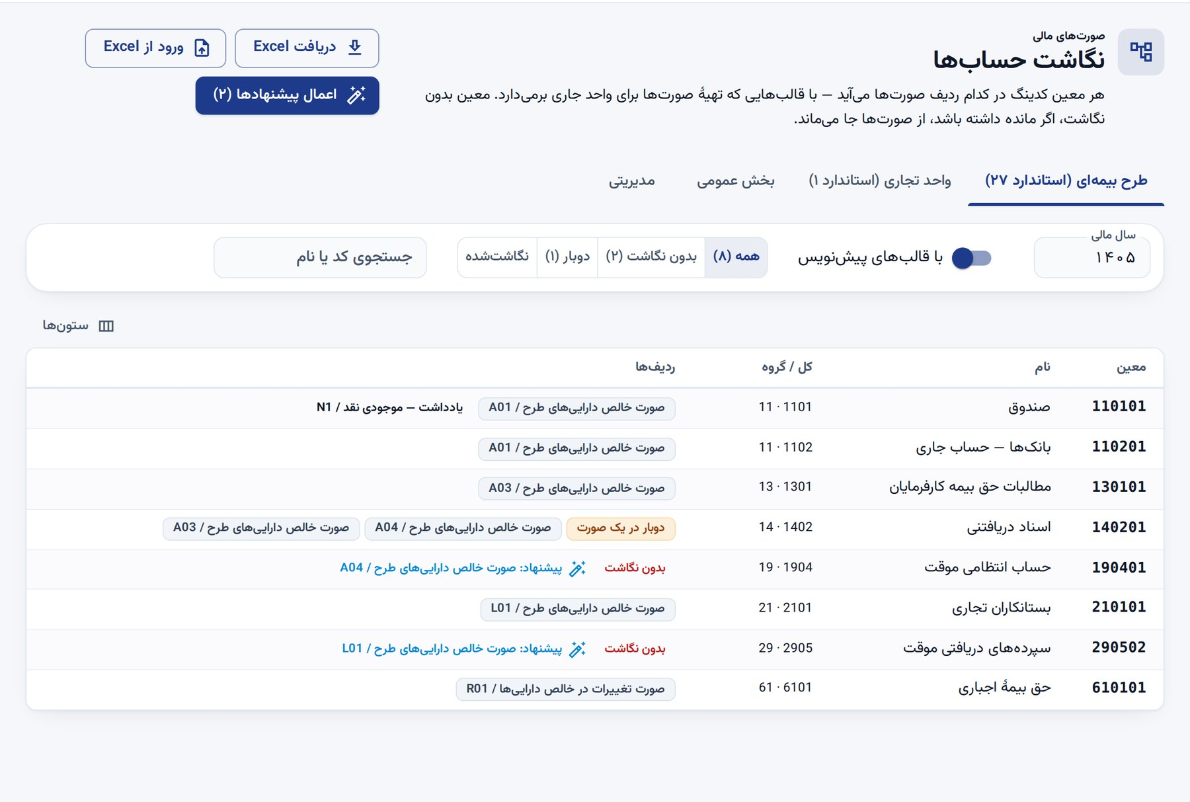
گام ۴ — نگاشت حساب‌ها
مسیر منو: صورت‌های مالی ← نگاشت حساب‌ها
نمای حساب‌محور
۱
هر معین کدینگ به کدام ردیف و صورت رفته است.
بدون نگاشت
۲
معین‌هایی که در هیچ صورت اصلی نیستند (قرمز) — اعدادشان از صورت جا می‌ماند.
دوبار شمرده
۳
معینی که در یک صورت در دو ردیف آمده (نارنجی).
اصلاح
۴
کلیک روی ردیف ⇐ قالب؛ یا «ورود از Excel» و «اعمال پیشنهادها» روی پیش‌نویس.
پیشنهاد
۵
برای معین بی‌نگاشت، ردیفی که معین‌های هم‌گروهش در آن هستند پیشنهاد می‌شود؛ بعد از اعمال، قالب را فعال کنید.
راهنمای کاربری سامانهٔ حسابداری · صورت‌های مالی
Notes:
1. نمای حساب‌محور: هر معین کدینگ به کدام ردیف و صورت رفته است.
2. بدون نگاشت: معین‌هایی که در هیچ صورت اصلی نیستند (قرمز) — اعدادشان از صورت جا می‌ماند.
3. دوبار شمرده: معینی که در یک صورت در دو ردیف آمده (نارنجی).
4. اصلاح: کلیک روی ردیف ⇐ قالب؛ یا «ورود از Excel» و «اعمال پیشنهادها» روی پیش‌نویس.
5. پیشنهاد: برای معین بی‌نگاشت، ردیفی که معین‌های هم‌گروهش در آن هستند پیشنهاد می‌شود؛ بعد از اعمال، قالب را فعال کنید.

Slide 49
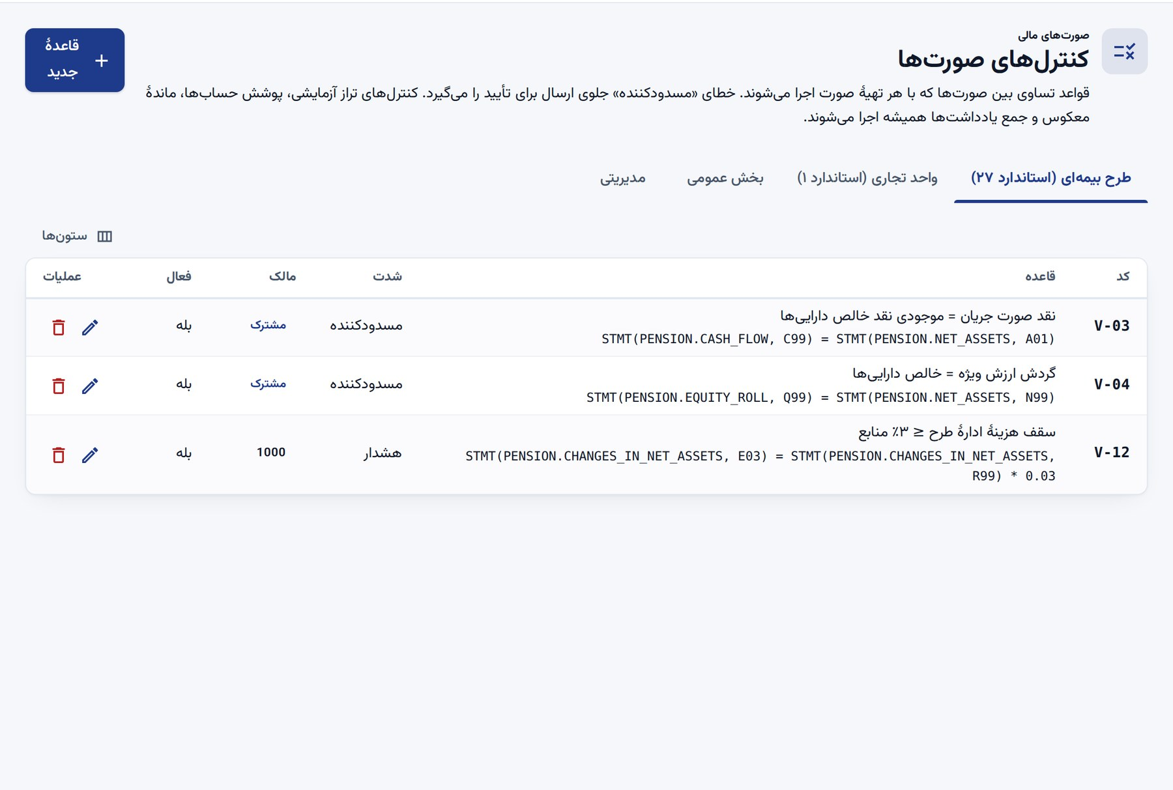
گام ۵ — قواعد کنترل صورت‌ها
مسیر منو: صورت‌های مالی ← کنترل‌های صورت‌ها
شکل قاعده
۱
عبارت چپ = عبارت راست با اختلاف مجاز؛ مثل «نقد صورت جریان = موجودی نقد خالص دارایی‌ها».
شدت
۲
اطلاع، هشدار، یا مسدودکننده (مانع ارسال برای بازبینی).
کنترل‌های ثابت
۳
تراز آزمایشی، پوشش حساب، مانده معکوس، جمع یادداشت، اسناد خارج از سال، حذف فی‌مابین (V-07) و قفل دوره (V-11) خودکار اجرا می‌شوند.
راهنمای کاربری سامانهٔ حسابداری · صورت‌های مالی
Notes:
1. شکل قاعده: عبارت چپ = عبارت راست با اختلاف مجاز؛ مثل «نقد صورت جریان = موجودی نقد خالص دارایی‌ها».
2. شدت: اطلاع، هشدار، یا مسدودکننده (مانع ارسال برای بازبینی).
3. کنترل‌های ثابت: تراز آزمایشی، پوشش حساب، مانده معکوس، جمع یادداشت، اسناد خارج از سال، حذف فی‌مابین (V-07) و قفل دوره (V-11) خودکار اجرا می‌شوند.

Slide 50
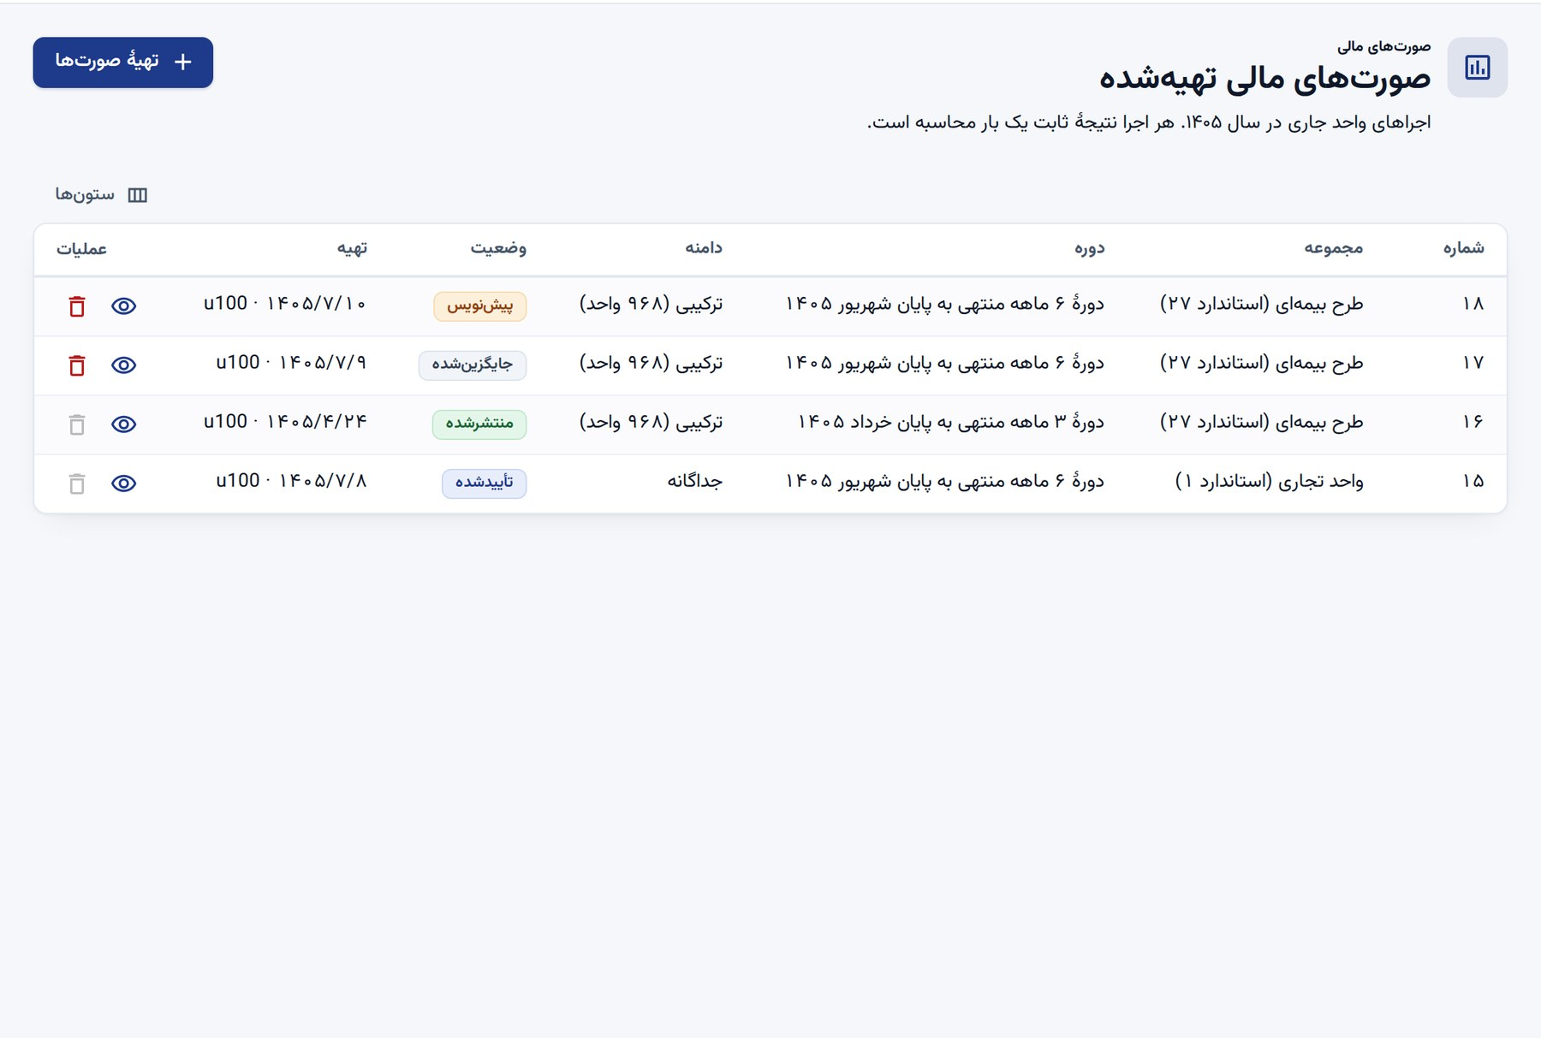
گام ۶ — فهرست اجراها
مسیر منو: صورت‌های مالی ← تهیهٔ صورت‌های مالی
هر ردیف یک اجرا
۱
شماره، مجموعه، دوره، دامنه (ترکیبی/جداگانه)، وضعیت و تاریخ تهیه.
وضعیت‌ها
۲
پیش‌نویس، در بازبینی، تأییدشده، منتشرشده، جایگزین‌شده.
تهیهٔ صورت‌ها
۳
دکمهٔ بالای صفحه ویزارد را باز می‌کند.
حذف
۴
فقط پیش‌نویس و جایگزین‌شده حذف می‌شوند.
راهنمای کاربری سامانهٔ حسابداری · صورت‌های مالی
Notes:
1. هر ردیف یک اجرا: شماره، مجموعه، دوره، دامنه (ترکیبی/جداگانه)، وضعیت و تاریخ تهیه.
2. وضعیت‌ها: پیش‌نویس، در بازبینی، تأییدشده، منتشرشده، جایگزین‌شده.
3. تهیهٔ صورت‌ها: دکمهٔ بالای صفحه ویزارد را باز می‌کند.
4. حذف: فقط پیش‌نویس و جایگزین‌شده حذف می‌شوند.

Slide 51
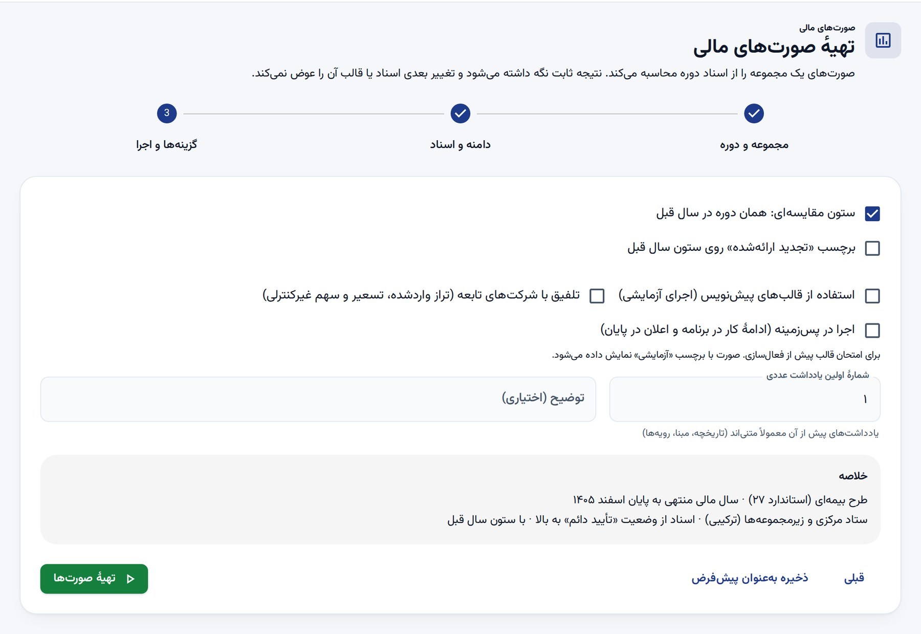
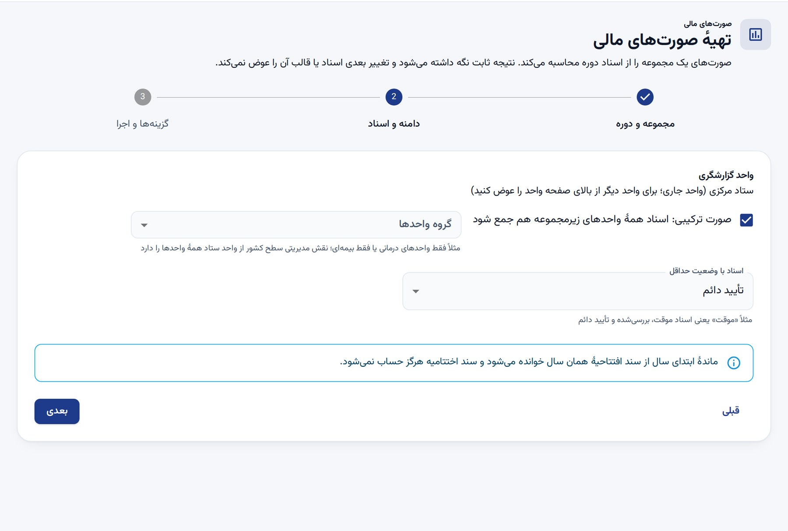

گام ۷ — ویزارد تهیهٔ صورت‌ها
گزینه‌ها و اجرا
۳
دامنه و اسناد
۲
مجموعه و دوره
۱
ستون سال قبل، «تجدید ارائه‌شده»، تلفیق با شرکت‌های تابعه، اجرا در پس‌زمینه و شمارهٔ اولین یادداشت ⇐ «تهیهٔ صورت‌ها»؛ «ذخیره به‌عنوان پیش‌فرض» تنظیمات را نگه می‌دارد.
صورت ترکیبی (همهٔ زیرمجموعه‌ها) یا جداگانه؛ در ترکیبی «گروه واحدها» (بیمه‌ای، درمانی یا ستادی) هم قابل انتخاب است؛ حداقل وضعیت سند (پیش‌فرض تأیید دائم).
مجموعهٔ صورت، سال مالی و «پایان دوره» (از ابتدای سال تا پایان آن ماه).
راهنمای کاربری سامانهٔ حسابداری · صورت‌های مالی
Notes:
1. مجموعهٔ صورت، سال مالی و «پایان دوره» (از ابتدای سال تا پایان آن ماه).
2. صورت ترکیبی (همهٔ زیرمجموعه‌ها) یا جداگانه؛ در ترکیبی «گروه واحدها» (بیمه‌ای، درمانی یا ستادی) هم قابل انتخاب است؛ حداقل وضعیت سند (پیش‌فرض تأیید دائم).
3. ستون سال قبل، «تجدید ارائه‌شده»، تلفیق با شرکت‌های تابعه، اجرا در پس‌زمینه و شمارهٔ اولین یادداشت ⇐ «تهیهٔ صورت‌ها»؛ «ذخیره به‌عنوان پیش‌فرض» تنظیمات را نگه می‌دارد.

Slide 52

گام ۸ — مشاهدهٔ صورت مالی
قالب رسمی
۱
عنوان سه‌سطری، ستون یادداشت، سال جاری و قبل، خط جمع و پرانتز برای منفی.
ابزارها
۲
واحد مبلغ، تغییرات، تحلیل عمودی، فشرده و جستجو؛ خروجی Excel، Word یادداشت‌ها، XBRL و «بستهٔ رسمی / PDF».
زبانه‌ها
۳
هر صورت، یادداشت‌ها، کنترل‌ها و «کاربرگ ترکیب / تلفیق».
اثر انگشت
۴
کد Hash محتوا برای اطمینان از تغییرنکردن اعداد.
شمارهٔ یادداشت
۵
کلیک روی شماره همان یادداشت را باز می‌کند.
راهنمای کاربری سامانهٔ حسابداری · صورت‌های مالی
Notes:
1. قالب رسمی: عنوان سه‌سطری، ستون یادداشت، سال جاری و قبل، خط جمع و پرانتز برای منفی.
2. ابزارها: واحد مبلغ، تغییرات، تحلیل عمودی، فشرده و جستجو؛ خروجی Excel، Word یادداشت‌ها، XBRL و «بستهٔ رسمی / PDF».
3. زبانه‌ها: هر صورت، یادداشت‌ها، کنترل‌ها و «کاربرگ ترکیب / تلفیق».
4. اثر انگشت: کد Hash محتوا برای اطمینان از تغییرنکردن اعداد.
5. شمارهٔ یادداشت: کلیک روی شماره همان یادداشت را باز می‌کند.

Slide 53

یادداشت‌های عددی و کنترل جمع
یادداشت
۱
ریز ردیف صورت؛ مثلاً یادداشت ۵ «موجودی نقد» با صندوق، بانک و تنخواه.
شماره‌گذاری
۲
خودکار به ترتیب ارائه؛ عنوان‌های داخل یادداشت ۵-۱، ۵-۲ می‌شوند.
کنترل V-08
۳
برچسب سبز «جمع یادداشت = ردیف صورت»؛ قرمز یعنی مغایرت و مانع ارسال.
راهنمای کاربری سامانهٔ حسابداری · صورت‌های مالی
Notes:
1. یادداشت: ریز ردیف صورت؛ مثلاً یادداشت ۵ «موجودی نقد» با صندوق، بانک و تنخواه.
2. شماره‌گذاری: خودکار به ترتیب ارائه؛ عنوان‌های داخل یادداشت ۵-۱، ۵-۲ می‌شوند.
3. کنترل V-08: برچسب سبز «جمع یادداشت = ردیف صورت»؛ قرمز یعنی مغایرت و مانع ارسال.

Slide 54



گام ۹ — Drill-down از عدد صورت تا سند
اسناد حسابداری
۳
تفکیک به واحدها
۲
معین‌های تشکیل‌دهنده
۱
روی «اسناد …» بزنید: ریز اسناد با جمع بدهکار/بستانکار؛ آیکون کنار هر ردیف سند را باز می‌کند. هر سطح Excel دارد.
«به تفکیک واحد» سهم هر اداره کل را می‌دهد؛ با مسیر بالای پنل برگردید.
روی هر مبلغ ردیف «حساب» کلیک کنید (یا Enter)؛ پنل کناری سهم هر معین را نشان می‌دهد.
راهنمای کاربری سامانهٔ حسابداری · صورت‌های مالی
Notes:
1. روی هر مبلغ ردیف «حساب» کلیک کنید (یا Enter)؛ پنل کناری سهم هر معین را نشان می‌دهد.
2. «به تفکیک واحد» سهم هر اداره کل را می‌دهد؛ با مسیر بالای پنل برگردید.
3. روی «اسناد …» بزنید: ریز اسناد با جمع بدهکار/بستانکار؛ آیکون کنار هر ردیف سند را باز می‌کند. هر سطح Excel دارد.

Slide 55

گام ۱۰ — کنترل‌ها، مقادیر دستی و گردش تأیید
کنترل‌ها
۱
هر کنترل با شدت، نتیجه و اختلاف؛ مسدودکنندهٔ ناموفق جلوی «ارسال برای بازبینی» را می‌گیرد.
مقادیر دستی
۲
ردیف‌های «مقدار دستی» را با دلیل اجباری وارد کنید؛ اجرای تازه ساخته می‌شود.
گردش
۳
پیش‌نویس ⇐ بازبینی ⇐ تأیید (یک یا چند مرحله) ⇐ انتشار؛ برگشت با دلیل.
تفکیک وظایف
۴
تهیه‌کننده تأیید و منتشر نمی‌کند؛ انتشار، نسخهٔ منتشرشدهٔ قبلی همان دوره را «جایگزین‌شده» می‌کند.
کهنگی و مقایسه
۵
نوار زرد یعنی اسناد بعد از اجرا عوض شده‌اند؛ «مقایسه با اجرای دیگر» تفاوت ردیف‌ها را می‌دهد.
راهنمای کاربری سامانهٔ حسابداری · صورت‌های مالی
Notes:
1. کنترل‌ها: هر کنترل با شدت، نتیجه و اختلاف؛ مسدودکنندهٔ ناموفق جلوی «ارسال برای بازبینی» را می‌گیرد.
2. مقادیر دستی: ردیف‌های «مقدار دستی» را با دلیل اجباری وارد کنید؛ اجرای تازه ساخته می‌شود.
3. گردش: پیش‌نویس ⇐ بازبینی ⇐ تأیید (یک یا چند مرحله) ⇐ انتشار؛ برگشت با دلیل.
4. تفکیک وظایف: تهیه‌کننده تأیید و منتشر نمی‌کند؛ انتشار، نسخهٔ منتشرشدهٔ قبلی همان دوره را «جایگزین‌شده» می‌کند.
5. کهنگی و مقایسه: نوار زرد یعنی اسناد بعد از اجرا عوض شده‌اند؛ «مقایسه با اجرای دیگر» تفاوت ردیف‌ها را می‌دهد.

Slide 56


گام ۱۱ — مراحل تأیید و بستن دوره
مسیر منو: صورت‌های مالی ← گردش تأیید صورت‌ها / بستن دوره
بستن دوره
گردش تأیید صورت‌ها
تاریخچه
۵
بازگشایی
۴
بستن دوره
۳
تأیید مرحله‌به‌مرحله
۲
مراحل تأیید
۱
هر اقدام روی دوره با کاربر، زمان و دلیل در «تاریخچه» ثبت می‌شود.
بستهٔ موقت مستقیم باز می‌شود؛ دورهٔ قفل با «درخواست بازگشایی» و تأیید ستاد.
باز ⇐ بستهٔ موقت ⇐ قفل؛ قفل هر واحد، زیرواحدهایش را هم قفل‌شده حساب می‌کند.
دکمهٔ «تأیید» نام مرحلهٔ جاری را دارد؛ یک نفر دو مرحلهٔ یک اجرا را تأیید نمی‌کند.
برای هر مجموعه، مراحل (بازبین، مدیرکل، معاون…) را با کد کاربری تأییدکنندگان تعریف کنید.
انتشار فقط وقتی ممکن است که دورهٔ همهٔ واحدهای دامنه «قفل» شده باشد (کنترل V-11). این قفل ثبت سند را نمی‌بندد.
نکته
راهنمای کاربری سامانهٔ حسابداری · صورت‌های مالی
Notes:
1. مراحل تأیید: برای هر مجموعه، مراحل (بازبین، مدیرکل، معاون…) را با کد کاربری تأییدکنندگان تعریف کنید.
2. تأیید مرحله‌به‌مرحله: دکمهٔ «تأیید» نام مرحلهٔ جاری را دارد؛ یک نفر دو مرحلهٔ یک اجرا را تأیید نمی‌کند.
3. بستن دوره: باز ⇐ بستهٔ موقت ⇐ قفل؛ قفل هر واحد، زیرواحدهایش را هم قفل‌شده حساب می‌کند.
4. بازگشایی: بستهٔ موقت مستقیم باز می‌شود؛ دورهٔ قفل با «درخواست بازگشایی» و تأیید ستاد.
5. تاریخچه: هر اقدام روی دوره با کاربر، زمان و دلیل در «تاریخچه» ثبت می‌شود.
نکته: انتشار فقط وقتی ممکن است که دورهٔ همهٔ واحدهای دامنه «قفل» شده باشد (کنترل V-11). این قفل ثبت سند را نمی‌بندد.

Slide 57


گام ۱۲ — یادداشت‌های توضیحی
مسیر منو: صورت‌های مالی ← یادداشت‌های توضیحی
یادداشت تازه و ویرایشگر
فهرست یادداشت‌ها و پیشرفت
Word و انتشار
۵
نسخه و انتقال
۴
بازبینی
۳
ویرایشگر
۲
نوع یادداشت
۱
دکمهٔ «Word یادداشت‌ها» در صفحهٔ صورت؛ با انتشار، متن یادداشت‌ها ثابت می‌شود.
هر ذخیره یک نسخه است و بازگرداندنی؛ «انتقال از سال قبل» یادداشت‌ها را کپی می‌کند.
ارسال ⇐ تأیید (نه آخرین ویرایشگر) ⇐ برگشت با دلیل؛ نوار پیشرفت بالای فهرست.
پررنگ، فهرست، عنوان و «درج متغیر»؛ پیش‌نمایش زنده با اعداد یک اجرای همان سال.
مستقل (تاریخچه، مبنا، رویه‌ها) یا همراه یک یادداشت عددی که زیر جدول آن می‌آید.
{{A01}} {{A01.prior}} {{A01.change%}}
متغیرها به ترتیب: مبلغ جاری، سال قبل و درصد تغییر؛ مقدار از اعداد همان اجرا گرفته می‌شود.
نکته
راهنمای کاربری سامانهٔ حسابداری · صورت‌های مالی
Notes:
1. نوع یادداشت: مستقل (تاریخچه، مبنا، رویه‌ها) یا همراه یک یادداشت عددی که زیر جدول آن می‌آید.
2. ویرایشگر: پررنگ، فهرست، عنوان و «درج متغیر»؛ پیش‌نمایش زنده با اعداد یک اجرای همان سال.
3. بازبینی: ارسال ⇐ تأیید (نه آخرین ویرایشگر) ⇐ برگشت با دلیل؛ نوار پیشرفت بالای فهرست.
4. نسخه و انتقال: هر ذخیره یک نسخه است و بازگرداندنی؛ «انتقال از سال قبل» یادداشت‌ها را کپی می‌کند.
5. Word و انتشار: دکمهٔ «Word یادداشت‌ها» در صفحهٔ صورت؛ با انتشار، متن یادداشت‌ها ثابت می‌شود.
نکته: متغیرها به ترتیب: مبلغ جاری، سال قبل و درصد تغییر؛ مقدار از اعداد همان اجرا گرفته می‌شود.
{{A01}} {{A01.prior}} {{A01.change%}}

Slide 58


گام ۱۳ — ابزارهای صورت، نظرها و نسخهٔ چاپی
مسیر منو: صورت‌های مالی ← تهیهٔ صورت‌های مالی ← باز کردن یک اجرا
بستهٔ رسمی / PDF
تحلیل عمودی (درصد از پایه)
تجدید ارائه
۵
ارجاع کنترل
۴
نظر روی ردیف
۳
میانبرها
۲
تحلیل عمودی
۱
در ویزارد، ستون سال قبل برچسب «تجدید ارائه‌شده» می‌گیرد؛ تنظیمات قابل ذخیره است.
در زبانهٔ «کنترل‌ها» کنترل ناموفق را با مهلت به مسئول بدهید؛ بعد «رفع شد».
آیکون گفت‌وگو کنار عنوان ردیف؛ بازبین و تهیه‌کننده روی همان ردیف گفت‌وگو می‌کنند.
↑↓ حرکت بین ردیف‌ها، Enter ریز مبلغ، Esc بستن پنل، Ctrl+K جستجوی ردیف.
درصد هر ردیف از یک ردیف پایه (مثل جمع دارایی‌ها)؛ «فشرده» ردیف‌ها را نزدیک‌تر می‌کند.
دکمهٔ «بستهٔ رسمی / PDF» صفحهٔ چاپ رسمی را باز می‌کند؛ در پنجرهٔ چاپ «ذخیره به‌صورت PDF» را انتخاب کنید.
نکته
راهنمای کاربری سامانهٔ حسابداری · صورت‌های مالی
Notes:
1. تحلیل عمودی: درصد هر ردیف از یک ردیف پایه (مثل جمع دارایی‌ها)؛ «فشرده» ردیف‌ها را نزدیک‌تر می‌کند.
2. میانبرها: ↑↓ حرکت بین ردیف‌ها، Enter ریز مبلغ، Esc بستن پنل، Ctrl+K جستجوی ردیف.
3. نظر روی ردیف: آیکون گفت‌وگو کنار عنوان ردیف؛ بازبین و تهیه‌کننده روی همان ردیف گفت‌وگو می‌کنند.
4. ارجاع کنترل: در زبانهٔ «کنترل‌ها» کنترل ناموفق را با مهلت به مسئول بدهید؛ بعد «رفع شد».
5. تجدید ارائه: در ویزارد، ستون سال قبل برچسب «تجدید ارائه‌شده» می‌گیرد؛ تنظیمات قابل ذخیره است.
نکته: دکمهٔ «بستهٔ رسمی / PDF» صفحهٔ چاپ رسمی را باز می‌کند؛ در پنجرهٔ چاپ «ذخیره به‌صورت PDF» را انتخاب کنید.

Slide 59

نظرها روی ردیف صورت
باز کردن
۱
آیکون گفت‌وگو کنار عنوان ردیف را بزنید؛ عدد کنار آیکون تعداد نظرهاست.
گفت‌وگو
۲
هر نظر با کد کاربر و زمان ثبت می‌شود؛ نظر خودتان را می‌توانید حذف کنید.
ثبت نظر
۳
متن را در «نظر تازه» بنویسید و «ثبت نظر» را بزنید.
نظرهای کل اجرا
۴
در زبانهٔ «کنترل‌ها»، دکمهٔ «نظرهای کل اجرا» همهٔ گفت‌وگوها را یک‌جا نشان می‌دهد.
راهنمای کاربری سامانهٔ حسابداری · صورت‌های مالی
Notes:
1. باز کردن: آیکون گفت‌وگو کنار عنوان ردیف را بزنید؛ عدد کنار آیکون تعداد نظرهاست.
2. گفت‌وگو: هر نظر با کد کاربر و زمان ثبت می‌شود؛ نظر خودتان را می‌توانید حذف کنید.
3. ثبت نظر: متن را در «نظر تازه» بنویسید و «ثبت نظر» را بزنید.
4. نظرهای کل اجرا: در زبانهٔ «کنترل‌ها»، دکمهٔ «نظرهای کل اجرا» همهٔ گفت‌وگوها را یک‌جا نشان می‌دهد.

Slide 60


گام ۱۴ — تحلیل، نسبت‌ها و داشبورد
مسیر منو: صورت‌های مالی ← داشبورد صورت‌ها / تحلیل و نسبت‌ها / تعریف نسبت‌ها
تعریف نسبت‌ها
تحلیل و نسبت‌ها — نسبت‌های کلیدی
کارهای من
۵
داشبورد
۴
روند
۳
تحلیل
۲
تعریف نسبت‌ها
۱
تأیید و انتشار، کنترل‌های ارجاع‌شده، بازبینی یادداشت و درخواست بازگشایی.
چهار نسبت اول به‌عنوان شاخص، و کاشی وضعیت بستن هر زیرواحد با درصد پیشرفت.
نسبت‌های پنج سال اخیر از آخرین اجرای منتشرشدهٔ هر سال.
نسبت‌های اجرا در کنار سال قبل، و مقایسه و سهم اقلام اصلی هر صورت.
«نسبت‌های پیش‌فرض» ده نسبت رایج می‌سازد؛ هر نسبت یک صورت و یک مخرج دارد.
STMT(PENSION.CHANGES_IN_NET_ASSETS, C99)
صورت و مخرج نسبت با همان زبان فرمول قالب نوشته می‌شود؛ مثلاً جمع مصارف:
نکته
راهنمای کاربری سامانهٔ حسابداری · صورت‌های مالی
Notes:
1. تعریف نسبت‌ها: «نسبت‌های پیش‌فرض» ده نسبت رایج می‌سازد؛ هر نسبت یک صورت و یک مخرج دارد.
2. تحلیل: نسبت‌های اجرا در کنار سال قبل، و مقایسه و سهم اقلام اصلی هر صورت.
3. روند: نسبت‌های پنج سال اخیر از آخرین اجرای منتشرشدهٔ هر سال.
4. داشبورد: چهار نسبت اول به‌عنوان شاخص، و کاشی وضعیت بستن هر زیرواحد با درصد پیشرفت.
5. کارهای من: تأیید و انتشار، کنترل‌های ارجاع‌شده، بازبینی یادداشت و درخواست بازگشایی.
نکته: صورت و مخرج نسبت با همان زبان فرمول قالب نوشته می‌شود؛ مثلاً جمع مصارف:
STMT(PENSION.CHANGES_IN_NET_ASSETS, C99)

Slide 61


گام ۱۵ — تلفیق و تطبیق فی‌مابین به تفکیک واحد
مسیر منو: صورت‌های مالی ← تلفیق و حذف فی‌مابین
«بررسی»: ردیف‌های سند دو سو
جفت واحدها و وضعیت تطبیق
اصلاح
۵
بررسی
۴
دامنه
۳
کاشی‌ها
۲
انتخاب اجرا
۱
شناسهٔ ردیف یا سند اصلاحی را در واحد مربوط ثبت و صورت را دوباره تهیه کنید.
ردیف‌های سند دو سو با شناسه و منبع تشخیص؛ آیکون کنار ردیف سند را باز می‌کند.
زبانه‌های «همه»، «واحد اصلی ↔ زیرواحدها» و «بین زیرواحدها».
پنج وضعیت تطبیق با تعداد جفت‌ها؛ کلیک روی هر کاشی فهرست را فیلتر می‌کند.
اجرای ترکیبی و واحد مبلغ؛ همین بخش در زبانهٔ «کاربرگ» اجرا هم هست.
طرف مقابل هر ردیف از ۴ رقم اول شناسهٔ ردیف (حساب شناسه‌دار) یا از اعلامیهٔ همان سند شناخته می‌شود؛ اگر هیچ‌کدام نباشد «طرف مقابل نامعلوم» است.
نکته
راهنمای کاربری سامانهٔ حسابداری · صورت‌های مالی
Notes:
1. انتخاب اجرا: اجرای ترکیبی و واحد مبلغ؛ همین بخش در زبانهٔ «کاربرگ» اجرا هم هست.
2. کاشی‌ها: پنج وضعیت تطبیق با تعداد جفت‌ها؛ کلیک روی هر کاشی فهرست را فیلتر می‌کند.
3. دامنه: زبانه‌های «همه»، «واحد اصلی ↔ زیرواحدها» و «بین زیرواحدها».
4. بررسی: ردیف‌های سند دو سو با شناسه و منبع تشخیص؛ آیکون کنار ردیف سند را باز می‌کند.
5. اصلاح: شناسهٔ ردیف یا سند اصلاحی را در واحد مربوط ثبت و صورت را دوباره تهیه کنید.
نکته: طرف مقابل هر ردیف از ۴ رقم اول شناسهٔ ردیف (حساب شناسه‌دار) یا از اعلامیهٔ همان سند شناخته می‌شود؛ اگر هیچ‌کدام نباشد «طرف مقابل نامعلوم» است.

Slide 62


کاربرگ تلفیق و قواعد حذف
مسیر منو: صورت‌های مالی ← تلفیق، جریان نقد و XBRL ← حذف فی‌مابین
قواعد حذف فی‌مابین
زبانهٔ «کاربرگ ترکیب / تلفیق» در صفحهٔ اجرا
اصلاح
۴
نتیجه
۳
قاعدهٔ حذف
۲
کاربرگ
۱
اختلاف را با سند اصلاحی در واحد مربوط رفع و صورت را دوباره تهیه کنید.
جدول «حذف فی‌مابین» بالای کاربرگ: تطبیق کامل (سبز) یا عدم تطبیق با مبلغ اختلاف.
کد، عنوان، حساب‌های «سوی اول» و «سوی دوم» (مثل حساب جاری ستاد ↔ ادارات کل) و آستانهٔ اختلاف.
در صورت ترکیبی، ستون هر واحد، ستون حذفیات و جمع صورت کنار هم دیده می‌شود؛ دکمهٔ Excel کاربرگ را خروجی می‌دهد.
اگر جمع دو سوی یک قاعده از آستانه بیشتر شود، کنترل V-07 مسدودکننده است و اجرا قابل ارسال نیست.
نکته
راهنمای کاربری سامانهٔ حسابداری · صورت‌های مالی
Notes:
1. کاربرگ: در صورت ترکیبی، ستون هر واحد، ستون حذفیات و جمع صورت کنار هم دیده می‌شود؛ دکمهٔ Excel کاربرگ را خروجی می‌دهد.
2. قاعدهٔ حذف: کد، عنوان، حساب‌های «سوی اول» و «سوی دوم» (مثل حساب جاری ستاد ↔ ادارات کل) و آستانهٔ اختلاف.
3. نتیجه: جدول «حذف فی‌مابین» بالای کاربرگ: تطبیق کامل (سبز) یا عدم تطبیق با مبلغ اختلاف.
4. اصلاح: اختلاف را با سند اصلاحی در واحد مربوط رفع و صورت را دوباره تهیه کنید.
نکته: اگر جمع دو سوی یک قاعده از آستانه بیشتر شود، کنترل V-07 مسدودکننده است و اجرا قابل ارسال نیست.

Slide 63


گام ۱۶ — شرکت‌های تابعه، جریان نقد و XBRL
مسیر منو: صورت‌های مالی ← تلفیق، جریان نقد و XBRL
تنظیمات مجموعه
شرکت‌های تابعه
XBRL
۵
تعدیلات سنواتی
۴
جریان نقد
۳
تسعیر و NCI
۲
شرکت تابعه
۱
آدرس طبقه‌بندی، فضای نام و طرح شناسهٔ واحد را تنظیم و در «نگاشت XBRL» ردیف‌ها را به عناصر وصل کنید؛ خروجی از دکمهٔ XBRL صفحهٔ اجرا.
«حساب تعدیلات سنواتی» برای ستون سال قبلِ تجدید ارائه‌شده به کار می‌رود.
«حساب‌های نقد (انتخاب‌گر)» را تعیین کنید؛ ردیف‌های صورت جریان نقد از طرف مقابل اسناد نقدی پر می‌شوند.
مبالغ با نرخ‌های تسعیر به ریال برمی‌گردد؛ سهم غیرکنترلی و اختلاف تسعیر در حساب‌های جدا می‌نشیند.
کد، نام، ارز و درصد مالکیت؛ تراز آزمایشی هر دوره را از Excel وارد کنید.
راهنمای کاربری سامانهٔ حسابداری · صورت‌های مالی
Notes:
1. شرکت تابعه: کد، نام، ارز و درصد مالکیت؛ تراز آزمایشی هر دوره را از Excel وارد کنید.
2. تسعیر و NCI: مبالغ با نرخ‌های تسعیر به ریال برمی‌گردد؛ سهم غیرکنترلی و اختلاف تسعیر در حساب‌های جدا می‌نشیند.
3. جریان نقد: «حساب‌های نقد (انتخاب‌گر)» را تعیین کنید؛ ردیف‌های صورت جریان نقد از طرف مقابل اسناد نقدی پر می‌شوند.
4. تعدیلات سنواتی: «حساب تعدیلات سنواتی» برای ستون سال قبلِ تجدید ارائه‌شده به کار می‌رود.
5. XBRL: آدرس طبقه‌بندی، فضای نام و طرح شناسهٔ واحد را تنظیم و در «نگاشت XBRL» ردیف‌ها را به عناصر وصل کنید؛ خروجی از دکمهٔ XBRL صفحهٔ اجرا.

Slide 64

۴
بخش ۴
فروش
از پیش‌فاکتور تا فاکتور و برگشت از فروش؛ تأیید، قطعی‌سازی و سند حسابداری خودکار
تصویر: گروه منوی این بخش در نوار کناری

Slide 65
چرخهٔ اسناد فروش
۵
۴
۳
۲
۱
برگشت از فروش
فاکتور فروش
حواله تحویل
سفارش فروش
پیش‌فاکتور
◀
◀
◀
◀
تنها راه اصلاح فاکتور قطعی
دریافتنی، درآمد و مالیات
خروج کالا و بهای تمام‌شده
تعهد به مشتری
قیمت، تخفیف و اعتبار
هر سند: پیش‌نویس ← (در انتظار تأیید) ← تأییدشده ← قطعی‌شده. فقط حواله، فاکتور و برگشت قطعی می‌شوند و سند حسابداری موقت می‌سازند. خدمات بدون حواله مستقیم فاکتور می‌شوند و «فاکتور مستقیم» هم بدون پیش‌فاکتور و سفارش ممکن است.
راهنمای کاربری سامانهٔ حسابداری · فروش
Notes:
1. پیش‌فاکتور — قیمت، تخفیف و اعتبار
2. سفارش فروش — تعهد به مشتری
3. حواله تحویل — خروج کالا و بهای تمام‌شده
4. فاکتور فروش — دریافتنی، درآمد و مالیات
5. برگشت از فروش — تنها راه اصلاح فاکتور قطعی
هر سند: پیش‌نویس ← (در انتظار تأیید) ← تأییدشده ← قطعی‌شده. فقط حواله، فاکتور و برگشت قطعی می‌شوند و سند حسابداری موقت می‌سازند. خدمات بدون حواله مستقیم فاکتور می‌شوند و «فاکتور مستقیم» هم بدون پیش‌فاکتور و سفارش ممکن است.

Slide 66
نقش‌ها و وضعیت‌های سند فروش
وضعیت | معنا
پیش‌نویس | ذخیره شده؛ هنوز ثبت نشده و سند حسابداری ندارد
در انتظار تأیید | به‌خاطر تخفیف یا سقف اعتبار به مدیر فروش ارجاع شده
تأییدشده | قابل تبدیل به سند بعدی یا آمادهٔ قطعی‌سازی
قطعی‌شده | شمارهٔ نهایی و سند حسابداری دارد؛ تغییرناپذیر
باطل | پیش از قطعی‌سازی ابطال شده
نقش | چه کاری می‌کند
کارشناس فروش | صدور، ویرایش و ثبت پیش‌فاکتور، سفارش، حواله و فاکتور
مدیر فروش | تأیید یا رد اسناد ارجاعی (تخفیف بالا یا عبور از سقف اعتبار) و تغییر تنظیمات
حسابدار فروش | قطعی‌سازی حواله، فاکتور و برگشت و ثبت سند حسابداری
مدیر مالی واحد | دادن نقش‌های فروش و تنظیمات واحد
مدیر ستاد | نرخ مالیات بر ارزش افزوده (سراسری)
شمارهٔ پیش‌فاکتور و سفارش هنگام ثبت، و شمارهٔ حواله، فاکتور و برگشت هنگام قطعی‌سازی داده می‌شود (مثل PF-1405-0013) — به تفکیک واحد، سال و نوع سند.
راهنمای کاربری سامانهٔ حسابداری · فروش

Slide 67

گام ۱ — تنظیمات فروش
مسیر منو: فروش ← تنظیمات فروش
قواعد کنترلی
۱
آستانهٔ تخفیفی که بالاتر از آن تأیید لازم است، و سیاست سقف اعتبار: ارجاع به مدیر فروش، جلوگیری از ثبت یا فقط هشدار.
گزینه‌ها
۲
تفکیک وظایف (تأییدکننده ≠ ایجادکننده)، فاکتور کالا پیش از تحویل (در بدهی قراردادی) و اجازهٔ موجودی منفی.
حساب‌ها
۳
برای ۹ نقش (دریافتنی، فروش، خدمات، تخفیف، برگشت، مالیات، بدهی قراردادی، بهای تمام‌شده، موجودی) معین انتخاب کنید؛ دریافتنی الزامی است.
نرخ مالیات
۴
نرخ ارزش افزوده با «از تاریخ» — سراسری؛ نرخ مؤثر در تاریخ هر سند به کار می‌رود.
نقش‌ها
۵
کد ملی کاربر و نقش (کارشناس، مدیر فروش، حسابدار) را اضافه کنید.
راهنمای کاربری سامانهٔ حسابداری · فروش
Notes:
1. قواعد کنترلی: آستانهٔ تخفیفی که بالاتر از آن تأیید لازم است، و سیاست سقف اعتبار: ارجاع به مدیر فروش، جلوگیری از ثبت یا فقط هشدار.
2. گزینه‌ها: تفکیک وظایف (تأییدکننده ≠ ایجادکننده)، فاکتور کالا پیش از تحویل (در بدهی قراردادی) و اجازهٔ موجودی منفی.
3. حساب‌ها: برای ۹ نقش (دریافتنی، فروش، خدمات، تخفیف، برگشت، مالیات، بدهی قراردادی، بهای تمام‌شده، موجودی) معین انتخاب کنید؛ دریافتنی الزامی است.
4. نرخ مالیات: نرخ ارزش افزوده با «از تاریخ» — سراسری؛ نرخ مؤثر در تاریخ هر سند به کار می‌رود.
5. نقش‌ها: کد ملی کاربر و نقش (کارشناس، مدیر فروش، حسابدار) را اضافه کنید.

Slide 68


گام ۲ — کالا و خدمات
مسیر منو: فروش ← کالا و خدمات
تعریف یا ویرایش
فهرست کالا و خدمات
غیرفعال
۴
مودیان
۳
قیمت
۲
کد و نوع
۱
کالای غیرفعال در سندهای تازه انتخاب نمی‌شود.
شناسهٔ ۱۳ رقمی کالا/خدمت و تیک «معاف از مالیات بر ارزش افزوده».
قیمت فروش پیش‌فرض؛ برای کالا «بهای استاندارد» مبنای بهای تمام‌شده است.
کد، نام، گروه و نوع (کالا یا خدمت) با واحد سنجش.
موجودی فقط با حواله، فاکتور مستقیم و برگشت از فروش تغییر می‌کند؛ «موجودی اول دوره» فقط هنگام تعریف کالا وارد می‌شود.
نکته
راهنمای کاربری سامانهٔ حسابداری · فروش
Notes:
1. کد و نوع: کد، نام، گروه و نوع (کالا یا خدمت) با واحد سنجش.
2. قیمت: قیمت فروش پیش‌فرض؛ برای کالا «بهای استاندارد» مبنای بهای تمام‌شده است.
3. مودیان: شناسهٔ ۱۳ رقمی کالا/خدمت و تیک «معاف از مالیات بر ارزش افزوده».
4. غیرفعال: کالای غیرفعال در سندهای تازه انتخاب نمی‌شود.
نکته: موجودی فقط با حواله، فاکتور مستقیم و برگشت از فروش تغییر می‌کند؛ «موجودی اول دوره» فقط هنگام تعریف کالا وارد می‌شود.

Slide 69


گام ۳ — مشتریان
مسیر منو: فروش ← مشتریان
پروفایل فروش مشتری
فهرست مشتریان
مسدود
۵
اعتبار
۴
مودیان
۳
هویت
۲
تفصیلی
۱
برای مشتری مسدود سند تازه صادر نمی‌شود.
سقف اعتبار (صفر = بدون سقف) و مهلت پرداخت پیش‌فرض.
اطلاعات کامل ⇐ صورتحساب نوع اول؛ ناقص (قرمز/زرد) ⇐ نوع دوم.
حقیقی/حقوقی، شناسهٔ ملی یا کد ملی، کد اقتصادی و کد پستی.
تفصیلی شخص یا شرکت را از سطح تفصیلی حساب دریافتنی انتخاب کنید.
مشتری تفصیلی جدید نمی‌سازد: یکی از تفصیلی‌های موجودِ حساب دریافتنی انتخاب و پروفایل فروش به آن اضافه می‌شود.
نکته
راهنمای کاربری سامانهٔ حسابداری · فروش
Notes:
1. تفصیلی: تفصیلی شخص یا شرکت را از سطح تفصیلی حساب دریافتنی انتخاب کنید.
2. هویت: حقیقی/حقوقی، شناسهٔ ملی یا کد ملی، کد اقتصادی و کد پستی.
3. مودیان: اطلاعات کامل ⇐ صورتحساب نوع اول؛ ناقص (قرمز/زرد) ⇐ نوع دوم.
4. اعتبار: سقف اعتبار (صفر = بدون سقف) و مهلت پرداخت پیش‌فرض.
5. مسدود: برای مشتری مسدود سند تازه صادر نمی‌شود.
نکته: مشتری تفصیلی جدید نمی‌سازد: یکی از تفصیلی‌های موجودِ حساب دریافتنی انتخاب و پروفایل فروش به آن اضافه می‌شود.

Slide 70

گام ۴ — میز کار فروش
مسیر منو: فروش ← میز کار فروش
نقش شما
۱
زیر عنوان صفحه نقش‌های فروش شما نمایش داده می‌شود.
کارتابل‌ها
۲
«در انتظار تأیید من» برای مدیر فروش، «آمادهٔ قطعی‌سازی» برای حسابدار و «پیش‌نویس‌ها» برای کارشناس.
اقدام سریع
۳
دکمه‌های «پیش‌فاکتور جدید» و «فاکتور مستقیم».
هشدار تنظیمات
۴
اگر حساب دریافتنی تعریف نشده باشد، نوار زرد شما را به تنظیمات فروش می‌برد.
راهنمای کاربری سامانهٔ حسابداری · فروش
Notes:
1. نقش شما: زیر عنوان صفحه نقش‌های فروش شما نمایش داده می‌شود.
2. کارتابل‌ها: «در انتظار تأیید من» برای مدیر فروش، «آمادهٔ قطعی‌سازی» برای حسابدار و «پیش‌نویس‌ها» برای کارشناس.
3. اقدام سریع: دکمه‌های «پیش‌فاکتور جدید» و «فاکتور مستقیم».
4. هشدار تنظیمات: اگر حساب دریافتنی تعریف نشده باشد، نوار زرد شما را به تنظیمات فروش می‌برد.

Slide 71

گام ۵ — اسناد فروش
مسیر منو: فروش ← اسناد فروش
زبانه‌ها
۱
همهٔ اسناد، یا فقط پیش‌فاکتور، سفارش، حواله، فاکتور و برگشت.
جستجو و فیلتر
۲
شمارهٔ سند، نام مشتری یا شمارهٔ سفارش مشتری؛ و فیلتر وضعیت.
صدور
۳
«پیش‌فاکتور جدید»، «سفارش جدید» یا «فاکتور مستقیم».
بررسی
۴
دکمهٔ «بررسی» جزئیات، زنجیره و اقدام‌های هر سند را باز می‌کند.
راهنمای کاربری سامانهٔ حسابداری · فروش
Notes:
1. زبانه‌ها: همهٔ اسناد، یا فقط پیش‌فاکتور، سفارش، حواله، فاکتور و برگشت.
2. جستجو و فیلتر: شمارهٔ سند، نام مشتری یا شمارهٔ سفارش مشتری؛ و فیلتر وضعیت.
3. صدور: «پیش‌فاکتور جدید»، «سفارش جدید» یا «فاکتور مستقیم».
4. بررسی: دکمهٔ «بررسی» جزئیات، زنجیره و اقدام‌های هر سند را باز می‌کند.

Slide 72

گام ۶ — صدور پیش‌فاکتور
سربرگ
۱
نوع سند، تاریخ، مهلت پرداخت، مشتری، نوع فروش، شمارهٔ سفارش مشتری و اعتبار پیش‌فاکتور.
وضعیت مشتری
۲
نوار خط‌چین: مانده حساب، سفارش باز، سقف اعتبار و نوع صورتحساب مودیان.
ردیف‌ها
۳
کالا/خدمت، تعداد، فی و درصد تخفیف؛ موجودی کالا زیر نامش دیده می‌شود.
جمع‌ها
۴
ستون کنار: ناخالص، تخفیف کلی، مشمول، مالیات و قابل پرداخت — محاسبهٔ سرور.
کنترل‌ها و ثبت
۵
هشدار تخفیف یا اعتبار ⇐ «ثبت و ارسال برای تأیید»؛ یا «ذخیرهٔ پیش‌نویس».
راهنمای کاربری سامانهٔ حسابداری · فروش
Notes:
1. سربرگ: نوع سند، تاریخ، مهلت پرداخت، مشتری، نوع فروش، شمارهٔ سفارش مشتری و اعتبار پیش‌فاکتور.
2. وضعیت مشتری: نوار خط‌چین: مانده حساب، سفارش باز، سقف اعتبار و نوع صورتحساب مودیان.
3. ردیف‌ها: کالا/خدمت، تعداد، فی و درصد تخفیف؛ موجودی کالا زیر نامش دیده می‌شود.
4. جمع‌ها: ستون کنار: ناخالص، تخفیف کلی، مشمول، مالیات و قابل پرداخت — محاسبهٔ سرور.
5. کنترل‌ها و ثبت: هشدار تخفیف یا اعتبار ⇐ «ثبت و ارسال برای تأیید»؛ یا «ذخیرهٔ پیش‌نویس».

Slide 73

گام ۷ — تأیید یا رد سند
مراحل
۱
نوار بالا مرحلهٔ سند را نشان می‌دهد: پیش‌نویس، در انتظار تأیید، تأییدشده.
دلیل ارجاع
۲
کادر زرد علت ارجاع را می‌گوید، مثل تخفیف بیش از آستانه.
تأیید
۳
مدیر فروش «تأیید» می‌زند؛ با تفکیک وظایف، ایجادکننده نمی‌تواند سند خودش را تأیید کند.
رد
۴
«رد و بازگشت به پیش‌نویس» با دلیل اختیاری؛ کارشناس اصلاح و دوباره ثبت می‌کند.
زنجیره و تاریخچه
۵
ستون کنار: کنترل‌ها، زنجیرهٔ اسناد مبدأ و مقصد، و تاریخچهٔ اقدام‌ها.
راهنمای کاربری سامانهٔ حسابداری · فروش
Notes:
1. مراحل: نوار بالا مرحلهٔ سند را نشان می‌دهد: پیش‌نویس، در انتظار تأیید، تأییدشده.
2. دلیل ارجاع: کادر زرد علت ارجاع را می‌گوید، مثل تخفیف بیش از آستانه.
3. تأیید: مدیر فروش «تأیید» می‌زند؛ با تفکیک وظایف، ایجادکننده نمی‌تواند سند خودش را تأیید کند.
4. رد: «رد و بازگشت به پیش‌نویس» با دلیل اختیاری؛ کارشناس اصلاح و دوباره ثبت می‌کند.
5. زنجیره و تاریخچه: ستون کنار: کنترل‌ها، زنجیرهٔ اسناد مبدأ و مقصد، و تاریخچهٔ اقدام‌ها.

Slide 74


گام ۸ — تبدیل سند: سفارش، حواله و فاکتور
فاکتور صادرشده از حواله
سفارش تأییدشده و دکمه‌های صدور
تحویل جزئی
۴
خدمات
۳
دکمهٔ صدور
۲
ترتیب
۱
مقدار را کم کنید تا حواله یا فاکتور جزئی صادر شود؛ باقی‌مانده برای سند بعدی می‌ماند.
سفارش خدمت مستقیم به فاکتور تبدیل می‌شود؛ کالا اول حواله می‌خواهد مگر «فاکتور پیش از تحویل» روشن باشد.
در سند تأییدشده «صدور …» را بزنید؛ دکمهٔ غیرفعال دلیلش را زیر نوار می‌گوید.
پیش‌فاکتور ← سفارش ← حواله (کالا) ← فاکتور ← برگشت.
سند تبدیلی مشتری، کالا و قیمت را از مبدأ می‌گیرد و فقط مقدار کم می‌شود؛ سرور مقدار بیش از باقی‌ماندهٔ مبدأ را رد می‌کند.
نکته
راهنمای کاربری سامانهٔ حسابداری · فروش
Notes:
1. ترتیب: پیش‌فاکتور ← سفارش ← حواله (کالا) ← فاکتور ← برگشت.
2. دکمهٔ صدور: در سند تأییدشده «صدور …» را بزنید؛ دکمهٔ غیرفعال دلیلش را زیر نوار می‌گوید.
3. خدمات: سفارش خدمت مستقیم به فاکتور تبدیل می‌شود؛ کالا اول حواله می‌خواهد مگر «فاکتور پیش از تحویل» روشن باشد.
4. تحویل جزئی: مقدار را کم کنید تا حواله یا فاکتور جزئی صادر شود؛ باقی‌مانده برای سند بعدی می‌ماند.
نکته: سند تبدیلی مشتری، کالا و قیمت را از مبدأ می‌گیرد و فقط مقدار کم می‌شود؛ سرور مقدار بیش از باقی‌ماندهٔ مبدأ را رد می‌کند.

Slide 75


گام ۹ — قطعی‌سازی و سند حسابداری
تأیید قطعی‌سازی
پیش‌نمایش سند حسابداری فاکتور
نتیجه
۴
قطعی‌سازی
۳
کنترل‌ها
۲
پیش‌نمایش
۱
شمارهٔ نهایی، سند حسابداری موقت و تغییر موجودی — همه در یک تراکنش.
حسابدار فروش «قطعی‌سازی و ثبت حسابداری» را می‌زند و تأیید می‌کند.
تراز سند، باز بودن دوره و سال مالی، و کافی بودن موجودی.
پیش از قطعی‌سازی، ردیف‌های سند حسابداری با حساب، تفصیلی، شرح و برچسب «سند تراز است» دیده می‌شود.
حواله: بهای تمام‌شده / موجودی کالا. فاکتور: دریافتنی (با تفصیلی مشتری) و تخفیف / فروش، خدمات و مالیات. برگشت: عکس فاکتور و بازگشت کالا به موجودی.
نکته
راهنمای کاربری سامانهٔ حسابداری · فروش
Notes:
1. پیش‌نمایش: پیش از قطعی‌سازی، ردیف‌های سند حسابداری با حساب، تفصیلی، شرح و برچسب «سند تراز است» دیده می‌شود.
2. کنترل‌ها: تراز سند، باز بودن دوره و سال مالی، و کافی بودن موجودی.
3. قطعی‌سازی: حسابدار فروش «قطعی‌سازی و ثبت حسابداری» را می‌زند و تأیید می‌کند.
4. نتیجه: شمارهٔ نهایی، سند حسابداری موقت و تغییر موجودی — همه در یک تراکنش.
نکته: حواله: بهای تمام‌شده / موجودی کالا. فاکتور: دریافتنی (با تفصیلی مشتری) و تخفیف / فروش، خدمات و مالیات. برگشت: عکس فاکتور و بازگشت کالا به موجودی.

Slide 76

گام ۱۰ — سند قطعی و برگشت از فروش
قفل
۱
سند قطعی ویرایش یا ابطال نمی‌شود؛ پیام قفل بالای صفحه همین را می‌گوید.
سند حسابداری
۲
«مشاهدهٔ سند حسابداری» سند موقت صادرشده را باز می‌کند.
برگشت
۳
برای اصلاح، «صدور برگشت از فروش» را بزنید و ردیف‌ها و مقدار برگشتی را تعیین کنید.
ابطال
۴
دکمهٔ «ابطال» فقط در سند قطعی‌نشده هست؛ سند باطل دیگر استفاده نمی‌شود.
راهنمای کاربری سامانهٔ حسابداری · فروش
Notes:
1. قفل: سند قطعی ویرایش یا ابطال نمی‌شود؛ پیام قفل بالای صفحه همین را می‌گوید.
2. سند حسابداری: «مشاهدهٔ سند حسابداری» سند موقت صادرشده را باز می‌کند.
3. برگشت: برای اصلاح، «صدور برگشت از فروش» را بزنید و ردیف‌ها و مقدار برگشتی را تعیین کنید.
4. ابطال: دکمهٔ «ابطال» فقط در سند قطعی‌نشده هست؛ سند باطل دیگر استفاده نمی‌شود.

Slide 77
پیام‌های رایج و راه‌حل
پیام | چه باید کرد
شما تنخواه‌دار این تنخواه نیستید | فقط تنخواه‌دار تعریف‌شده در «تعریف تنخواه» صورت‌هزینه ثبت می‌کند
نمی‌توانید سند خودتان را بررسی کنید | تفکیک وظایف؛ بررسی، تأیید و اجرا باید با کاربر دیگری انجام شود
هنوز کنترل بازرس انجام نشده | پیش از تأیید نهایی، بازرس مالی «تأیید کنترل» را ثبت کند
خارج از سقف اختیار شما | مبلغ از سقف اختیار مدیر مالی بیشتر است؛ مدیرعامل تأیید کند
تنظیمات خزانه تعریف نشده / حساب … تعریف نشده | مدیر مالی «تنظیمات خزانه» را کامل و ذخیره کند
موجودی مبدأ کافی نیست / سقف روزانهٔ انتقال | مبلغ انتقال را اصلاح یا سقف را در تنظیمات بازبینی کنید
کنترل مسدودکنندهٔ ناموفق — ارسال ممکن نیست | زبانهٔ «کنترل‌ها»: نگاشت حساب‌ها یا مقادیر دستی را اصلاح و دوباره تهیه کنید
اجرای آزمایشی قابل ارسال نیست | قالب‌های پیش‌نویس را فعال کنید و بدون گزینهٔ «پیش‌نویس‌ها» تهیه کنید
انتشار ممکن نیست — دوره قفل نشده (V-11) | در «بستن دوره» دورهٔ همهٔ واحدهای دامنه را قفل کنید، سپس منتشر کنید
برای این عملیات دسترسی ندارید | مدیر دسترسی در «دسترسی صورت‌های مالی» عملیات لازم را برای واحد و مجموعه بدهد
شما مرحلهٔ قبلی را تأیید کرده‌اید | هر مرحلهٔ تأیید باید با کاربر دیگری انجام شود
نقشی در سامانهٔ مالی تعریف نشده است | مدیر سامانهٔ ورود سازمان یکی از نقش‌های سامانهٔ مالی را به شما بدهد
لایسنس منقضی شده؛ سامانه فقط‌خواندنی است | با پشتیبانی برای تمدید تماس بگیرید؛ فایل تازه در «اطلاعات پایه ← لایسنس» بارگذاری می‌شود
راهنمای کاربری سامانهٔ حسابداری · پیوست

Slide 78
جمع‌بندی
تنخواه
۱
تعریف ← ثبت صورت‌هزینه ← کنترل و تأیید ← ترمیم ← تسویه و سند
خزانه
۲
درخواست ← تأیید چندمرحله‌ای ← اجرا؛ دریافت، انتقال و مغایرت بانکی
صورت‌های مالی
۳
قالب و نگاشت ← تهیه ← کنترل و یادداشت‌ها ← تأیید ← بستن دوره و انتشار
فروش
۴
پیش‌فاکتور ← سفارش ← حواله ← فاکتور ← (برگشت)؛ تأیید، قطعی‌سازی و سند حسابداری خودکار
مرحلهٔ بعد: اطلاعات پایه، صدور سند، دفتر چک، اعلامیه، گزارش‌های حسابداری و حسابیار

